Slide 1
Herzlich willkommen zum Workshop „Grundlagen im Email-Marketing“

Slide 2
150.000.000
versendete E-Mails pro Minute weltweit
Herzlich willkommen zum Workshop „Grundlagen im Email-Marketing“
„NUR“ 21.000.000
versendete WhatsApp pro Minute weltweit

Slide 3
Die E-Mail ist noch vor Suchmaschinen und Social Media das am häufigsten eingesetzte Online-Marketing-Instrument!
Herzlich willkommen zum Workshop „Grundlagen im Email-Marketing“
150.000.000
versendete E-Mails pro Minute weltweit
„NUR“ 21.000.000
versendete WhatsApp pro Minute weltweit

Slide 4
Finden Sie Lösungen!
RMG-Consulting
Rudolf Müller-Goldhorn
089 89218687
0172 8268796
www.rmgcoachings.de
info@rmgconsulting.de
https://www.facebook.com/rmgconsulting.de
www.twitter.com/rudolfmu68
https://www.xing.com/profile/Rudolf_MuellerGoldhorn

Slide 5
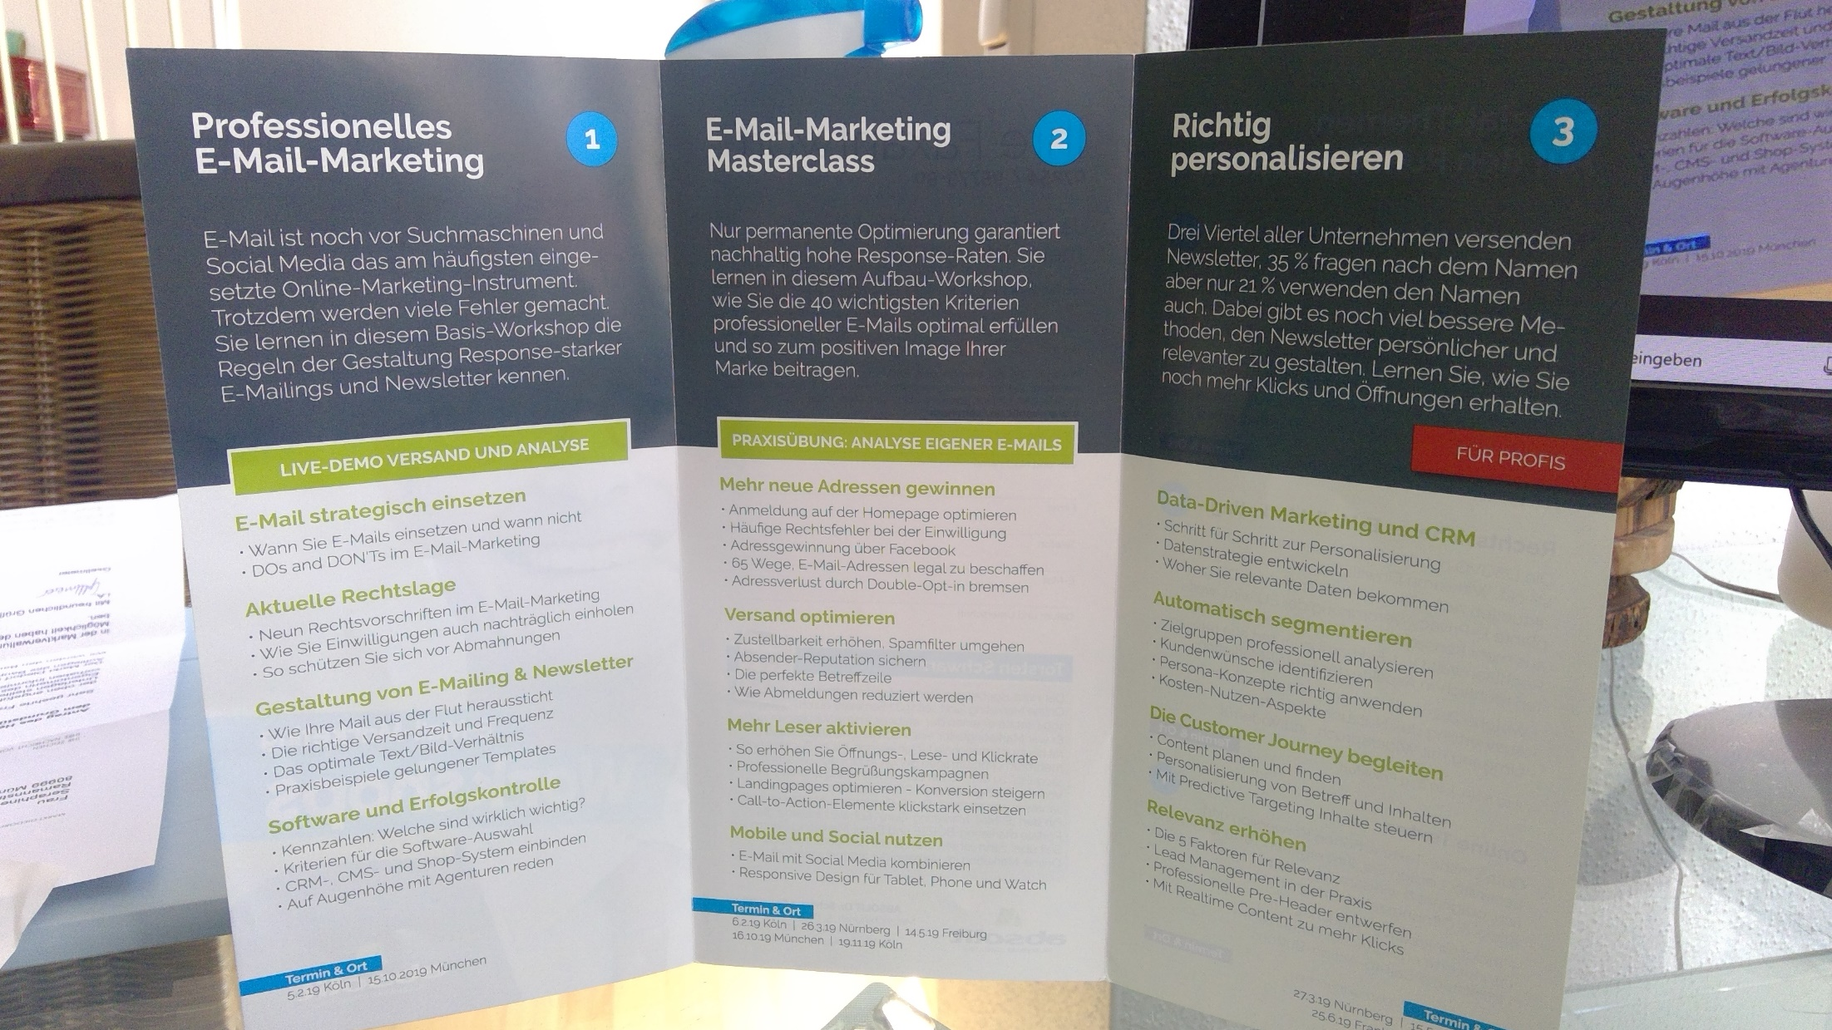

Slide 9
Evolution des E-Mail-Marketings
E-Mail-Marketing – Definition und Zahlen
Die Disziplin E-Mail-Marketing ist dem Online-Marketing und im speziellen dem Direktmarketing zuzuordnen und dient Unternehmen dazu, die bestehenden Kundenkontakte weiterhin auszubauen und zu festigen.
150.000.000
versendete E-Mails pro Minute weltweit
versendete E-Mails pro Minute weltweit
21.000.000
versendete WhatsApp pro Minute weltweit
4

Slide 10
Evolution des E-Mail-Marketings
E-Mail-Marketing – Definition und Zahlen
Die E-Mail ist noch vor Suchmaschinen und Social Media das am häufigsten eingesetzte Online-Marketing-Instrument!
150.000.000
versendete E-Mails pro Minute weltweit
versendete E-Mails pro Minute weltweit
21.000.000
versendete WhatsApp pro Minute weltweit
4

Slide 11
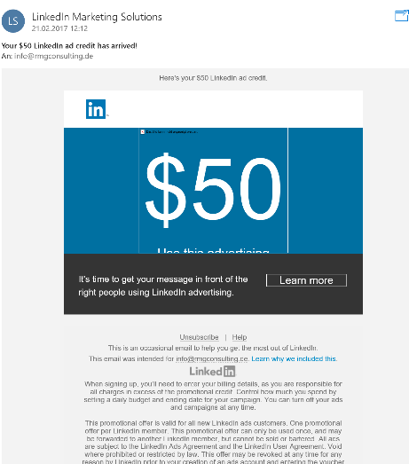
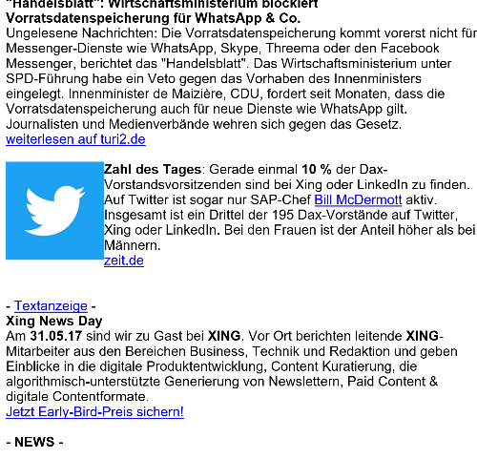
One-to-one im E-Mail-Marketing
E-Mail-Marketing - Formate
Stand Alone Mailing
Newsletter
versendete E-Mails pro Minute weltweit
4

Slide 12
One-to-one im E-Mail-Marketing
E-Mail-Marketing - Formate
Stand Alone Mailing
Exklusive Inhalte abgestimmt auf die Zielgruppe
Adressen werden bei Adress-Brokern entsprechend der gewünschten Zielgruppe eingekauft
Newsletter
Regelmäßiger Versand von Inhalten an eigene Kunden/Nutzer oder…
Anzeige in externen Newslettern
versendete E-Mails pro Minute weltweit
4

Slide 13
Email-Marketing - Vorteile
E-Mail Marketing ist:
schnell
einfach
Günstig
Starkes Tool für Dialogaufbau

Slide 14
E-Mail-Marketing – Verschlüsselung
52 Prozent versenden zumindest manchmal unverschlüsselte E-Mails
21 Prozent verschlüsseln ihre E-Mails nie
versendete E-Mails pro Minute weltweit
4

Slide 15
E-Mail-Marketing – Verschlüsselung
Transportverschlüsselung SSL/TLS
End-to-End-Verschlüsselung
S/MIME
PGP
52 Prozent versenden zumindest manchmal unverschlüsselte E-Mails
21 Prozent verschlüsseln ihre E-Mails nie
versendete E-Mails pro Minute weltweit
4
Notes:
Transportverschlüsselung SSL/TLS
Bei der Transportverschlüsselung wird nicht die E-Mail selbst verschlüsselt, sondern der Transportweg durch das Internet. Dies ist möglich mit dem Transport Layer Security (TLS) beziehungsweise dessen Vorgänger Secure Socket Layer (SSL). Bei dieser Technologie bauen Absender und Empfänger einer E-Mail gemeinsam einen verschlüsselten Tunnel auf. Die Server beider Seiten bilden dabei jeweils eine Zwischenstation. Bei TLS handelt es sich um eine Kombination des symmetrischen Verschlüsselungsverfahrens, bei welchem Sender und Empfänger einen gemeinsamen, geheimen Schlüssel, mit asymmetrischen Algorithmen verwenden. Dadurch wird eine abgesicherte und zuverlässige Datenübertragung garantiert. Der Nachteil ist allerdings, dass der Versender nur die Verschlüsselung auf dem Weg von ihm zum Server und von Server zu Server garantieren kann. Daher ist es möglich, dass die Übertragung vom Server zum Empfänger unverschlüsselt erfolgt. Zudem kommt hinzu, dass die E-Mail auf dem jeweiligen Server unverschlüsselt vorliegt. Damit bleibt ein gewisses Restrisiko, dass Hacker durch Manipulationen doch noch an die Inhalte gelangen.
Auch der EMM versendet alle Mails standartmäßig per TLS, damit wird auch für Marketing-Mails der bestmögliche Schutz gewährleistet.
End-to-End-Verschlüsselung
Bei der End-to-End-Verschlüsselung gibt es zwei gebräuchliche Protokolle, S/MIME (Secure / Multipurpose Internet Mail Extensions) und PGP (Pretty Good Privacy). Bei diesem Verfahren besitzt jede Person einen eignen Schlüssel, der auf die jeweilige E-Mail-Adresse ausgestellt ist. Die E-Mail wird bereits vor dem Versand zum Provider durch den Mailclient verschlüsselt. Sowohl der eigene, als auch der Provider des Empfängers, kann somit nicht auf den Inhalt der E-Mail zugreifen.
S/MINE und PGP bieten damit ein hohes Maß an Sicherheit. Allerdings sind diese Verschlüsselungsverfahren aufwendiger, da sowohl Sender als auch Empfänger daran teilnehmen müssen. Zudem muss jeder Beteiligte eigene Schlüssel generieren und sicher austauschen. Um dies möglichst einfach zu gestalten, gibt es mittlerweile einige Softwarelösungen, um bei der End-to-End-Verschlüsselung den Austausch der Schlüssel zu automatisieren und die Ver- und Entschlüsselung zentral auf dem Mail-Server ablaufen zu lassen.
S/MIME
Das S/MIME Protokoll bietet neben der sicheren Verschlüsselung eine Signaturfunktion. Diese Signatur ist vergleichbar mit einer händischen Unterschrift. Der Empfänger kann damit sicher sein, dass die E-Mail auch tatsächlich vom entsprechenden Absender stammt. Um S/MIME zu implementieren, ist ein offizielles Zertifikat notwendig, welches von den sogenannten Trust Centern ausgestellt wird. Die Zertifikate gibt es mit unterschiedlichen Sicherheitsstufen, die von der Prüfung der Existenz einer E-Mail-Adresse bis hin zu einem persönlichen Erscheinen mit Originaldokumenten bei der Zertifizierungsstelle reichen. Um eine mit S/MIME verschlüsselte Mail öffnen zu können, müssen Sender und Empfänger ihre Zertifikate austauschen. Diese enthalten den öffentlichen Schlüssel, mit dem die E-Mail verschlüsselt wird. Das Entschlüsseln der E-Mail erfolgt mit dem privaten Schlüssel.
PGP
Bei der PGP-Verschlüsselung wird anders als bei S/MIME das Schlüsselpaar selbst erzeugt. PGP beruht grundsätzlich auf dem gegenseitigen Vertrauen der beiden Kommunikationspartner und kommt ohne zentrale Zertifizierungsstelle aus.
Bei der PGP-Verschlüsselung werden bei der Installation zwei Schlüsselpaare erzeugt. Mit dem ersten öffentlichen Schlüssel, den jeder kennen darf, können E-Mails verschlüsselt werden, aber nicht entschlüsselt. Diesen öffentlichen Schlüssel benötigen sowohl Sender als auch Empfänger. Ihn darf aber prinzipiell jeder kennen, da der Absender diesen auf seiner Webseite veröffentlichen, auf öffentlich abfragbaren Keyservern hochladen sowie versenden kann. Der öffentliche Schlüssel hat darüber hinaus noch eine Signaturfunktion, um die Echtheit zu bestätigen. Der zweite private und geheime Schlüssel, ist nur für den Empfänger bestimmt, der damit die E-Mail entschlüsseln kann.
Vorteile S/MIME und PGP
Das spricht für eine Nutzung von S/MIME und PGP
E-Mails werden vor dem Lesen Unbefugter geschützt
Die Identität des Absenders kann geprüft werden
Die E-Mail lässt sich auf Unversehrtheit prüfen bzw. eine Manipulation ist nachträglich erkennbar

Slide 16
E-Mail-Marketing – Verschlüsselung
Nötig oder nicht?
generelle Verschlüsselung bei Bestellbestätigungen nicht erforderlich (aber Kundenservice)
Wichtig bei Korrespondenz in wichtigen persönlichen Angelegenheiten, z.B. mit einem Anwalt
Bei einem größeren Datentransfer
versendete E-Mails pro Minute weltweit
4

Slide 17
Permission-Marketing – Rechtssicherheit für Ihre Kampagnen
E-Mail-Marketing – rechtlicher Rahmen
Rechtlicher Rahmen wird abgedeckt durch:
Bundesdatenschutzgesetz (BDSG)
Telemediengesetz (TMG)
Gesetz gegen den unlauteren Wettbewerb (UWG)
versendete E-Mails pro Minute weltweit
4

Slide 18
E-Mail-Marketing – rechtlicher Rahmen
DSGVO Artikel 32 – was bedeutet das für mein Email-Marketing?
Unternehmen sind verpflichtet, als Verantwortliche und Auftragsverarbeiter geeignete technische und organisatorische Maßnahmen zu etablieren, um für personenbezogene Daten ein entsprechendes Schutzniveau zu gewährleisten.
versendete E-Mails pro Minute weltweit
4

Slide 19
E-Mail-Marketing – rechtlicher Rahmen
DSGVO Artikel 32 – was bedeutet das für mein Email-Marketing?
Unternehmen sind verpflichtet, als Verantwortliche und Auftragsverarbeiter geeignete technische und organisatorische Maßnahmen zu etablieren, um für personenbezogene Daten ein entsprechendes Schutzniveau zu gewährleisten.
versendete E-Daher sollten E-Mails mit vertraulichen Daten verschlüsselt werden. Zum einen, um als Unternehmen weiterhin seriös wahrgenommen zu werden, zum anderen, um keine rechtlichen Konsequenzen befürchten zu müssen.
Mails pro Minute weltweit
4

Slide 20
E-Mail-Marketing – rechtlicher Rahmen
DSGVO Artikel 32 – was ist da eingeschlossen?
Pseudonymisierung und Verschlüsselung personenbezogener Daten;
Fähigkeit, die Vertraulichkeit, Integrität, Verfügbarkeit und Belastbarkeit der Systeme und Dienste im Zusammenhang mit der Verarbeitung auf Dauer sicherzustellen;
die Fähigkeit, die Verfügbarkeit der personenbezogenen Daten und den Zugang zu ihnen bei einem physischen oder technischen Zwischenfall rasch wiederherzustellen;
4

Slide 21
E-Mail-Marketing – rechtlicher Rahmen
DSGVO Artikel 32 – was ist da eingeschlossen?
ein Verfahren zur regelmäßigen Überprüfung, Bewertung und Evaluierung der Wirksamkeit der technischen und organisatorischen Maßnahmen zur Gewährleistung der Sicherheit der Verarbeitung.
Bei der Beurteilung des angemessenen Schutzniveaus sind insbesondere die Risiken zu berücksichtigen, die mit der Verarbeitung – insbesondere durch Vernichtung, Verlust oder Veränderung, ob unbeabsichtigt oder unrechtmäßig, oder unbefugte Offenlegung von beziehungsweise unbefugten Zugang zu personenbezogenen Daten, die übermittelt, gespeichert oder auf andere Weise verarbeitet wurden – verbunden sind.
4

Slide 22
E-Mail-Marketing – rechtlicher Rahmen
DSGVO Artikel 32 – was ist da eingeschlossen?
Die Einhaltung genehmigter Verhaltensregeln gemäß Artikel 40 oder eines genehmigten Zertifizierungsverfahrens gemäß Artikel 42 kann als Faktor herangezogen werden, um die Erfüllung der in Absatz 1 des vorliegenden Artikels genannten Anforderungen nachzuweisen.
Der Verantwortliche und der Auftragsverarbeiter unternehmen Schritte, um sicherzustellen, dass ihnen unterstellte natürliche Personen, die Zugang zu personenbezogenen Daten haben, diese nur auf Anweisung des Verantwortlichen verarbeiten, es sei denn, sie sind nach dem Recht der Union oder der Mitgliedstaaten zur Verarbeitung verpflichtet.
4

Slide 23
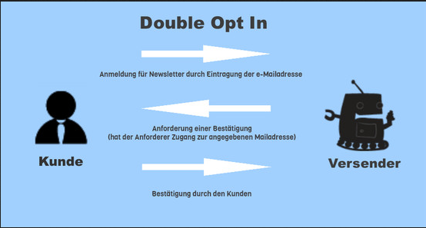
Permission-Marketing – Rechtssicherheit für Ihre Kampagnen
E-Mail-Marketing
versendete E-Mails pro Minute weltweit
4

Slide 24
Erfolg mit der eigenen E-Mail-Kampagne
E-Mail-Marketing
Firma als Absender klar erkennbar machen (Impressum)
Betreff mit aktueller Information
Persönliche Anrede
Abbestellmöglichkeit
Schnelle Reaktion
Test mit Versand an sich selbst durchführen
Social Share Buttons integrieren
versendete E-Mails pro Minute weltweit
4

Slide 25
Erfolg mit der eigenen E-Mail-Kampagne
E-Mail-Marketing
Zielgruppe genau definieren, kein Gießkannen-Prinzip!
Struktur der Texte beachten
Keine Anhänge ohne Erklärung
Am besten Responsive Design anwenden
Spamfilter umgehen
Impressum (Mailadresse, Postadresse, Telefon)
Email-Marketing wird nur erfolgreich, wenn zur Personalisierung auch noch Relevanz der Inhalte besteht!
versendete E-Mails pro Minute weltweit
4

Slide 26
Allgemeine Kennzahlen für eMail-Marketing
Bounce-Rate
Zustellrate
Öffnungsrate
Klickrate (Click-Through-Rate)
Effektive Klickrate (Click-to-Open-Rate)
Abmelderate
Mobile Leserate
Social Sharing Rate
Conversion Rate
Return on Investment
Notes:
Kennzahlen im E-Mail-Marketing: Erfolg ist messbar!
Bounce-Rate
Fehlgeschlagene Zustellversuche enden in sogenannten Bounces. Ist der betroffene Empfänger permanent nicht erreichbar=Hardbounce. Softbounces= temporäre Probleme, wie z.B. überfülltes Postfach.
Die Bounce-Rate gibt prozentuell den Anteil der nicht erreichbaren Empfänger einer Newsletter-Kampagne wieder und ist somit ein Indikator für die Qualität des Adressverteilers. Bei selbst aufgebauten Verteilern und sauberem Bounce-Management sollte die Bounce-Rate deutlich unter 5% liegen.
Professionelle E-Mail-Marketing-Systeme wie Inxmail Professional bieten ein automatisiertes Bounce-Management an und sorgen somit für niedrige Bounce-Raten und saubere Adressverteiler.
Zustellrate
Eine weitere Kennzahl im E-Mail-Marketing ist die Zustellrate. Sie gibt prozentual an, wie viele der versendeten E-Mails tatsächlich zugestellt wurden. Somit ist die Zustellrate das Gegenstück zur Bounce-Rate und sollte stets über 95% liegen. Internet-Service-Provider filtern zusätzlich E-Mails von Absendern mit schlechter Reputation aus. Professionelle E-Mail-Marketing Anbieter wie Inxmail sind Mitglied der Certified Senders Alliance und erfüllen komplexe Rahmenbedingungen der Internet–Service-Provider um eine reibungslose Zustellung der Mailings zu garantieren.
Öffnungsrate
Als Öffnungsrate wird im E-Mail-Marketing das prozentuale Verhältnis zwischen Anzahl der Öffnungen und Anzahl der zugestellten E-Mails bei einem Versand bezeichnet. Bei der Ermittlung der Anzahl an Öffnungen werden nur Empfänger berücksichtigt, die das Mailing mindestens einmal geöffnet oder auf einen Link geklickt haben. Die Öffnung wird durch das Nachladen von verlinkten Bildern (sog. Zählpixel) ermittelt. Mehrfachöffnungen fließen dabei nicht in die Auswertung ein. Durchschnittliche Öffnungsraten liegen bei etwa 20-25%. Eine hohe Öffnungsrate deutet auf eine große Neugier der Empfänger hin. Verantwortlich für die Öffnungsrate sind besonders ansprechend formulierte Betreffzeilen, die Bekanntheit des Absenders und die Relevanz der Inhalte von vorhergehenden Versendungen.
Klickrate (Click-Through-Rate)
Das prozentuale Verhältnis zwischen der Anzahl der klickenden Empfänger und der Anzahl der zugestellten E-Mails
Bei der Ermittlung der Anzahl der klickenden Empfänger werden nur solche berücksichtigt, die mindestens einmal auf einen Link geklickt haben. Mehrfachklicks fließen nicht in die Auswertung mit ein. Durchschnittliche Klickraten liegen bei etwa 10%. Hohe Klickraten werden vor allem durch relevante Inhalte im Newsletter erzielt. Auch die Gestaltung und Positionierung der Call-to-Action Elemente hat einen wesentlichen Einfluss auf diese Kennzahl.
Effektive Klickrate (Click-to-Open-Rate)
Die effektive Klickrate (engl. Click-to-Open-Rate) gibt das Verhältnis von klickenden zu öffnenden Empfängern wieder. Damit beantwortet sie die Frage, wie viel Prozent der Empfänger, die einen Newsletter öffnen, darin auch interessante Inhalte finden, die zum Klicken einladen. Durchschnittliche effektive Klickraten liegen bei etwa 40%. Niedrigere Werte sind ein Hinweis darauf, dass die Inhalte des Newsletters die Erwartungshaltung der Empfänger nach dem Öffnen nicht erfüllt haben. Neben den Inhalten sind auch die grafische Gestaltung und Platzierung der Call-to-Actions entscheidend für den Erfolg. Der Einsatz von animierten GIFs ist eine Möglichkeit um die Aufmerksam der Leser gezielt auf Call-to-Actions zu lenken.
Abmelderate
Die Abmelderate ist neben der Bouncerate eine der wenigen Kennzahlen, bei der sich E-Mail-Marketer über möglichst geringe Ergebnisse freuen. Denn unter der Abmelderate versteht man das prozentuale Verhältnis zwischen Abmeldungen und zugestellten E-Mails. Da sich ein Newsletter-Verteiler mit jeder einzelnen Abmeldung verkleinert, sollte die Abmelderate möglichst gering ausfallen. In der Praxis sind Abmelderaten bis maximal 5% akzeptabel. Um hohen Abmelderaten entgegenzuwirken, ist es wichtig die Gründe für Newsletter-Abmeldungen zu kennen. Die meisten Empfänger melden sich ab, weil die Versandfrequenz zu hoch ist oder die Inhalte nicht relevant sind.
Mobile Leserate
Die mobile Leserate ist eine recht neue Kennzahl, die in den letzten Jahren durch die zunehmende Verbreitung von Smartphones und Tablets entstanden ist. Sie gibt an, wie viele Newsletter prozentual auf mobilen Endgeräten geöffnet wurden.
stark abhängig von der Zielgruppe und Branche.
Vor allem im eCommerce sind mobile Leseraten von über 40% keine Seltenheit.
Newsletter, die eine hohe mobile Leserate aufweisen, sollten unbedingt mobil optimiert werden.
Social Sharing Rate
Die Social Sharing Rate ist ebenfalls eine der neueren Kennzahlen im E-Mail-Marketing und berechnet prozentual wie viele Empfänger Inhalte eines Newsletters über soziale Netzwerke teilen. Die Kennzahl bezieht sich dabei nur auf die Empfänger, die das Mailing auch geöffnet haben. Für die Weiterleitung in sozialen Netzwerken werden spezielle „Share With Your Network“ (kurz SWYN) Links verwendet. Diese erlauben es dem Empfänger, Inhalte in einem sozialen Netzwerk zu teilen, beispielsweise in Form eines Tweets oder Posts auf seiner Facebook-Pinnwand. Die Social Sharing Rate liegt durchschnittlich nur bei etwa 1%. Dennoch lassen sich durch die virale Verbreitung in sozialen Netzwerken enorme Reichweitensteigerungen erzielen.
Conversion Rate
Der Erfolg eines Newsletters wird häufig an seiner Öffnungs- oder Klickrate gemessen. In der Regel soll ein Newsletter seine Leser jedoch nicht nur informieren, sondern sie zu einer bestimmten Handlung bewegen. Typische Ziele sind der Kauf eines Produktes im Online-Shop oder die Anmeldung zu einem Event. Die Öffnungs- und Klickrate messen daher eher die Etappenziele. Das eigentliche Ziel sind Conversions, welche mittels der Conversion Rate messbar sind. Diese Kennzahl gibt prozentual den Anteil der klickenden Empfänger wieder, die nach dem Klick die gewünschte Handlung durchgeführt haben.
Messung der Conversion Rate z.B. durch Google Analytics
Die Verknüpfung mit dem Newsletter erfolgt mittels Parameterübergabe durch die getrackten Links.
Return on Investment
Beurteilung des wirtschaftlichen Erfolgs einer E-Mail-Marketing-Kampagne wird der Return on Investment (kurz ROI) herangezogen.
Verhältnis zwischen dem erzielten Gewinn einer Newsletter-Kampagne und den dafür eingesetzten Kosten.
Bei einem ROI von 100% ist eine Kampagne kostendeckend.
In der Praxis ist eine genaue Messung des Return on Investment schwierig. Denn Markenbekanntheit, Kundenzufriedenheit, Weiterempfehlungen oder Kaufvorbereitungen spiegeln sich nicht im monetären Gewinn wieder, der sich der Kampagne zuordnen lässt. Auf der anderen Seite lassen sich beispielsweise Personalkosten nur schwer auf einzelne Newsletter herunterbrechen. Daher ist es wichtig den ROI langfristig und ganzheitlich zu betrachten.
Schlagworte: Abmelderate Conversion Rate Inxmail Professional Klickrate Öffnungsrate Web Analytics Zustellbarkeit

Slide 27
7 Tipps für überzeugende E-Mails
Zielgruppe kennenlernen
Social Proof nutzen
Suggestivfragen an potentielle Kunden stellen
Foto zur Signatur hinzufügen
Empfänger Problem verdeutlichen und Lösung anbieten
Potentiellen Kunden einen Grund geben, sich für Sie zu entscheiden
Potentiellen Kunden Entscheidung selbst überlassen
Notes:
1) Lernen Sie Ihre Zielgruppe kennen.
das ist ausschlaggebend, wenn Sie einen Lead, der noch nicht kaufbereit ist, zum Kunden machen oder einem Bestandskunden weitere Produkte oder Dienstleistungen verkaufen wollen.
2) Nutzen Sie Social Proof
Warum ist das wichtig: Unter Social Proof versteht man die Tendenz potenzieller Kunden, das eigene Kaufverhalten an den Entscheidungen anderer Kunden zu orientieren, da diese als richtig empfunden werden. Da Sie das Konzept des Social Proof bereits im Rahmen von Fallstudien nutzen, macht es Sinn, das auch in Ihren E-Mails zu tun.
So funktioniert’s: Erwähnen Sie namhafte Kunden oder die Größe Ihrer Kundenbasis. Wenn Sie versuchen, die Kaufbereitschaft eines potenziellen Kunden zu steigern, ist es eine gute Idee, zu erwähnen, wie viele seiner Wettbewerber Ihr Produkt bereits nutzen:
Beispiele:
Vor einigen Jahren warb McDonald‘s in den USA mit dem Slogan „Billions and billions served“ („Milliarden um Milliarden zufriedener Kunden“) – eine Anspielung auf den enormen Kundenstamm des Unternehmens.
Der Erfolg von Yelp ist der Beweis dafür, dass Social Proof funktioniert: Die nutzergenerierten Bewertungen und Rezensionen finden nach wie vor Anklang bei einer riesigen Community.
3) Verschaffen Sie sich einen Vorteil, indem Sie potenziellen Kunden Suggestivfragen stellen.
Warum ist das wichtig: Wenn jemand eine Frage mit „Ja“ beantwortet, steigt die Wahrscheinlichkeit, dass diese Person auch zukünftige Anfragen positiv beantwortet.
So funktioniert’s: Stellen Sie Ihren Empfängern eine Frage, die diese höchstwahrscheinlich bejahen werden.
Beispiele:
Wenn Sie Software zum Tracking von Trigger-Events auf Zielkonten anbieten, könnten Sie Empfänger fragen, ob ihr Vertriebsteam gerne mehr potenzielle Kunden erreichen würde.
4) Fügen Sie ein Foto von sich zu Ihrer E-Mail-Signatur hinzu.
Warum ist das wichtig: Blickkontakt erzeugt unbewusst ein Gefühl der Verbundenheit und Vertrautheit. Im Rahmen einer Studie der Cornell University zeigten Forscher Teilnehmern mehrere, fast identische Verpackungen der Trix-Frühstücksflocken. Dabei nahmen sie auf jeder Packung leichte Änderungen an dem Maskottchen der Firma vor. Die Teilnehmer sollten dann eine Verpackung auswählen. Am häufigsten fiel die Wahl auf die Packung, auf der das Maskottchen die Teilnehmer direkt ansah.
So funktioniert’s: Selbstverständlich ist tatsächlicher Blickkontakt in E-Mails nicht möglich, und ein riesiges Foto mitten im Text würde höchstwahrscheinlich etwas merkwürdig wirken. Andererseits wollen Sie Ihre Empfänger daran erinnern, dass die E-Mail von einer echten Person stammt. Deshalb ist es eine gute Idee, ein kleines Foto von Ihnen zu Ihrer E-Mail-Signatur hinzuzufügen.
5) Machen Sie Ihre Empfänger auf ein Problem aufmerksam und bieten Sie ihnen eine Lösung an.
Warum ist das wichtig: Es ist durchaus möglich, dass ein Kontakt ein bestimmtes Problem hat und sich dessen bewusst ist, jedoch nicht vorhat, dieses Problem auch zu lösen. In solchen Fällen ist etwas Überzeugungskraft gefragt. Potenzielle Kunden werden nicht immer auf Anhieb von Ihrem Angebot begeistert sein. Das mag an einer unbewussten Vorliebe für bereits vertraute Vorgehensweisen liegen oder an der Angst, die falsche Entscheidung zu treffen.
Was auch immer der Grund dafür ist, dass ein potenzieller Kunde nicht gegen ein bestehendes Problem vorgeht, können Sie ihn meistens von Ihrem Angebot überzeugen, wenn Sie das Problem so beschreiben, dass ihm dessen tatsächliche Tragweite bewusst wird – oftmals müssen Sie hierzu die Überzeugungen und Werte Ihres Gegenübers mit ins Spiel bringen.
So funktioniert’s: Zwar sollten Sie es vermeiden, tatsächlich vorhandene Probleme schlimmer darzustellen, als sie tatsächlich sind, oder sogar Probleme zu erfinden, allerdings ist es durchaus empfehlenswert, Kunden auf bestehende Probleme aufmerksam zu machen und ihnen passende Lösungen anzubieten, falls ihnen nicht bewusst ist, welche Kosten andernfalls in Zukunft anfallen könnten.
Versuchen Sie herauszufinden, worauf Ihr Kunde Wert legt. Ist ihm persönliche Erfüllung im Beruf wichtig? Oder geht es ihm vielleicht eher darum, mehr Umsatz für sein Unternehmen zu generieren? Wenn Sie ermittelt haben, was Ihren Kunden antreibt, sollten Sie ihm erklären, welche negativen Auswirkungen sein momentanes Problem in Zukunft haben könnte, und inwiefern die von Ihnen angebotene Lösung helfen würde.
Beispiel:
Eine Vertriebsmitarbeiterin eines Bürobedarfsunternehmens könnte sich an Kunden von konkurrierenden Unternehmen wenden, die ihre Bestellungen zu spät erhalten haben. Sie könnte nachhaken, welche Auswirkungen die zu spät erhaltenen Bestellungen hatten, um mehr über unmittelbare und langfristige Konsequenzen zu erfahren. Anschließend könnte Sie näher auf den zuverlässigen Service und Kundensupport des eigenen Unternehmens eingehen.
6) Nennen Sie potenziellen Kunden einen guten Grund, sich für Ihr Unternehmen zu entscheiden.
Warum ist das wichtig: Wenn Sie Leuten einen Grund nennen – und mag er noch so lächerlich sein –, steigt die Wahrscheinlichkeit, dass sie Ihr Angebot annehmen.
Die Psychologin Ellen Langer führte eine Studie durch, bei der Teilnehmer in einer Warteschlange andere baten, vorgelassen zu werden. Die Frage „Ich habe fünf Seiten. Könnte ich bitte den Kopierer benutzen?“ war zu 60 % erfolgreich – gar nicht schlecht.
Stellten Teilnehmer jedoch die Frage „Ich habe fünf Seiten. Kann ich bitte den Kopierer benutzen, um ein paar Kopien zu machen?“ wurden Sie in sage und schreibe 93 % aller Fälle vorgelassen.
Obwohl jeder in der Warteschlange selbst Kopien machen wollte, wurden die Teilnehmer der Studie fast immer vorgelassen, weil sie einen Grund nannten.
So funktioniert’s: Lügen Sie potenzielle Kunden auf keinen Fall an, indem Sie sich irgendeinen absurden Grund einfallen lassen, um sie zu überzeugen, einen Vertrag zu unterzeichnen – das haben Sie nicht nötig. Meistens reicht schon eine kurze und knappe Erklärung wie zum Beispiel: „Ich würde mich freuen, mit Ihnen einen Termin zu vereinbaren, um Ihnen Strategie X zu erklären.“
Beispiel:
Schreiben Sie nicht „Ich würde gerne Ihre Verwendung Ihrer Projektmanagementsoftware mit Ihnen besprechen“, sondern: „Ich würde gerne Ihre Verwendung Ihrer Projektmanagementsoftware mit Ihnen besprechen, da wir ähnlichen Unternehmen mit der richtigen Strategie geholfen haben, 40 % mehr Leads zu generieren.“
7) Machen Sie potenziellen Kunden klar, dass die Entscheidung bei ihnen selbst liegt.
Warum ist das wichtig: Niemand mag es, bevormundet zu werden. Selbst, wenn Sie sich nicht unbedingt aufdringlich oder aggressiv verhalten, wird es manche Leute verärgern, wenn Sie ihnen das Gefühl vermitteln, ihre eigenen Bedürfnisse besser zu verstehen als sie selbst.
Versichern Sie Ihrem Gegenüber deshalb, dass es Ihnen nicht darum geht, Ihre eigenen Vorlieben oder Ansichten durchzusetzen. Aus 42 verschiedenen Studien mit insgesamt 22.000 Teilnehmern ging hervor, dass Sätze wie „Die Entscheidung liegt bei Ihnen“ oder „Ich überlasse Ihnen die Wahl“ unter Umständen die Chancen verdoppeln, dass jemand ein Angebot annimmt.
So funktioniert’s: Verstehen Sie uns nicht falsch: Es geht nicht darum, jeden Ihrer Ratschläge sofort wieder herunterzuspielen, indem Sie potenzielle Kunden ständig daran erinnern, dass sie nicht auf Sie hören müssen. Wenn es jedoch um wichtige Verträge geht oder Sie es mit einem etwas hitzköpfigen Kunden zu tun haben, kann es nicht schaden, zu betonen, dass es Ihnen nicht darum geht, Ihre eigenen Vorstellungen durchzusetzen.
Beispiel:
Ein Vertriebsmitarbeiter eines Software-Unternehmens könnte einem potenziellen Kunden, der sich noch nicht sicher ist, ob er den Umstieg auf eine neue Plattform wagen soll, folgende Nachricht schreiben:
Bei unserem letzten Gespräch haben Sie erwähnt, dass Sie einige Bedenken bezüglich der Migration Ihres Systems von Ihrem aktuellen Werkzeug auf unseres haben. Unsere Vertriebsingenieurin Valerie hat eine detaillierte Übersicht des Verfahrens für Sie zusammengestellt. Sie werden sehen, dass unsere Lösung voll und ganz auf Anwenderfreundlichkeit ausgelegt ist. Wir können gerne morgen am Telefon alles genauer besprechen. In der Zwischenzeit möchte ich gerne nochmal betonen, dass ich nach unseren letzten Gesprächen überzeugt bin, dass unser Angebot für Ihr Unternehmen auf Dauer das Richtige ist – letztendlich liegt die Entscheidung aber natürlich bei Ihnen. Ich freue mich darauf, bald von Ihnen zu hören.“

Slide 28
E-Mail-Marketing ist ein Teil des Ganzen…
„Ihre E-Mail-Marketingkampagnen sollten Teil eines ganzheitlichen Vorgehens sein, damit Ihre Kontakte informiert sind.“
Ihre Marketing-E-Mails müssen von anderen Maßnahmen flankiert werden, z.B. Suchmaschinenoptimierung, Erstellung von Inhalten, Engagement in sozialen Medien oder verhaltensbasierte Kundenpflege.
Notes:
Ihre Marketing-E-Mails müssen von anderen Maßnahmen flankiert werden, z.B. Suchmaschinenoptimierung, Erstellung von Inhalten, Engagement in sozialen Medien oder verhaltensbasierte Kundenpflege. Behalten Sie beim Lesen dieses E-Books über das E-Mail-Marketing das große Ganze im Auge.
Auf den folgenden Seiten erhalten Sie Informationen über die größten Probleme, auf die E-Mail-Marketer stoßen und wie sie sie lösen können. Weiterhin erfahren Sie, welche unterschiedlichen Kommunikationsformen Sie an Ihre Kontakte senden können. Nutzen Sie die hier als Leitfaden präsentierten und bewährten Methoden für Ihren E-Mail-Marketingerfolg.

Slide 29
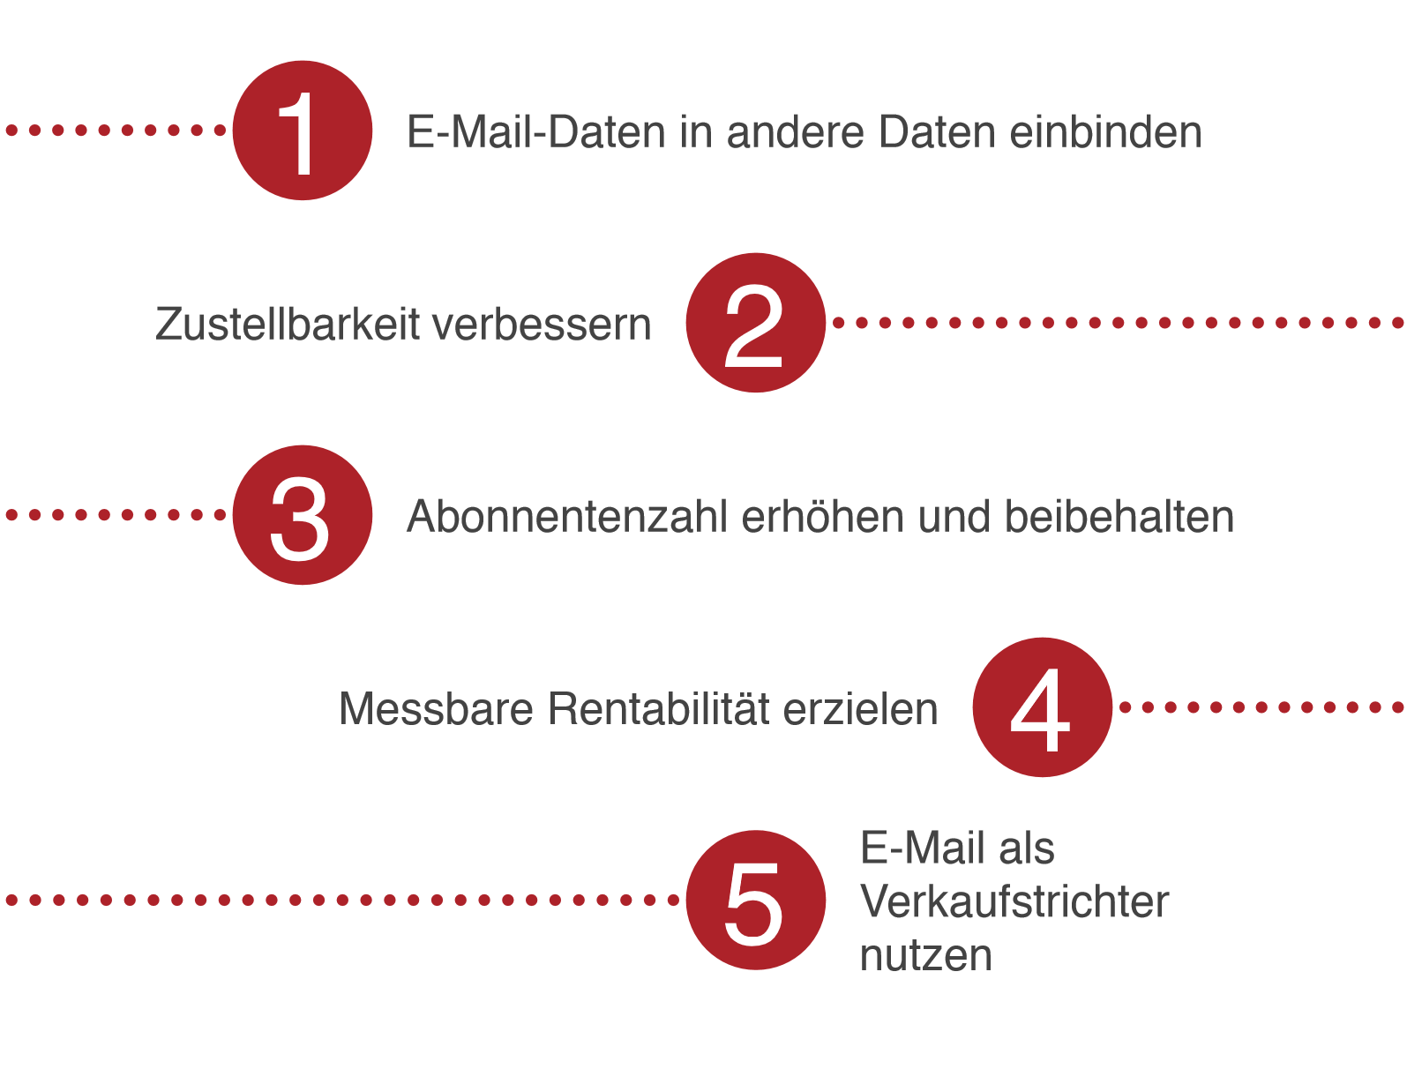
Die größten Schwierigkeiten

Slide 30
Lösungen – Problem 1: E-Mail-Daten in andere Daten einbinden
Besorgen Sie sich die richtigen Werkzeuge! Wie wäre es mit hubspot?
Denken Sie differenziert! Verbindung der verschiedenen Marketing-Datenbanken ermöglicht zielgerichtetere Ansprache der potentiellen Kunden
Entwickeln Sie Inhalte! Bieten Sie Inhalte an, die zu den Absichten und Bedürfnissen Ihrer Kontakte passt
Notes:
Marketingstrategen möchten über ihre verschiedenen Kanäle wertvolle Daten ansammeln. Zum Beispiel kann es interessant sein, mögliche Beziehungen zwischen Landing-Pages und E-Mails zu erkennen oder den Verkaufsprozess einer E-Mail-Konversion zu verfolgen.
Zusätzlich zu den offensichtlichen Informationsvorteilen, die eine solche Einbindung schafft, öffnet sie die Türen für noch weit erfreulichere Erfahrungen für E-Mail-Abonnenten. Denken Sie einmal darüber nach – wenn Sie die Lücke zwischen E-Mail-Marketing- Performance und Aktivitäten in sozialen Medien, Konversionen aus Landing-Pages oder neuen Kundenakquisitionen überbrücken könnten, wären Sie der Optimierung Ihres Verkaufstrichters und der Darbietung von Inhalten, die Ihre Community liebt, einen großen Schritt nähergekommen.
BEsoRGEN sIE sICh DIE RIChTIGEN WERKZEuGE Um Ihr E-Mail-Marketing in andere Datensysteme einzubinden, benötigen Sie eine Marketing-Software, die eine solche Einbindung ermöglicht. Auf eine solche Einbindung baut auch die Software von HubSpot auf, indem sie SEO, Blogging, Kundenmanagement und Berichtswesen mit dem E-Mail-Marketing und dem Lead Nurturing verbindet.
DENKEN sIE DIFFERENZIERT Durch die Verbindung Ihrer verschiedenen Marketing-Datenbanken können Sie eine deutliche Segmentierung durchführen und sind somit in der Lage, Ihre bestehenden und potentiellen Kunden zielgerichteter mit relevanten E-Mail- Nachrichten anzusprechen.
ENTWICKELN sIE INhALTE Je zielgerichteter Ihre E-Mail-Kampagnen sein sollen, desto mehr Inhalte benötigen Sie. Bei der Vermarktung relevanter Inhalte in E-Mails ist es von entscheidender Bedeutung, dass ein Angebot zur Verfügung gestellt wird, das in Verbindung zu der ursprünglichen Anfrage steht. Mit welchen Aktivitäten waren Ihre Kontakte auf Ihrer Internetseite (oder auch außerhalb Ihrer Internetseite) beschäftigt? Bieten Sie ihnen Inhalte an, die zu ihren Absichten und Bedürfnissen passen.

Slide 31
Lösungen – Problem 2: Zustellbarkeit verbessern (Reduzierung von soft- und hard bounces)
Sorgen Sie für eine gepflegte E-Mailliste
Regelmäßige Wartung
Konsequentere Handhabung bei der Teilnehmerzustimmung
Profil-Selbstverwaltung
Notes:
Man unterscheidet zwischen weichen und harten Rückläufern.
Bei den weichen Rückläufern liegt nur eine vorübergehende Unzustellbarkeit vor, sie treten auf, wenn ein E-Mailserver eine eingehende Nachricht zurückweist, zum Beispiel, wenn das E-Mail-Postfach voll ist. Ein harter Rückläufer hingegen ist noch weniger vorteilhaft und bedeutet, dass eine E-Mail dauerhaft unzustellbar ist. Dies geschieht im Allgemeinen, wenn die betreffenden Adressen, an die Sie senden, fehlerhaft sind oder nicht existieren.
REGELMÄssIGE WARTuNG Reinigen Sie Ihre E-Mail-Liste durch Entfernen solcher Adressen, die nicht mehr aktuell sind. Solche Adressen können Sie z.B. anhand von Zahlen zu Öffnungen, Klicks oder Aktivitäten auf Internetseiten ermitteln.
KoNsEQuENTERE hANDhABuNG BEI DER TEILNAhMEZusTIMMuNG Wenn Sie wirklich ein ernsthaftes Problem mit der Zustellbarkeit haben, kann es sinnvoll sein, die Handhabung der Teilnahmezustimmung zu verbessern, um zu verhindern, dass ungültige E-Mail-Adressen auf Ihre Liste gelangen. Bitten Sie entweder darum, die E-Mail-Adresse zweimal einzugeben oder experimentieren Sie mit einer doppelten Teilnahmezustimmung.
pRoFIL-sELBsTvERWALTuNG Stellen Sie sicher, dass Ihre Adressaten die Möglichkeit haben, ihre E-Mail- Adressen zu aktualisieren. Laden Sie sie mit jeder E-Mail, die Sie versenden, dazu ein, die Profil-Selbstverwaltung aufzusuchen. Dies hilft Ihnen unter Umständen auch bei der Segmentierung und dabei, insgesamt ein größeres Kundeninteresse zu erreichen.

Slide 32
Lösungen – Problem 3: Abonnentenzahl erhöhen und beibehalten
Verdienen Sie sich Ihre E-Mail-Abonnenten
Vorteile bei der Zustimmungsabfrage deutlich aufzeigen
Unterteilen Sie Listen, um Prioritäten anzupassen → schreibe ich den richtigen Leuten die richtigen Nachrichten?
Optimieren und testen Sie! Z.B. A/B-Tests für Landingpages
Notes:
Die Umfrage von MarketingSherpa ergab, dass Marketingprofis die Erhöhung und Beibe- haltung der Abonnentenzahl als das drittgrößte Problem im E-Mail-Marketing ansehen.
Marketer kaufen gelegentlich Listen, um die E-Mail-Datenbank zu vergrößern. Diese Vorgehensweise wird Ihnen mit Sicherheit Probleme bereiten: sie könnte dazu führen, dass ungültige Adressen zu Ihrer Liste hinzugefügt werden und damit die gesamte Datenbank verunreinigt wird. Doch selbst wenn die Adressen, die Sie gekauft haben, gültig sind, sind die neuen Adressaten höchstwahrscheinlich nicht an Ihren Inhalten interessiert und melden sich ab oder zeigen keinerlei Interesse an Ihren E-Mails. Beides ist nicht wünschenswert.
- Um Abonnenten beizubehalten, senden viele Unternehmen weniger E-Mails, in der Annahme, dass die Kommunikationshäufigkeit auch Einfluss auf die Kundenbindung hat. Schließlich bedeuten selten gesendete E-Mails, dass ihre Inhalte von ganz besonderer Bedeutung sind, richtig? Falsch. Wie wir in unserer Studie Science of Email Marketing gezeigt haben, beeinflussen häufig gesendete E-Mails das Abonnentenverhalten nicht unbedingt negativ.
voRTEILE BEI DER ZusTIMMuNGsABFRAGE DEuTLICh AuFZEIGEN Kaufen Sie keine E-Mail-Listen, sondern verdienen Sie sich Ihre Abonnenten. Teilen Sie Ihrer Zielgruppe deutlich mit, was sie dafür erhalten, wenn sie Ihre E-Mails abonnieren. Beschreiben Sie genau, welche Vorteile sich für sie ergeben. Gibt es in Ihren E-Mails zum Beispiel das Angebot zu (1) Tipps und Werkzeugen für die effektivere Gestaltung des Geschäftsbetriebs, (2) Produktaktualisierungen von Ihrem Unternehmen oder (3) Sonderangeboten per E-Mail? Ihr Publikum möchte wissen, warum es abonnieren soll, bevor es sich dafür entscheidet, noch mehr E-Mails in der Postbox zuzulassen.
uNTERTEILEN sIE LIsTEN, uM pRIoRITÄTEN ANZupAssEN Machen Sie sich Gedanken darüber, dass Sie Ihre Abonnenten zu häufig anschreiben? Schieben Sie diese Gedanken beiseite und fragen Sie sich stattdessen, ob Sie die richtigen Leute mit den richtigen Nachrichten anschreiben. Wenn Sie Ihre E-Mail-Abonnenten beibehalten möchten, müssen Sie ihnen dauerhaft Vorteile bieten, die auf ihre Bedürfnisse zugeschnitten sind. Differenzieren Sie auf Grundlage dessen, was Sie über Ihre Adressaten wissen.
opTIMIEREN uND TEsTEN sIE Beschränken Sie die Erprobung Ihrer E-Mails nicht auf die Betreffzeile. Gewöhnen Sie sich an, verschiedene Elemente in Ihren E-Mail-Marketingaktivitäten zu überprüfen, um die E-Mail-Performance zu optimieren. Führen Sie zum Beispiel A/B-Tests für Landing Pages durch.

Slide 33
Lösungen – Problem 4: Messbare Rentabilität erzielen
Schliessen Sie den Marketing-Kreislauf
Closed-Loop-Marketing
Verfolgen des Kunden vom Zeitpunkt seines Besuchs auf der Internetseite über andere Aktivitäten (Besuch anderer Internetseiten, Downloadverhalten, Klicks auf Ihre E-Mails), bis hin zur Generierung als Kunden.
Identifikation der leistungsfähigsten Marketingkanäle
Notes:
Erzielung einer messbaren Rentabilität
es ist für sie schwierig, eine Verbindung zwischen den Nachrichten, die sie an potentielle Kunden senden und dem Moment, in dem diese Abonnenten Interesse zeigen und zu Kunden werden, herzustellen?
Interessanterweise ist dieses Problem eng verknüpft mit dem Problem Nummer eins – der Einbindung des E-Mail-Marketings in andere Datensysteme. Wenn Ihre Marketingkanäle nicht miteinander kommunizieren, ist es schwer zu sagen, inwieweit das Marketing zu Konversionen führt.
Zum Beispiel können Sie möglicherweise feststellen, dass Ihre E-Mail-Sendungen eine Klickrate von 3,4 % haben, aber können Sie anhand dieser Zahl auch feststellen, ob diese Kommunikation dazu beitrug, dass neue Kontakte generiert wurden? Können Sie ersehen, ob sie dazu geführt hat, dass neue Kunden gewonnen wurden?
CLosED-Loop-MARKETING
Durch den Einsatz eines Closed-Loop-Marketings können Sie Kontakte vom ursprünglichen Kanal über eine erste Konversion bis hin zu seiner Funktion als Kunde durchgängig verfolgen. Mit einem solchen Wissen können Sie wiederum die leistungsfähigsten Marketingkanäle identifizieren und jedem Kanal einen eindeutigen Wirksamkeitsgrad zuordnen. Auf diese Weise sind Sie in der Lage, die Ergiebigkeit nicht nur Ihrer E-Mails, sondern auch anderer Aktivitäten, z.B. soziale Medien und Blogs, zu messen.

Slide 34
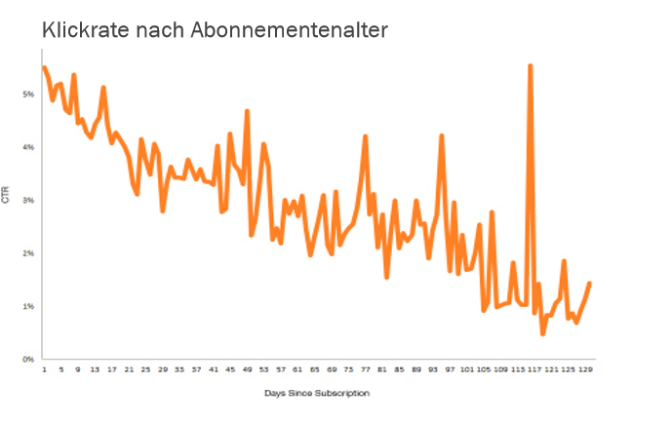
Entwicklung von Klickraten bei Newsletter-Abonnenten

Slide 35
Entwickllung von Klickraten bei Newsletter-Abonnenten
Lösung: Lead Nurturing

Slide 36
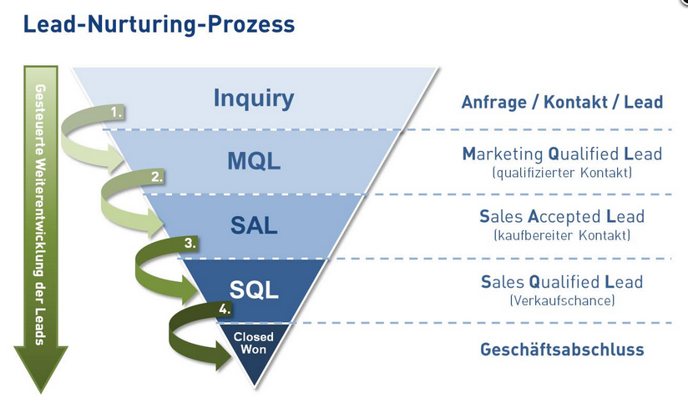
Lösungen – Problem 5: E-Mail als Verkaufstrichter- optimierung nutzen
Interessenten ansprechen (Lead Nurturing einsetzen)
Notes:
Wie bereits in der Einführung zu diesem E-Book erwähnt, sollten E-Mail-Kampagnen nur Teil einer ganzheitlichen Herangehensweise an das Marketing sein. Eine E-Mail als solche kann nicht wirklich fruchtbar sein, kann aber Ihre anderen Initiativen unterstützen (genauso wenig, wie sie soziale Medien isoliert verwenden können, sich nur auf Blogs verlassen können oder darauf vertrauen können, dass eine Suchmaschinenoptimierung ausreicht, um Ihre Ziele zu erreichen). Die eigentliche Stärke kommt aus einem leistungsfähigen Marketingmix heraus. Dies scheint jedoch für Marketer ein Problem zu sein. Wie optimieren Sie Ihren Verkaufs-und Marketingtrichter mit E-Mails? Die meisten Marketingprofis pflegen einmalige, riesige E-Mail-Sendungen zu verschicken, die aber nicht unbedingt zurr Handlungsweise, den Interessen oder Bedürfnissen der Abonnenten passen. Dieses Verhalten trägt nicht dazu bei, dass Kontakte in den Verkaufstrichter gebracht werden, sondern kann im Gegenteil sogar abschreckend wirken.
Lead Nurturing läuft gelegentlich auch unter anderen Bezeichnungen: Marketingautomatisierung, Drip-Marketing, Autoresponder usw. Einfach ausgedrückt ist Lead Nurturing ein System, bei dem eine automatisierte Folge von E-Mails an neue Kontakte gesendet wird, damit eine Vorauswahl getroffen werden kann, bevor sie an das Verkaufsteam übergeben werden.
Wenn Ihre Kontakte im Normalfall einen Monat benötigen, um eine Kaufentscheidung zu treffen, sollten sie sicherstellen, dass Sie Ihre Mitteilungen zeitlich gut streuen, damit ihr Interesse innerhalb dieses Monats gewahrt bleibt. Durch eine solche Herangehensweise ersparen Sie Ihrer Verkaufsabteilung viel Zeit, weil Sie den Kontakt bereits vorbereiten und qualifizieren.
Einer der großen Vorteile eines Lead Nurturing besteht darin, dass Marketer mit ihren neuen Interessenten schnell Kontakt aufnehmen können und bei potentiellen und sogar bestehenden Kunden im Gespräch bleiben. Im Vergleich zum E-Mail-Marketing ist ein Lead Nurturing verhältnismäßig einfach aufzubauen, weil es automatisiert ist und es keiner aufwändigen Pfleg bedarf.

Slide 37
Wann versendet man am besten Mailings? Was sind die besten Themen?
mobile E-Mail-Nutzung montags am geringsten
E-Mail-Nutzung auf PC sonntags am geringsten
E-Mail-Nutzung per Webmail ist mittwochs am geringsten.
„Finanzen” und „Shopping” werden per Webmail im Vergleich zu anderen Industriezweigen mit 49 % bzw. 48 % überdurchschnittlich häufig gelesen.
Die führenden Industriezweige, deren E-Mails auf mobilen Geräten gesichtet werden, sind wenig überraschend „soziale Netzwerke“ (27 %), „Verlagswesen” (26 %) und „Unterhaltung” (27 %).
Notes:
1

Slide 38
Spam – aktuelle Fakten
> 90% der verschickten Mails sind Spam
80% sind offensichtliche Werbemails, von den restlichen 20% sind 15% immer noch unerwünscht

Slide 39
Spam – wie kann man die Spamfilter umgehen?
Zertifizierte Versandserver (Certified Senders Alliance)
Keine Beschwerden
Adressbuch eintragen
Vorher Spamtest machen
Betreff nicht zu „werblich“ gestalten
Gepflegte Liste
Sauberes HTML
Notes:
1. Zertifizierte Versandserver Der einfachste Weg, seriöse Serienmails zu erkennen, ist die IP-Adresse des Versandservers. Steht dieser auf der Liste der registrierten und zertifizierten Versender legaler Massenmails, muss die Mail nicht von dem relativ unscharf arbeitenden Spamfilter geprüft werden. Newsletter von zertifizierten Versendern werden am Spamfilter vorbei direkt ausgeliefert. Da die Zertifizierung jedoch aufwändig ist, arbeiten die meisten Unternehmen über die zertifizierten Server von Dienstleistern. 2. Keine Beschwerden Der zweitbeste Weg, Spam zu identifizieren, ist der Anteil der Beschwerden. Die großen E-Mail-Anbieter haben einen Knopf, über den Spambeschwerden direkt an den Anbieter gehen. Normale E-Mail-Verteiler produzieren nur ganz wenige Beschwerden. Wenn jedoch zum Beispiel Ihre Abmeldefunktion zu umständlich oder schwer auffindbar ist, kommt es zu Beschwerden. Der Grund: Statt den Newsletter direkt abzubestellen wird stattdessen der Spamknopf gedrückt. 3. Adressbuch eintragen Der sicherste Weg, die Zustellung zu garantieren, ist ein Eintrag ins eigene Adressbuch. Daher sollten Sie Ihre Nutzer schon in der Begrüßungsmail nach der Registrierung aufforderen, die Absenderadresse Ihres Newsletters ins Adressbuch zu übernehmen. 4. Vorher Spamtest machen Vor dem Versand sollten Sie einen Spamcheck durchführen. Dabei wird die E-Mail an eine dfinierte Adresse gesendet, die dann einen automatisierten Test durchführt. Im Anschluss erhalten Sie eine Übersicht über Verbesserungsmöglichkeiten. So können zum Beispiel große Überschriften und knallige Farben dazu führen, dass Spamverdacht geweckt wird. Fast ale E-Mail-Dienstleister bieten einen solchen Test an. Hier gibt es den Test auch für Nicht-Kunden: http://emarsys.com/de/resources/1_1_1.php# 5. Betreff nicht zu werblich Die Betreffzeile gehört neben Absender und Textkörper zu den wichtigsten Bereichen. Zwar arbeiten die wenigsten Spamfilter heute nur noch mit Schlüsselworten, trotzdem sollten Sie auf Begriffe wie Viagra im Betreff besser verzichten. Generell haben langfristig die weniger marktschreierischen Texte sowieso die besseren Öffnungsraten. 6. Gepflegte Liste Wer mit einem mangelhaften Bouncefilter arbeitet, hat schlechte Karten. Rückläufer sind für Provider ein wichtiger Indikator für Spamlisten. Entfernen Sie als ungültige Adressen lieber ganz schnell aus Ihrem Verteiler. 7. Sauberes HTML Ein letztes Spamkriterium ist schlechtes HTML. E-Mail-Marketing hat in Bezug auf HTML einige Besonderheiten und selbst seriöse Versender verzweifeln da oft. Erst recht die Spammer: Spammails sind meist recht schnell erstellt und entsprechend strotzen sie nicht nur von Rechtschreib-, sondern auch Programmierfehlern. Diese werden von Spamfiltern erkannt und dienen der Indizierung. Auch sollten Sie in URLs auf IP-Adressen verzichten und in den Links stattdessen immer den Domainnamen nennen. Nur zur Vollstädigkeit dieses Artikels noch ein paar Beispiele von Schlüsselworten, auf die zum Beispiel der Microsoft Junk-E-Mail-Filter reagiert: Die ersten 8 Zeichen von Von sind Ziffern Betreff mit „Werbung“ Textkörper mit „Geld zurück“ Textkörper mit „Karten akzeptiert“ Textkörper mit „Anweisungen zum Entfernen“ Textkörper mit „Extraeinkommen“ Betreff mit „!“ UND Betreff mit „$“ Betreff mit „!“ UND Betreff mit „kostenlos“ Textkörper mit „.000“ UND Textkörper mit „!!“ UND Textkörper mit „$“ Textkörper mit „Lieber Freund“ Textkörper mit „kostenlos?“ Textkörper mit „kostenlos!“ Textkörper mit „Garantie“ UND (Textkörper mit „Zufriedenheit“ ODER Textkörper mit „absolut“) Textkörper mit „Weitere Informationen“ UND Textkörper mit „besuchen“ UND Textkörper mit „$“ Textkörper mit „WERBEAKTION“ Textkörper mit „einmalige Mail“ Betreff mit „$$“ Textkörper mit „ Textkörper mit „bestellen Sie heute" Textkörper mit „bestellen Sie jetzt!“ Textkörper mit „Geld-zurück-Garantie“ Textkörper mit „100% zufrieden“ An mit „Freund@“ An mit „öffentlich@“ An mit „Erfolg@“ Von mit „Vertrieb@“ Von mit „Erfolg.“ Von mit „Erfolg@“ Von mit „mail@“ Von mit „@öffentlich“ Von mit „@savvy“ Von mit „Profit@“ Von mit „hallo@“ Textkörper mit „ mlm“ Textkörper mit „@mlm“ Textkörper mit „///////////////“ Textkörper mit „per Scheck oder Überweisung“ Filter für nicht jugendfreien Inhalt Betreff mit „xxx“ Betreff mit „über 18“ Betreff mit „über 21“ Betreff mit „Erwachsene“ Betreff mit „Nur für Erwachsene“ Betreff mit „ab 18“ Betreff mit „18+“ Textkörper mit „über 18“ Textkörper mit „über 21“ Textkörper mit „müssen 18 sein“ Textkörper mit „Nur für Erwachsene“ Textkörper mit „Web für Erwachsene“ Textkörper mit „müssen 21 sein“ Textkörper mit „Erwachsene“ Textkörper mit „18+“ Betreff mit „erotisch“ Betreff mit „Erwachsene“ Betreff mit „ Sex“ Textkörper mit „xxx“ Textkörper mit „xxx!“ Betreff mit „kostenlos“ UND Betreff mit „erwachsen“ Betreff mit „kostenlos“ UND Betreff mit „Sex“

Slide 40
E-Mail-Marketing – DSGVO-konforme NL-Anmeldung
Pflicht-Checkbox integrieren
Tracking-Checkbox ergänzen
Verbot der Kopplung von Newsletter-Versand und -Tracking
Nur benötigte Daten abfragen
Abwählbares Tracking
Nur HTTPS-Protokoll verwenden
Archivieren von Screenshots und E-Mail-Kopien
versendete E-Mails pro Minute weltweit
4
Notes:
. Pflicht-Checkbox integrieren
Sie brauchen grundsätzlich eine Pflicht-Checkbox, die auf Ihre Datenschutzerklärung verlinkt. Integrieren Sie diese auf Ihrer Anmeldeseite. Die Checkbox darf in der Voreinstellung aber nicht aktiviert sein. Der Interessent muss die Box selbst aktivieren, damit seine Newsletter-Anmeldung erfolgreich abgeschlossen werden kann.
Begründung: In Artikel 13 der EU-DSGVO wird gefordert, dass betroffene Personen schon bei der Erhebung von personenbezogenen Daten umfassend informiert werden müssen. Dies betrifft beispielsweise die Daten im Newsletter-Anmeldeformular.
In Artikel 4 Punkt 11 wird als Einwilligung definiert eine „freiwillig für den bestimmten Fall, in informierter Weise und unmissver­ständlich abgegebene Willensbekundung in Form einer […] eindeutigen bestätigenden Handlung, mit der die betroffene Person zu verstehen gibt, dass sie mit der Verarbeitung der sie betreffenden personenbezogenen Daten einverstanden ist.“
Sie müssen für eine EU-DSGVO-konforme Anmeldung z.B. folgende Informationen angeben:
die Kontaktdaten des Versenders
die Kontaktdaten des Datenschutzbeauftragten
den Verarbeitungszweck und die Rechtsgrundlage
die Speicherdauer der personenbezogenen Daten bzw. die Kriterien dafür
das Recht auf Auskunft, Berichtigung, Löschung und Widerspruch der Datenerfassung
das Recht auf Widerruf der Einwilligung
das Beschwerderecht bei der Aufsichtsbehörde
Tipp: Ich empfehle die Auslagerung in eine gesonderte Datenschutzerklärung, da der Umfang der Informationspflichten sehr groß ist.
2. Tracking-Checkbox ergänzen
Unter Umständen ist eine weitere Checkbox auf der Anmeldeseite notwendig, über die der Interessent mitteilen kann, ob er getrackt werden möchte. Diese Checkbox ist dann nötig, wenn Sie Mail-Öffnungen und Link-Klicks standardmäßig personenbezogen messen sowie, wenn Sie über Ihre E-Mails individuelle Cookies verteilen. Auch beim personenbezogenen Messen von Aufrufen der eigenen Webseite ist diese Checkbox erforderlich.
Dies gilt nicht, wenn die Messung anonym erfolgt. Denn in diesem Fall werden keine personenbezogenen Daten erhoben. Die EU-DSGVO kommt dann nicht zur Anwendung.
Begründung: Generell ist das personenbezogene Tracking möglich, wenn ein „berechtigtes Interesse“ des Versenders vorliegt (siehe auch Artikel 6 Absatz 1 f). Grundlage ist der Erwägungsgrund 47 der EU-DSGVO, welcher die Verarbeitung personenbezogener Daten erlaubt. Dies gilt selbst für Werbung, denn im Erwägungsgrund heißt es abschließend wortwörtlich: „Die Verarbeitung personenbezogener Daten zum Zwecke der Direktwerbung kann als eine einem berechtigten Interesse dienende Verarbeitung betrachtet werden.“
Natürlich ist ein berechtigtes Interesse des E-Mail-Versenders vorhanden, um dem Kunden bzw. Interessent individuelle Inhalte anbieten zu können und damit die Kommunikation relevanter und interessanter für diesen zu gestalten. Daher ist ein personenbezogenes Tracking notwendig, um die eigenen Empfänger besser kennenzulernen.
Allerdings muss in diesem Zusammenhang auch Artikel 21 der EU-DSGVO beachtet werden, der hier gekürzt wiedergegeben wird:
„(1) Die betroffene Person hat das Recht, […] jederzeit gegen die Verarbeitung sie betreffender personenbezogener Daten, die aufgrund von Artikel 6 (1) […] f erfolgt, Widerspruch einzulegen; dies gilt auch für ein auf diese Bestimmungen gestütztes Profiling. […]“
(2) Werden personenbezogene Daten verarbeitet, um Direktwerbung zu betreiben, so hat die betroffene Person das Recht, jederzeit Widerspruch gegen die Verarbeitung sie betreffender personenbezogener Daten zum Zwecke derartiger Werbung einzulegen; dies gilt auch für das Profiling, soweit es mit solcher Direktwerbung in Verbindung steht.“
(4) Die betroffene Person muss spätestens zum Zeitpunkt der ersten Kommunikation mit ihr ausdrücklich auf das in den Absätzen 1 und 2 genannte Recht hingewiesen werden; dieser Hinweis hat in einer verständlichen und von anderen Informationen getrennten Form zu erfolgen.“
Das bedeutet, der Interessent muss bereits bei der Anmeldung über sein Widerspruchsrecht informiert werden. Um dies sicherzustellen, bietet sich die oben empfohlene Checkbox an. Am besten nennen Sie in diesem Zusammenhang auch die Vorteile, die das Tracking für den Interessenten bietet, wie z.B. auf ihn persönlich optimierte Inhalte.
3. Verbot der Kopplung von Newsletter-Versand und -Tracking
Beachten Sie, dass der Versand Ihres Newsletter nicht an die Zustimmung des Empfängers zum Tracking geknüpft werden darf. In Artikel 7 Absatz 4 der EU-DSGVO, wird das Kopplungsverbot für die Einwilligung definiert:
„Bei der Beurteilung, ob die Einwilligung freiwillig erteilt wurde, muss dem Umstand in größtmöglichem Umfang Rechnung getragen werden, ob unter anderem die Erfüllung eines Vertrags, einschließlich der Erbringung einer Dienstleistung, von der Einwilligung zu einer Verarbeitung von personenbezogenen Daten abhängig ist, die für die Erfüllung des Vertrags nicht erforderlich sind.“
Das heißt: Es ist für die Erfüllung der Dienstleistung, in unserem Fall der Newsletter-Versand, nicht zwingend erforderlich, Mail-Öffnungen und Link-Klicks personenbezogen zu erfassen. Daher darf auch nicht der Versand an die Zustimmung zum Tracking geknüpft werden.
Theoretisch könnte damit argumentiert werden, dass nur ein personenbezogenes Tracking personalisierte und individualisierte Inhalte erlaubt. Doch bei dieser Argumentation ist Vorsicht geboten, da es jedem Versender möglich ist, auch Newsletter an Empfänger zu versenden, die (noch) nie geöffnet oder geklickt haben.
4. Nur benötigte Daten abfragen
Fragen Sie in Ihrem Anmeldeformular nur solche personenbezogenen Daten ab, die Sie auch wirklich benötigen, denn Artikel 25 Absatz 2 Satz 1 der EU-DSGVO fordert:
„Der Verantwortliche trifft geeignete technische und organisatorische Maßnahmen, die sicherstellen, dass durch Voreinstellung nur personenbezogene Daten, deren Verarbeitung für den jeweiligen bestimmten Verarbeitungszweck erforderlich ist, verarbeitet werden.“
Was erforderlich ist, können natürlich Sie bestimmen. Ihr Newsletter begrüßt die Empfänger persönlich mit Namen? Dann benötigen Sie den Namen des Empfängers. Sie bieten unterschiedliche Inhalte für Männer und Frauen an? Dann ist die Angabe des Geschlechts wichtig. Sie möchten dem Empfänger eine Aufmerksamkeit zu dessen Geburtstag senden? Dafür benötigen Sie natürlich dessen Geburtsdatum.
Wichtig ist aber, dass diese Felder keine Pflichtfelder sind, sondern dass alle Angaben außer der E-Mail-Adresse freiwillig bleiben.
5. Abwählbares Tracking
Erlauben Sie dem Empfänger, dass dieser das Tracking wieder beenden kann. Dies ist möglich, in dem Sie in jeden Newsletter einen Link zur Profilseite bzw. zum Preference Center mit Checkbox zum Abwählen integrieren.
Begründung: Der bereits in Punkt 1 erwähnte Artikel 13 fordert das Recht auf Widerruf der Einwilligung. Zu beachten ist zusätzlich, dass bei einem Widerruf der Einwilligung auch die vorhandenen Tracking-Daten gemäß Artikel 21 Absatz 3 nicht mehr für Werbung verwendet werden dürfen: „Widerspricht die betroffene Person der Verarbeitung für Zwecke der Direktwerbung, so werden die personen­bezogenen Daten nicht mehr für diese Zwecke verarbeitet.“
Empfehlung: Wenn Sie auf Nummer sicher gehen wollen, löschen Sie bei einem Widerruf zumindest die Tracking-Daten von Werbe-Newslettern rückwirkend, am besten automatisiert. Durch diesen Verzicht haben Sie kein Datenmaterial mehr, das später versehentlich doch für Direktwerbung verwendet werden könnte.
6. Nur HTTPS-Protokoll verwenden
Um sicherzustellen, dass personenbezogene Daten, die über das Internet übertragen werden, sicher und damit verschlüsselt sind, sollten An- und Abmeldeformulare sowie das Preference Center nur auf Webseiten mit HTTPS-Protokoll angeboten werden. Denn Artikel 32 Absatz 1 der EU-DSGVO fordert „[…] geeignete technische und organisatorische Maßnahmen, um ein dem Risiko angemessenes Schutzniveau zu gewährleisten; diese Maßnahmen schließen unter anderem Folgendes ein: a) die Pseudonymisierung und Verschlüsselung personenbezogener Daten […]“
Die unverschlüsselte Übertragung von personenbezogenen Daten über das Internet ist damit nicht länger zulässig, weil ein angemessenes Schutzniveau fehlt.
7. Archivieren von Screenshots und E-Mail-Kopien
Um einen Nachweis bei rechtlichem Ärger zu haben, empfehle ich Ihnen bei jeder Änderung Ihrer Anmeldeseite, Ihrer Datenschutzerklärung, Ihrer Double-opt-in-Mails sowie der Anmeldelogik hinter den Formularen, einen Screenshot mit Zeitstempel zu erstellen bzw. elektronische Kopien zu sichern. Archivieren Sie diese Screenshots und Kopien. Immer dann, wenn sich an der Anmeldung etwas ändert, archivieren Sie die geänderten Versionen erneut.
Begründung: Artikel 7 Absatz 1 der EU-DSGVO fordert: „Beruht die Verarbeitung auf einer Einwilligung, muss der Verantwortliche nachweisen können, dass die betroffene Person in die Verarbeitung ihrer personenbezogenen Daten eingewilligt hat.“

Slide 41
Angaben für eine DSGVO-konforme NL-Anmeldung
Kontaktdaten des Versenders
Kontaktdaten des Datenschutzbeauftragten
Verarbeitungszweck und die Rechtsgrundlage
Speicherdauer der personenbezogenen Daten bzw. die Kriterien dafür
Recht auf Auskunft, Berichtigung, Löschung und Widerspruch der Datenerfassung
Recht auf Widerruf der Einwilligung
Beschwerderecht bei der Aufsichtsbehörde
versendete E-Mails pro Minute weltweit
4
Notes:
. Pflicht-Checkbox integrieren
Sie brauchen grundsätzlich eine Pflicht-Checkbox, die auf Ihre Datenschutzerklärung verlinkt. Integrieren Sie diese auf Ihrer Anmeldeseite. Die Checkbox darf in der Voreinstellung aber nicht aktiviert sein. Der Interessent muss die Box selbst aktivieren, damit seine Newsletter-Anmeldung erfolgreich abgeschlossen werden kann.
Begründung: In Artikel 13 der EU-DSGVO wird gefordert, dass betroffene Personen schon bei der Erhebung von personenbezogenen Daten umfassend informiert werden müssen. Dies betrifft beispielsweise die Daten im Newsletter-Anmeldeformular.
In Artikel 4 Punkt 11 wird als Einwilligung definiert eine „freiwillig für den bestimmten Fall, in informierter Weise und unmissver­ständlich abgegebene Willensbekundung in Form einer […] eindeutigen bestätigenden Handlung, mit der die betroffene Person zu verstehen gibt, dass sie mit der Verarbeitung der sie betreffenden personenbezogenen Daten einverstanden ist.“
Sie müssen für eine EU-DSGVO-konforme Anmeldung z.B. folgende Informationen angeben:
die Kontaktdaten des Versenders
die Kontaktdaten des Datenschutzbeauftragten
den Verarbeitungszweck und die Rechtsgrundlage
die Speicherdauer der personenbezogenen Daten bzw. die Kriterien dafür
das Recht auf Auskunft, Berichtigung, Löschung und Widerspruch der Datenerfassung
das Recht auf Widerruf der Einwilligung
das Beschwerderecht bei der Aufsichtsbehörde
Tipp: Ich empfehle die Auslagerung in eine gesonderte Datenschutzerklärung, da der Umfang der Informationspflichten sehr groß ist.

Slide 42
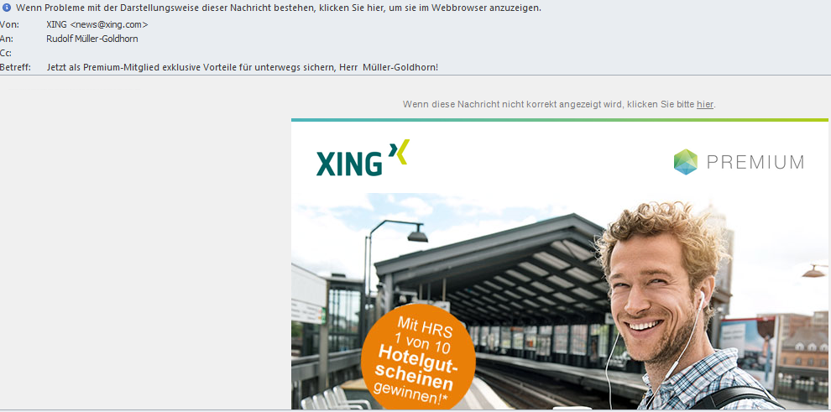
Erfolg mit der eigenen E-Mail-Kampagne Beispiele
E-Mail-Marketing
versendete E-Mails pro Minute weltweit
4

Slide 43
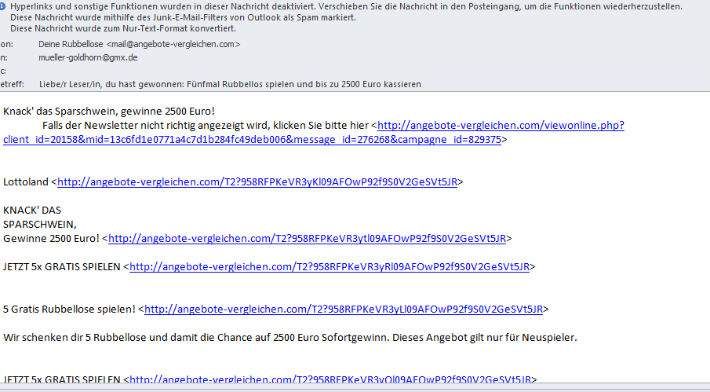
Erfolg mit der eigenen E-Mail-Kampagne Beispiele
E-Mail-Marketing
versendete E-Mails pro Minute weltweit
4

Slide 44
Personalisierung von Kampagnen
7 von 10 Marketern planen, mehr in die Personalisierung von Kampagnen zu stecken, aber….
70 % der Verbraucher fühlen sich „übersättigt“ und empfinden personalisierte Werbung bestenfalls als „oberflächlich“, 75% der Konsumenten wünschen persönliche Ansprache
große Kluft zwischen den Erwartungen der Verbraucher und der Wahrnehmung der Marketer.
Email-Marketing als Lösung!
„Das Medium E-Mail ist das Tor zum kontextbezogenen Marketing. Das liegt an seiner Beschaffenheit: altbewährt, kostengünstig , unmittelbar und interaktiv.“ (Forrester Reserach)

Slide 45
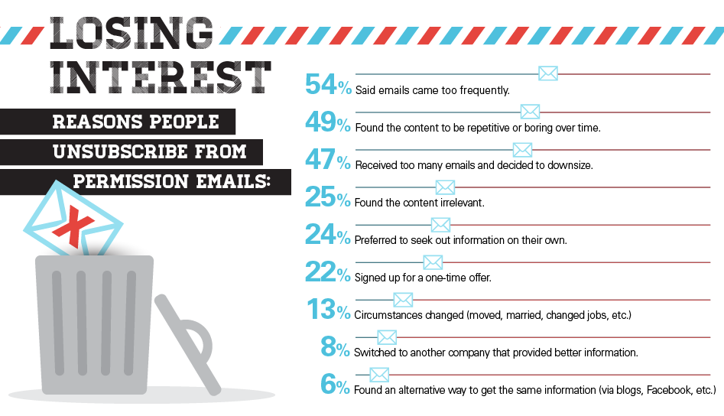
Erfolg mit der eigenen E-Mail-Kampagne
E-Mail-Marketing
versendete E-Mails pro Minute weltweit
4

Slide 46
Stärken, Schwächen?

Slide 47
Stärken, Schwächen?

Slide 48
Stärken, Schwächen?

Slide 49
Stärken, Schwächen?

Slide 50
Stärken, Schwächen?

Slide 51
Stärken, Schwächen?

Slide 52
Stärken, Schwächen?

Slide 53
Stärken, Schwächen?
10

Slide 54
Tools zum Newsletter-Versand
Clever Reach
Mailjmp
Notes:
Richtet sich das Unternehmen mit dem Versand der E-Mail beispielsweise gezielt an eine einzelne Person, spricht man von der sogenannten one-to-one-Kommunikation → gezielt . Wird jedoch eine E-Mail an beliebig viele Personen geschickt, spricht man von einer one-to-many-Kommunikation.
E-Mailings
- unregelmäßigen Versand von Emails z.B eine aktuelle Aktion oder ein neues Produkt
Newsletter:
in regelmäßigen Abständen an den Kundenstamm
Dies kann einmal in der Woche oder auch monatlich geschehen.
Überblick über die wichtigsten Geschehnisse oder auch bevorstehende Events, die von Relevanz für die Kunden sind.
ausreichende Call-to-Action (beispielsweise Hyperlinks oder verlinkte Bilder), Link auf Landingpages
Möchte ein Unternehmen die Möglichkeiten des E-Mail-Marketings nutzen, gibt es eine Menge Richtlinien, die es zu beachten gibt, um nicht mit Geldstrafen abgemahnt zu werden. So darf eine E-Mail zum Beispiel wirklich nur an Kunden geschickt werden, wenn diese ihre ausdrückliche Genehmigung hierfür gegeben haben. Darüber hinaus sollte auch darauf geachtet werden, dass der Aufbau und die Gestaltung professionell und klar strukturiert werden.

Slide 55
Gruppenarbeit „Erstellung eines E-Mailings“
Login (Kundennummer 135977, Benutzername info@rmgconsulting.de, PW 281268)
URL: cleverreach.de
Unter „Gruppen“ Empfänger-Gruppe anlegen und als Empfänger info@rmgconsulting.de eingeben
Unter „Mails“ neue Mail anlegen (Einfache Email erstellen)
Notes:
https://navigator.gmx.net/navigator/show?sid=228d46e6d27284cc225c46e7fa7d9c3fafcc2366cffd52a73070825cf9235e66242764a671c578bc1bcaec390a6829a7&tz=1#mail
Call to action zu weit unten!
Einleitung (Inhaltsverzeichnis fehlt)

Slide 56
Marketing Automation

Slide 57
Marketing Automation – was ist das?
User suchen sich auf allen digitalen Kanälen Ihre Informationen in Eigenregie
Interaktives, relevantes und zielgerichtetes Marketing nötig, das auf Daten basiert
Zu viele Daten für die manuelle Verarbeitung
→ Marketing Automation
Quelle: http://www.eloqua.de
Notes:
Erfolgreiches E-Mail-Marketing, Demand Generation und Lead-Management Prozesse hängen maßgeblich von
einer modernen Marketing Strategie ab, die sich in jeder Phase des Kaufprozesses am Bedarf und den Erwartungen
potenzieller Kunden orientiert
.
Interessenten und Kunden steht heutzutage ein breites Spektrum digitaler Kanäle zur
Verfügung, um sich vor dem Kauf ausgiebig zu informieren
.
Das Modern Marketing Zeitalter ist geprägt durch Käufer, die sich mit Hilfe von Social Media und anderen Kanälen
alle notwendigen Informationen in Eigenregie zusammensuchen
.
Unternehmen müssen diesen Käufern mit einem
Marketing begegnen, das interaktiv, relevant und zielgerichtet ist
.
Nur auf diese Weise schaffen sie eine Customer
Experience, die der Erwartungshaltung der Kunden gerecht wird und einen echten Mehrwert bietet
.
Daten spielen
dabei eine zentrale Rolle
.
Die Fülle unterschiedlicher Daten und Datenquellen macht es aber unmöglich, alle
Informationen manuell zu verarbeiten und zu nutzen
.
Käufer erwarten und verdienen mit jeder Interaktion einen Mehrwert – etwas, was ihnen im beruflichen Alltag hilft,
oder sie in ihrer persönlichen Entwicklung weiterbringt
.
Mindestens genauso wichtig wie die Inhalte selbst sind aber
auch das richtige Timing und die Relevanz
.
Dies gilt für Marketing gleichermaßen wie für den Vertrieb
.
Unternehmen
stehen daher in der Pflicht Inhalte maßgeschneidert an den Kaufentscheidungsprozess anzupassen, und zwar in
einer Art und Weise, die Interessenten klar verdeutlicht wie Ihre Produkte oder Dienstleistungen bei der Lösung von
Problemen sowie bei der Erreichung von Zielen helfen können
.
Angesichts der vorherrschenden Informationsflut
haben die Leute kein Interesse an reinen Produktspezifikationen
.
Vielmehr wünschen sie sich einen informativen
Austausch mit Unternehmen, der ihnen bei ihrer Suche nach passenden Lösungen hilft
.
Marketer nutzen die Vorteile von Marketing Automation, um ihre Marketingprogramme relevanter, zielgerichteter
und effektiver zu gestalten
.
Dazu zählen sowohl die Individualisierung von Inhalten als auch die Automatisierung der
Kommunikation
.
Marketing-Automations-Technologie ermöglicht es Marketern, mehr Wissen über das Verhalten ihrer
Kunden zu sammeln und eröffnet völlig neue Möglichkeiten, wie dieses Wissen in Kampagnen genutzt werden kann
.
Dank ausgeklügelter Funktionen in der Steuerung und Automatisierung von Kampagnen und der starken Analyse-
und Reporting-Tools zur Messung der Kampagnen-Performance, können führende Unternehmen ihre Marketing-
und Vertriebsprozesse vereinheitlichen, die Rendite ihres Marketing erfassen und optimieren, und letztendlich das
gesamte Unternehmenswachstum nachhaltig stärken
.
So verwundert es nicht, dass laut einer Studie von SiriusDecisions die
Anzahl der Unternehmen mit B2B-Fokus, die Marketing Automation
einsetzen, stetig steigt, und dass die Marktdurchdringung von
Marketing Automation bis zum Jahr 2015 auf 50% anwachsen wird
.

Slide 58
Und jetzt noch zu Marketing Automation….
Marketing Automation ermöglicht die automatisierte personalisierte Kommunikation mit den Zielgruppen basierend auf deren Interessenprofil
● Interessenprofil über gesammelten Daten (z.B. Einkaufsverhalten, Klickprofile)
● Needs“ JEDES Kunden zu erkennen und darauf reagieren
● Kampagnenreports werden detailliert über die Kategorien erstellt und dynamisch weiter verfeinert
● Kommunikation über Digitale Kanäle
Notes:
Registriert
Domainname bei Call to action angegeben
Sauberes HTML

Slide 59
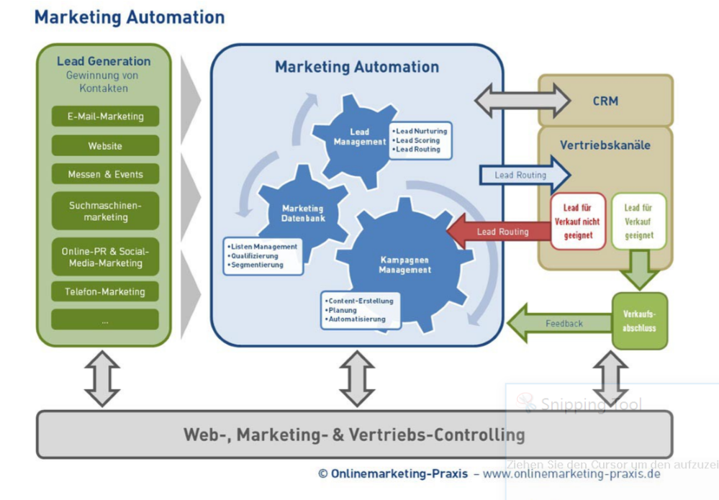
Funktionalitäten von Marketing Automation
Notes:
Registriert
Domainname bei Call to action angegeben
Sauberes HTML

Slide 60
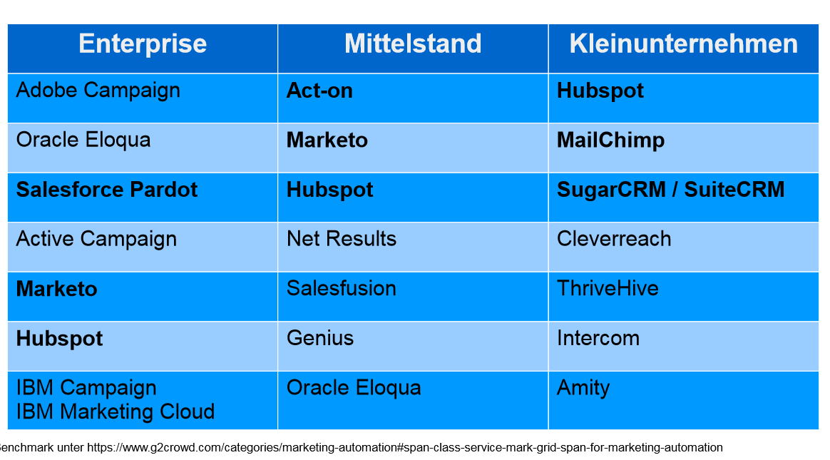
Anbieter Marketing Automation
Notes:
Registriert
Domainname bei Call to action angegeben
Sauberes HTML

Slide 61
Grundüberlegungen Marketing Automation
Welches Problem soll gelöst werden?
Wie komplex ist der Vertriebsprozess?
In welchem Umfang erfordern das Geschäftsmodell und die Marketing-Strategie den Beziehungsaufbau und die Beziehungspflege mit Leads und Kunden?
Ist das Marketing bereit für Daten-getriebene Entscheidungen?
Ist die Bereitschaft für Marketing Automation und Inbound Marketing vorhanden?

Slide 62
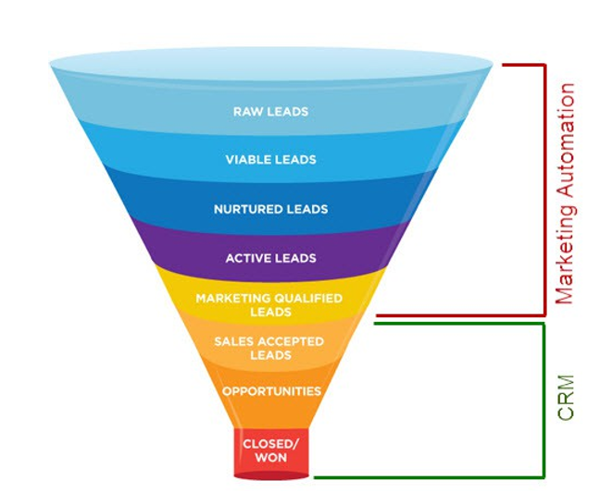
Unterscheiddung CRM - Marketing Automation

Slide 63
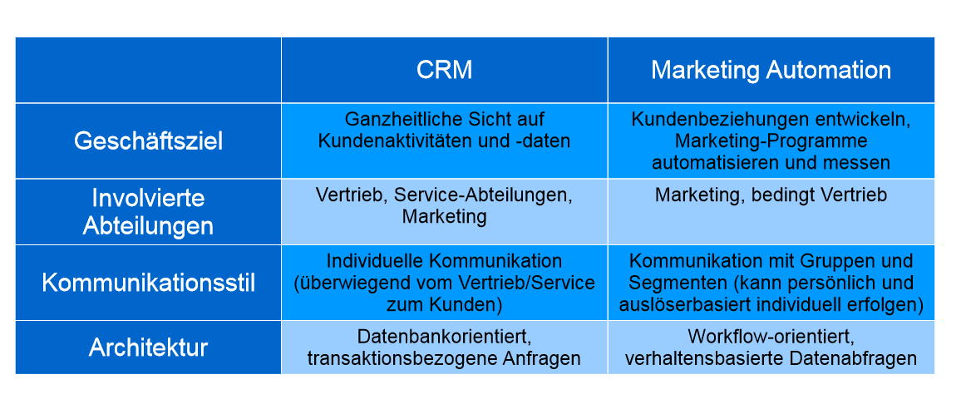
Unterscheidung CRM - Marketing Automation

Slide 64
Marketing Automation – 7 Schritte zu automatisierter Kundenbindung
AUTOMATISIERTE UND VEREINFACHTE DATENSAMMLUNG
INTEGRIERTES SCORING UND SEGMENTIERUNG
SMART METRICS: ANGETRIEBEN DURCH PRÄDIKTIVE ANALYSEN
EINE EINZIGE, INTEGRIERTE KUNDENBINDUNGS-PLATTFORM
BERECHNEN SIE DEN EINFLUSS
SINNVOLLES REPORTING
ANREGUNG ZUM EXPERIMENTIEREN
Quelle: Studie von emarsys 2016, “7 SCHRITTE ZUR ERFOLGREICH AUTOMATISIERTEN KUNDENBINDUNG“

Slide 65
Marketing Automation – 7 Schritte zu automatisierter Kundenbindung
Schritt 1: AUTOMATISIERTE UND VEREINFACHTE DATENSAMMLUNG
Vereinfachtes Datenmodell
Basiert auf Kontakten, Einkäufen, den erworbenen Artikeln
Schritt 1: Durchführung einer einfachen RFM (Recency, Frequency, Monetary)
Schritt 2: E-Mail-Verhalten, Website-Verhalten und App-Verhalten hinzufügen
Quelle: Studie von emarsys 2016, “7 SCHRITTE ZUR ERFOLGREICH AUTOMATISIERTEN KUNDENBINDUNG“
Notes:
1. AUTOMATISIERTE UND VEREINFACHTE DATENSAMMLUNG
ein automatisiertes Kundenbindungsprogramm arbeitet mit sehr genau definierten Informationen. Das macht die Identifizierung und Automatisierung umso einfacher.
Es gibt zwei Möglichkeiten, wie eine gut automatisierte Kundenbindungs-Plattform Ihnen bei dem ersten und essenziellen Schritt helfen kann. Zunächst kann die Plattform ein vereinfachtes Datenmodell definieren, welches ausschließlich relevante Daten berücksichtigt. Das verhindert eine Verlangsamung des gesamten Prozesses. Zweitens sollten Sie das Programm so viele Informationen wie möglich automatisch sammeln lassen, damit Sie diese Aufgabe nichts selbst übernehmen müssen. Sehen wir uns diese zwei Punkte etwas genauer an.
VEREINFACHTES DATENMODELL
Das Datenmodell basiert auf Ihren Kontakten, deren Einkäufen, sowie den erworbenen Artikeln. Mit diesen drei Informationen können Sie bereits einen signifikanten Unterschied erzielen. Zum Beispiel lässt sich damit eine einfache RFM (Recency, Frequency, Monetary) Segmentierung durchführen.
R - Recency: Wie lange liegt der letzte Kauf beim Abonnenten zurück?
F - Frequency: Wie häufig kaufte er in der betrachteten Berichtsperiode  z. B. im letzten Quartal oder Jahr oder in der gesamten Kundenbeziehung?
M - Monetary: Wie viel Umsatz generierte er insgesamt in der Berichtsperiode?
Im nächsten Schritt können Sie E-Mail-Verhalten, Website-Verhalten und AppVerhalten hinzufügen und die Kundenbindung weiter begünstigen. Diese Daten definieren dann exakt das augenblickliche sowie das zukünftige Verhalten Ihrer Kontakte.
AUTOMATISIERTE UND VEREINFACHTE DATENSAMMLUNG
Für die automatisierte Datensammlung werden Scripts eingesetzt, die in Ihren Website-Code oder automatisch in Ihre Web-Shop Datenbank integriert werden. So wird ein automatisierter Datenfluss gewährleistet, der Ihr Tagesgeschäft nicht behindert.
Für den Fall dass Sie Scripts nicht einsetzen können oder möchten, sollte Ihnen eine gute Kundenbindungs-Plattform zumindest einfache und sichere Daten-Protokolle für den täglichen Daten-Upload liefer

Slide 66
Marketing Automation – 7 Schritte zu automatisierter Kundenbindung
Schritt 1: AUTOMATISIERTE UND VEREINFACHTE DATENSAMMLUNG
Vereinfachtes Datenmodell
Definition des aktuellen und zukünftigen Kundenverhaltens der Kontakte
Quelle: Studie von emarsys 2016, “7 SCHRITTE ZUR ERFOLGREICH AUTOMATISIERTEN KUNDENBINDUNG“
Notes:
1. AUTOMATISIERTE UND VEREINFACHTE DATENSAMMLUNG
Daten-Zentralisierung und Big Data Modelle sind in den vergangenen Jahren viel diskutiert worden. Für Unternehmen, die nicht die nötigen IT-Voraussetzungen zur Verbindung ihrer Datenbanken besitzen, können sie jedoch noch immer eine kaum überwindbare Hürden darstellen. Eine gut automatisierte Kundenbindungs-Plattform übernimmt genau diese Verbindung für Sie und befreit Ihre Marketingabteilung davon, sich um den hausinternen IT-Support streiten zu müssen.
Allerdings mögen Daten in einigen Fällen nicht genug sein; während sie in anderen Fällen fast mehr als genug sind. „Alles hochladen“ kann leicht zu einer Stolperfalle werden. In den meisten Fällen sind für bestimmte Analysen und Vorgänge auch nur bestimmte Daten relevant. Die gute Nachricht ist: ein automatisiertes Kundenbindungsprogramm arbeitet mit sehr genau definierten Informationen. Das macht die Identifizierung und Automatisierung umso einfacher.
Es gibt zwei Möglichkeiten, wie eine gut automatisierte Kundenbindungs-Plattform Ihnen bei dem ersten und essenziellen Schritt helfen kann. Zunächst kann die Plattform ein vereinfachtes Datenmodell definieren, welches ausschließlich relevante Daten berücksichtigt. Das verhindert eine Verlangsamung des gesamten Prozesses. Zweitens sollten Sie das Programm so viele Informationen wie möglich automatisch sammeln lassen, damit Sie diese Aufgabe nichts selbst übernehmen müssen. Sehen wir uns diese zwei Punkte etwas genauer an.
VEREINFACHTES DATENMODELL
Das Datenmodell basiert auf Ihren Kontakten, deren Einkäufen, sowie den erworbenen Artikeln. Mit diesen drei Informationen können Sie bereits einen signifikanten Unterschied erzielen. Zum Beispiel lässt sich damit eine einfache RFM (Recency, Frequency, Monetary) Segmentierung durchführen. Im nächsten Schritt können Sie E-Mail-Verhalten, Website-Verhalten und AppVerhalten hinzufügen und die Kundenbindung weiter begünstigen. Diese Daten definieren dann exakt das augenblickliche sowie das zukünftige Verhalten Ihrer Kontakte.
AUTOMATISIERTE UND VEREINFACHTE DATENSAMMLUNG
Für die automatisierte Datensammlung werden Scripts eingesetzt, die in Ihren Website-Code oder automatisch in Ihre Web-Shop Datenbank integriert werden. So wird ein automatisierter Datenfluss gewährleistet, der Ihr Tagesgeschäft nicht behindert.
Für den Fall dass Sie Scripts nicht einsetzen können oder möchten, sollte Ihnen eine gute Kundenbindungs-Plattform zumindest einfache und sichere Daten-Protokolle für den täglichen Daten-Upload liefer

Slide 67
Marketing Automation – 7 Schritte zu automatisierter Kundenbindung
1. AUTOMATISIERTE UND VEREINFACHTE DATENSAMMLUNG
AUTOMATISIERTE UND VEREINFACHTE DATENSAMMLUNG
Einsetzen von Scripts als Website-Code oder in den Web-Shop → automatisierter Datenfluss
Quelle: Studie von emarsys 2016, “7 SCHRITTE ZUR ERFOLGREICH AUTOMATISIERTEN KUNDENBINDUNG“
Notes:
.
AUTOMATISIERTE UND VEREINFACHTE DATENSAMMLUNG
Für die automatisierte Datensammlung werden Scripts eingesetzt, die in Ihren Website-Code oder automatisch in Ihre Web-Shop Datenbank integriert werden. So wird ein automatisierter Datenfluss gewährleistet, der Ihr Tagesgeschäft nicht behindert.
Für den Fall dass Sie Scripts nicht einsetzen können oder möchten, sollte Ihnen eine gute Kundenbindungs-Plattform zumindest einfache und sichere Daten-Protokolle für den täglichen Daten-Upload liefer

Slide 68
Marketing Automation – 7 Schritte zu automatisierter Kundenbindung
Wobei hilft mir eine Kundenbindungs-Plattform?
AUTOMATISIERTE UND VEREINFACHTE DATENSAMMLUNG
Gut automatisierte Kundenbindungs-Plattform
Vereinfachtes Datenmodell
Quelle: Studie von emarsys 2016, “7 SCHRITTE ZUR ERFOLGREICH AUTOMATISIERTEN KUNDENBINDUNG“
Notes:
.
AUTOMATISIERTE UND VEREINFACHTE DATENSAMMLUNG
Für die automatisierte Datensammlung werden Scripts eingesetzt, die in Ihren Website-Code oder automatisch in Ihre Web-Shop Datenbank integriert werden. So wird ein automatisierter Datenfluss gewährleistet, der Ihr Tagesgeschäft nicht behindert.
Für den Fall dass Sie Scripts nicht einsetzen können oder möchten, sollte Ihnen eine gute Kundenbindungs-Plattform zumindest einfache und sichere Daten-Protokolle für den täglichen Daten-Upload liefer

Slide 69
Marketing Automation – 7 Schritte zu automatisierter Kundenbindung
Quelle: Studie von emarsys 2016, “7 SCHRITTE ZUR ERFOLGREICH AUTOMATISIERTEN KUNDENBINDUNG“
Notes:
.
AUTOMATISIERTE UND VEREINFACHTE DATENSAMMLUNG
Für die automatisierte Datensammlung werden Scripts eingesetzt, die in Ihren Website-Code oder automatisch in Ihre Web-Shop Datenbank integriert werden. So wird ein automatisierter Datenfluss gewährleistet, der Ihr Tagesgeschäft nicht behindert.
Für den Fall dass Sie Scripts nicht einsetzen können oder möchten, sollte Ihnen eine gute Kundenbindungs-Plattform zumindest einfache und sichere Daten-Protokolle für den täglichen Daten-Upload liefer

Slide 70
Marketing Automation – 7 Schritte zu automatisierter Kundenbindung
Einheitlich strukturierte Kundenbindungs-Plattform
Prädiktive Scoring-Modelle
Know-How-Integration
Erstellung intelligenter und effektiver Segmente
Quelle: Studie von emarsys 2016, “7 SCHRITTE ZUR ERFOLGREICH AUTOMATISIERTEN KUNDENBINDUNG“
Notes:
2. INTEGRIERTES SCORING UND SEGMENTIERUNG
Sobald die automatisierte KundenbindungsPlattform Ihre Daten in einer passenden Struktur vereint hat, kann sie über integriertes Know-How und prädiktive Scoring-Modelle mit der Erstellung intelligenter und effektiver Segmente beginnen. Dazu werden Ihre Kontakte in Gruppen zusammengefasst und können jetzt separat angegangen werden. Die grundlegende Funktion ist hier eine RFM Analyse (Recency – Frequency – Monetary). Durch die Miteinbeziehung von Engagement Scoring erreichen Sie eine ERFM Analyse (hier können Sie mehr darüber erfahren). Dieses Modell beinhaltet viele Möglichkeiten, die Sie nicht ungenutzt lassen sollten. Wie zum Beispiel die automatische Rückgewinnung von abwandernden Kunden durch gezielte Anreize, die sich wiederum an Käuferstatus und Kaufkraft orientieren.
Nachdem Sie die grundlegenden Customer Lifecycle Segmente abgedeckt haben, können Scoring und weitere Segmentierungen bis in die Bereiche von Mikro-Segmenten, Cohort Gruppen, prädiktivem Clustering etc. gehen. Es bleibt Ihnen überlassen, wie genau Sie Ihre Daten unterteilen möchten. In jedem Fall müssen Sie jedoch das Grundgerüst richtig aufbauen, bevor Sie sich komplexeren Szenarien zuwenden

Slide 71
Marketing Automation – 7 Schritte zu automatisierter Kundenbindung
Erstellung intelligenter und effektiver Segmente
Kontakte werden in Gruppen zusammengefasst
Quelle: Studie von emarsys 2016, “7 SCHRITTE ZUR ERFOLGREICH AUTOMATISIERTEN KUNDENBINDUNG“
Notes:
2. INTEGRIERTES SCORING UND SEGMENTIERUNG
Sobald die automatisierte KundenbindungsPlattform Ihre Daten in einer passenden Struktur vereint hat, kann sie über integriertes Know-How und prädiktive Scoring-Modelle mit der Erstellung intelligenter und effektiver Segmente beginnen. Dazu werden Ihre Kontakte in Gruppen zusammengefasst und können jetzt separat angegangen werden. Die grundlegende Funktion ist hier eine RFM Analyse (Recency – Frequency – Monetary). Durch die Miteinbeziehung von Engagement Scoring erreichen Sie eine ERFM Analyse (hier können Sie mehr darüber erfahren). Dieses Modell beinhaltet viele Möglichkeiten, die Sie nicht ungenutzt lassen sollten. Wie zum Beispiel die automatische Rückgewinnung von abwandernden Kunden durch gezielte Anreize, die sich wiederum an Käuferstatus und Kaufkraft orientieren.
Nachdem Sie die grundlegenden Customer Lifecycle Segmente abgedeckt haben, können Scoring und weitere Segmentierungen bis in die Bereiche von Mikro-Segmenten, Cohort Gruppen, prädiktivem Clustering etc. gehen. Es bleibt Ihnen überlassen, wie genau Sie Ihre Daten unterteilen möchten. In jedem Fall müssen Sie jedoch das Grundgerüst richtig aufbauen, bevor Sie sich komplexeren Szenarien zuwenden

Slide 72
Marketing Automation – 7 Schritte zu automatisierter Kundenbindung
Erstellung intelligenter und effektiver Segmente
RFM-Analyse
Engagement-Scoring
ERFM-Analyse
Quelle: Studie von emarsys 2016, “7 SCHRITTE ZUR ERFOLGREICH AUTOMATISIERTEN KUNDENBINDUNG“
Notes:
2. INTEGRIERTES SCORING UND SEGMENTIERUNG
Sobald die automatisierte KundenbindungsPlattform Ihre Daten in einer passenden Struktur vereint hat, kann sie über integriertes Know-How und prädiktive Scoring-Modelle mit der Erstellung intelligenter und effektiver Segmente beginnen. Dazu werden Ihre Kontakte in Gruppen zusammengefasst und können jetzt separat angegangen werden. Die grundlegende Funktion ist hier eine RFM Analyse (Recency – Frequency – Monetary). Durch die Miteinbeziehung von Engagement Scoring erreichen Sie eine ERFM Analyse (hier können Sie mehr darüber erfahren). Dieses Modell beinhaltet viele Möglichkeiten, die Sie nicht ungenutzt lassen sollten. Wie zum Beispiel die automatische Rückgewinnung von abwandernden Kunden durch gezielte Anreize, die sich wiederum an Käuferstatus und Kaufkraft orientieren.
Nachdem Sie die grundlegenden Customer Lifecycle Segmente abgedeckt haben, können Scoring und weitere Segmentierungen bis in die Bereiche von Mikro-Segmenten, Cohort Gruppen, prädiktivem Clustering etc. gehen. Es bleibt Ihnen überlassen, wie genau Sie Ihre Daten unterteilen möchten. In jedem Fall müssen Sie jedoch das Grundgerüst richtig aufbauen, bevor Sie sich komplexeren Szenarien zuwenden

Slide 73
Marketing Automation – 7 Schritte zu automatisierter Kundenbindung
2. Erstellung intelligenter und effektiver Segmente
ERFM-Analyse deckt grundlegende Customer Lifecyle-Segmente ab
Cohorte Gruppen
Microsegmente
Prädiktives Clustering
Quelle: Studie von emarsys 2016, “7 SCHRITTE ZUR ERFOLGREICH AUTOMATISIERTEN KUNDENBINDUNG“
Notes:
.
Nachdem Sie die grundlegenden Customer Lifecycle Segmente abgedeckt haben, können Scoring und weitere Segmentierungen bis in die Bereiche von Mikro-Segmenten, Cohort Gruppen, prädiktivem Clustering etc. gehen. Es bleibt Ihnen überlassen, wie genau Sie Ihre Daten unterteilen möchten. In jedem Fall müssen Sie jedoch das Grundgerüst richtig aufbauen, bevor Sie sich komplexeren Szenarien zuwenden.
RFM-Gruppen zusammenstellen für parship.de, hubspot und Radlmarkt

Slide 74
Marketing Automation – 7 Schritte zu automatisierter Kundenbindung
Quelle: Studie von emarsys 2016, “7 SCHRITTE ZUR ERFOLGREICH AUTOMATISIERTEN KUNDENBINDUNG“
Notes:
2. INTEGRIERTES SCORING UND SEGMENTIERUNG
Sobald die automatisierte KundenbindungsPlattform Ihre Daten in einer passenden Struktur vereint hat, kann sie über integriertes Know-How und prädiktive Scoring-Modelle mit der Erstellung intelligenter und effektiver Segmente beginnen. Dazu werden Ihre Kontakte in Gruppen zusammengefasst und können jetzt separat angegangen werden. Die grundlegende Funktion ist hier eine RFM Analyse (Recency – Frequency – Monetary). Durch die Miteinbeziehung von Engagement Scoring erreichen Sie eine ERFM Analyse (hier können Sie mehr darüber erfahren). Dieses Modell beinhaltet viele Möglichkeiten, die Sie nicht ungenutzt lassen sollten. Wie zum Beispiel die automatische Rückgewinnung von abwandernden Kunden durch gezielte Anreize, die sich wiederum an Käuferstatus und Kaufkraft orientieren.
Nachdem Sie die grundlegenden Customer Lifecycle Segmente abgedeckt haben, können Scoring und weitere Segmentierungen bis in die Bereiche von Mikro-Segmenten, Cohort Gruppen, prädiktivem Clustering etc. gehen. Es bleibt Ihnen überlassen, wie genau Sie Ihre Daten unterteilen möchten. In jedem Fall müssen Sie jedoch das Grundgerüst richtig aufbauen, bevor Sie sich komplexeren Szenarien zuwenden

Slide 75
Marketing Automation – 7 Schritte zu automatisierter Kundenbindung
3. Smart Metrics
Smart Metrics verwenden
Motivierende Metriken
Prädiktives Verhaltensmodell
Prädiktiver Umsatz
Quelle: Studie von emarsys 2016, “7 SCHRITTE ZUR ERFOLGREICH AUTOMATISIERTEN KUNDENBINDUNG“
Notes:
3. SMART METRICS: ANGETRIEBEN DURCH PRÄDIKTIVE ANALYSEN
Sehen wir uns Ihre Segmente einmal näher an. Jedes der Customer Lifecycle Segmente setzt sich aus einer Gruppe realer Menschen zusammen. Und obwohl Sie mehr über Ihre Kunden erfahren möchten, können Sie beispielsweise nicht 100.000 Personen in der Gruppe der abwandernden Kunden persönlich kennen lernen.
Sie können und sollten sich nicht damit aufhalten, was jeder einzelne Kunde gekauft und wieviel Zeit er/sie auf Ihrer Webseite verbracht hat. Diese Art der Detailgenauigkeit ist an diesem Punkt nicht nötig. Stattdessen sollten Sie sich um eine Art Röntgenblick auf Ihre Segmente bemühen, der Ihnen dabei hilft, verschiedene Persönlichkeitsprofile zu erkennen. Diese heben wiederum entscheidende Schlüssel-Metriken hervor, die Ihren Erfolg aktiv begünstigen können.
VON DEN DATEN ZUR ERKENNTNIS - SMART METRICS VERWENDEN
Nehmen wir einmal an, dass eine größere Gefahr zum Abwandern bei Erstkäufern besteht, die 47 Tage lang keinen zweiten Einkauf getätigt haben. Bisher sind Sie in diesem Zusammenhang von einem Zeitraum von 90 Tagen ausgegangen. Dank der neuen Echtzeit-Daten wissen Sie jetzt, wo der entscheidende Zeitpunkt liegt. Nun können Sie einen Anreiz zum Triggern eines zweiten Einkaufs von 85 auf 42 Tage vorverlegen.
Das Segment, das wir uns hier ansehen, unterliegt zudem einer fortlaufenden Entwicklung. Wer kann schon vorhersagen, ob sich der Zeitpunkt einer drohenden Abwanderung im Laufe der Zeit nicht verändern oder über das Jahr verschieben wird. Mit Smart Metrics können Sie die Resultate mit Ihren Zielen vergleichen und rechtzeitig notwendige Änderungen an Ihrem Zeitplan vornehmen.
PRÄDIKTIVES VERHALTENS-MODELL
Ein weiteres Beispiel für Smart Metrics ist ein eingebautes prädiktives Modell. Dieses zeigt Ihnen schwarz auf weiß, was passiert, wenn Sie Ihre gegenwärtige Strategie beibehalten. Zum Beispiel wird ein abwandernder Kunde mit 7%iger Wahrscheinlichkeit konvertieren, während die Wahrscheinlichkeit bei einem inaktiven Kunde nur rund 0,08% beträgt. Es ist offensichtlich, dass hier ein Strategiewechsel nötig ist. Durch die Anpassung und Verbesserung Ihrer Programme könne Sie aktiv Einfluss auf diese Metriken nehmen und so innerhalb kürzester Zeit eine optimale Balance in Ihrer Kundenbindungs-Strategie erreichen.
MOTIVIERENDE METRIKEN
Smart Metrics sind nur dann sinnvoll, wenn Sie auch Einfluss auf Ihre Arbeitsweise haben. Wie hoch ist der Anteil an Erstkunden in Ihrer Branche? Wussten Sie, dass der größte Umsatz durch Erstkäufer generiert wird, die nur ein einziges mal etwas kaufen? Üblicherweise werden lediglich 30% des Umsatzes über Bestandskunden gewonnen. Selbst für den Fall, dass Sie über diesem Durchschnitt liegen, sollte es sich von selbst verstehen, dass diese Zahl im Grunde höher sein sollte. Wollen wir uns damit abfinden, dass die Mehrzahl der Kunden nur einen Kauf tätigt und dann nie wiederkommt? Eine gut automatisierte Kundenbindungs-Plattform bietet Ihnen ein Reporting, das den Einfluss automatisierter Kundenbindungsprogramme auf ihr Unternehmen darstellt. Mehr noch: es kann Ihnen Ihre vorhandenen oder fehlenden Fortschritte über einen bestimmten Zeitraum anzeigen.
PRÄDIKTIVER UMSATZ
Smart Metrics aus dem Bereich der prädiktiven Umsatz-Kalkulation können beängstigend wirken, weil sie für jeden Kontakt in Ihrem Segment reale Zahlen aufzeigen. Sie möchten vielleicht nicht genau sehen, wieviel Geld Sie durch jeden abwandernden Kunden verlieren. Aber selbst wenn Sie es nicht wahrhaben wollen: diese Zahlen basieren auf Ihren Daten und Sie sollten Ihnen vertrauen. Auf diese Weise behalten Sie den Überblick über Ihre Strategie und können zum Beispiel einsehen, wieviel Lifetime Revenue Sie durch die Konvertierung von 245 Erstkunden erzielt haben, im Vergleich zu den entstandenen Verlusten durch 652 abwandernde Kunden.
Dies sind natürlich nur Vorhersagen, aber sie sind exakt genug, um Ihnen einen Anhaltspunkt beim Vergleich verschiedener Strategien für verschiedene Segmente zu liefern. Sie erlauben Ihnen einen optimalen Überblick über den Einfluss Ihrer Aktivitäten (oder Mangel an Aktivitäten) in einem einzigen Dashboard. Wenn Sie erst einmal das Potential erkannt haben, werden Sie das Gesamtbild inklusive aller vorhandener Möglichkeiten besser verstehen können und zu schätzen wissen.

Slide 76
Marketing Automation – 7 Schritte zu automatisierter Kundenbindung
5. Berechnen Sie den Einfluss
Ist der Einfluss meiner Strategie messbar?
Control Group Testing
Das Beobachten von Öffnungsraten, Klicks oder Konvertierungen reicht hier nicht aus!
Quelle: Studie von emarsys 2016, “7 SCHRITTE ZUR ERFOLGREICH AUTOMATISIERTEN KUNDENBINDUNG“
Notes:
4. EINE EINZIGE, INTEGRIERTE KUNDENBINDUNGS-PLATTFORM
Nehmen wir einmal an, Ihre Strategie folgt den oben genannten Empfehlungen und Sie können Ihre Kunden besser denn je binden. Sind Sie in der Lage, den Einfluss Ihrer Strategie zu messen? Lassen Sie uns dieses Beispiel betrachten: Sie entwickeln eine automatisierte Kampagne, um abwandernde Kunden zurückzugewinnen. Sie bieten ein verlockendes Angebot, großartige Produktempfehlungen und warten was passiert. Nach drei Wochen haben Sie 212 Kunden zurückgewonnen. Ist das gut? Wahrscheinlich. Aber hätte das Ergebnis noch besser sein können? Möglicherweise. Wie viele dieser Kunden wären auch zurückgekommen, wenn Sie nichts unternommen hätten?
Das Beobachten von Öffnungsraten, Klicks oder Konvertierungen reicht hier nicht aus. Wenn Sie herausfinden möchten, ob Ihre Kampagne erfolgreich ist, müssen Sie ein Control Group Testing durchführen. Indem Sie das Programm an 90% Ihrer Kunden schicken und 10% ausschließen, können Sie erkennen, wie viele dieser 10% auch ohne Ihre Kampagne zurückgekommen wären. So können Sie ganz einfach die Effizienz Ihrer Strategie ermitteln. Im Anschluss wissen Sie genau, wie wertvoll das Programm ist. Mit wertvoll ist nicht nur der Umsatz durch die Kampagne gemeint, sondern speziell der Umsatz, der über das Programm generiert wurde und andernfalls nicht zustande gekommen wäre

Slide 77
Marketing Automation – 7 Schritte zu automatisierter Kundenbindung
6. Sinnvolles Reporting
Das automatisierte Kunden-Bindungs-Programm ist keine komplette Intelligence-Lösung!
Nur Sammlung notwendiger Daten!
Tägliche effiziente Reporting-Routine nötig
Quelle: Studie von emarsys 2016, “7 SCHRITTE ZUR ERFOLGREICH AUTOMATISIERTEN KUNDENBINDUNG“
Notes:
6. Sinnvolles Reporting
Das automatisierte Kundenbindungsprogramm ist keine komplette Intelligence Lösung und sollte es auch nicht sein. Für automatisiertes Kundenbindungs-Marketing sollte ein spezialisiertes System eingesetzt werden, das nur notwendige Informationen sammelt und Ihnen nur das anzeigt, was Sie brauchen. Nur durch diese Vorgehensweise behalten Sie den Überblick. Reporting Vorlagen, die von Daten-Spezialisten entwickelt wurden und auf automatisierte Kundenbindung fokussiert sind, zeigen Ihnen genau, welche Aktionen als nächstes durchgeführt werden sollten. Gleichzeitig wird darauf geachtet, dass sie nicht mit unnötigen Reports verwirrt werden. Funktionierendes Reporting visualisiert genau das, was Sie sehen möchten. Egal ob es sich um Ihre Segmente, Ihre Performance oder Ihre Smart Metrics handelt, es ist immer an Ihre Bedürfnisse angepasst und ermöglicht Ihnen, Ihre Entscheidungen basierend auf realen, umsetzbaren Informationen zu treffen.
Führen Sie eine tägliche, effiziente Reporting Routine ein, die auf Management, Motivation und Beobachtung basiert:
• Erstens: Verwalten Sie Ihren wertvollsten Besitz – Ihre Kontakte. Sehen Sie sich an, wie diese über die Lifecycle Segmente verteilt sind. Lernen Sie ihre unterschiedlichen Persönlichkeiten kennen und wie sie sich im Laufe der Zeit verändern. So können Sie mithilfe ausschlaggebender Metriken genauere Analysen durchführen.
• Zweitens: Lasse Sie sich von den (finanziellen) Möglichkeiten motivieren und erkennen Sie vorhandenes Potential. Finden Sie heraus, welche Problematik wieviel Geld verschlingt und konzentrieren Sie sich auf die potentielle Goldmine, die direkt vor Ihnen liegt. Überlegen Sie, wieviel Umsatz durch Erstkäufer generiert wird, wie sich das Verhältnis Ihrer Rückerstattungen darstellt, etc.
• Drittens: Sehen Sie sich den Einfluss Ihrer Maßnahmen an. Überprüfen Sie die Ergebnisse Ihrer Aktionen im Hinblick auf Performance und ermitteln Sie, was geändert werden sollte.

Slide 78
Marketing Automation – 7 Schritte zu automatisierter Kundenbindung
6. Sinnvolles Reporting
Das automatisierte Kunden-Bindungs-Programm ist keine komplette Intelligence-Lösung!
1. Verteilung der Kontakt über die Lifecycle-Segmente
2. Finanzielles Potential erkennen und nutzen
3. Einfluss meiner Maßnahmen sehen und optimieren
Quelle: Studie von emarsys 2016, “7 SCHRITTE ZUR ERFOLGREICH AUTOMATISIERTEN KUNDENBINDUNG“
Notes:
6. Sinnvolles Reporting
• Erstens: Verwalten Sie Ihren wertvollsten Besitz – Ihre Kontakte. Sehen Sie sich an, wie diese über die Lifecycle Segmente verteilt sind. Lernen Sie ihre unterschiedlichen Persönlichkeiten kennen und wie sie sich im Laufe der Zeit verändern. So können Sie mithilfe ausschlaggebender Metriken genauere Analysen durchführen.
• Zweitens: Lasse Sie sich von den (finanziellen) Möglichkeiten motivieren und erkennen Sie vorhandenes Potential. Finden Sie heraus, welche Problematik wieviel Geld verschlingt und konzentrieren Sie sich auf die potentielle Goldmine, die direkt vor Ihnen liegt. Überlegen Sie, wieviel Umsatz durch Erstkäufer generiert wird, wie sich das Verhältnis Ihrer Rückerstattungen darstellt, etc.
• Drittens: Sehen Sie sich den Einfluss Ihrer Maßnahmen an. Überprüfen Sie die Ergebnisse Ihrer Aktionen im Hinblick auf Performance und ermitteln Sie, was geändert werden sollte.

Slide 79
Marketing Automation – 7 Schritte zu automatisierter Kundenbindung
Quelle: Studie von emarsys 2016, “7 SCHRITTE ZUR ERFOLGREICH AUTOMATISIERTEN KUNDENBINDUNG“
Notes:
6. Sinnvolles Reporting
Das automatisierte Kundenbindungsprogramm ist keine komplette Intelligence Lösung und sollte es auch nicht sein. Für automatisiertes Kundenbindungs-Marketing sollte ein spezialisiertes System eingesetzt werden, das nur notwendige Informationen sammelt und Ihnen nur das anzeigt, was Sie brauchen. Nur durch diese Vorgehensweise behalten Sie den Überblick. Reporting Vorlagen, die von Daten-Spezialisten entwickelt wurden und auf automatisierte Kundenbindung fokussiert sind, zeigen Ihnen genau, welche Aktionen als nächstes durchgeführt werden sollten. Gleichzeitig wird darauf geachtet, dass sie nicht mit unnötigen Reports verwirrt werden. Funktionierendes Reporting visualisiert genau das, was Sie sehen möchten. Egal ob es sich um Ihre Segmente, Ihre Performance oder Ihre Smart Metrics handelt, es ist immer an Ihre Bedürfnisse angepasst und ermöglicht Ihnen, Ihre Entscheidungen basierend auf realen, umsetzbaren Informationen zu treffen.
Führen Sie eine tägliche, effiziente Reporting Routine ein, die auf Management, Motivation und Beobachtung basiert:
• Erstens: Verwalten Sie Ihren wertvollsten Besitz – Ihre Kontakte. Sehen Sie sich an, wie diese über die Lifecycle Segmente verteilt sind. Lernen Sie ihre unterschiedlichen Persönlichkeiten kennen und wie sie sich im Laufe der Zeit verändern. So können Sie mithilfe ausschlaggebender Metriken genauere Analysen durchführen.
• Zweitens: Lasse Sie sich von den (finanziellen) Möglichkeiten motivieren und erkennen Sie vorhandenes Potential. Finden Sie heraus, welche Problematik wieviel Geld verschlingt und konzentrieren Sie sich auf die potentielle Goldmine, die direkt vor Ihnen liegt. Überlegen Sie, wieviel Umsatz durch Erstkäufer generiert wird, wie sich das Verhältnis Ihrer Rückerstattungen darstellt, etc.
• Drittens: Sehen Sie sich den Einfluss Ihrer Maßnahmen an. Überprüfen Sie die Ergebnisse Ihrer Aktionen im Hinblick auf Performance und ermitteln Sie, was geändert werden sollte.

Slide 80
Marketing Automation – 7 Schritte zu automatisierter Kundenbindung
7. Anregung zum Experimentieren
Arbeiten Sie mit Control Groups und vergleichen Sie die Ergebnisse.
Performt das neue System besser, stellen Sie komplett um auf den restlichen Teil Ihrer Kontakte
Quelle: Studie von emarsys 2016, “7 SCHRITTE ZUR ERFOLGREICH AUTOMATISIERTEN KUNDENBINDUNG“
Notes:
7. ANREGUNG ZUM EXPERIMENTIEREN
Generell lassen sich Menschen nicht gerne auf Veränderungen ein. Unternehmen sind zumeist in ihren Vorgehensweisen festgefahren. Es mag nicht immer naheliegend sein, etwas Neues auszuprobieren oder eine Methode zu verändern, die bereits gut funktioniert. Aber würden Sie nicht eine Veränderung in Betracht ziehen, wenn Sie wüssten, dass diese Veränderung eine Verbesserung mit sich bringt? In diesem Fall kann das oben genannte Control Group Testing Konzept ein gutes Instrument zur Überprüfung sein.
Belassen Sie 95% eines Segments in Ihrem bisherigen Programm und verschieben Sie 5% in ein neues Konzept. Ihr Webmaster sollte diesen Test fortlaufend durchführen und darüber hinaus sollten Sie sicherstellen, dass der Test sowohl in Kampagnen als auch in automatisierten Programmen durchgeführt wird. Änderung der Segmente, der Inhalte, der Aktionen, Kanäle, des Timings, alles ist möglich – lassen Sie die Ergebnisse für sich selbst sprechen. Hat das Experiment nicht funktioniert? Dann beenden sie es einfach. Sollte es jedoch funktioniert haben und besser denn je laufen, dann weiten Sie es auf die restlichen 95% aus und wenden sich dem nächsten Projekt zu.

Slide 81
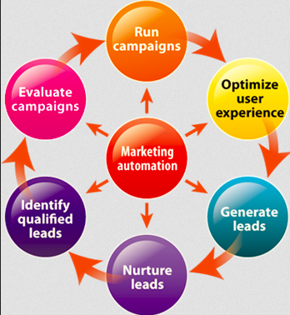
Marketing Automation
Quelle: http://www.business2community.com

Slide 82
Marketing Automation
Mehr Leads durch Optimierung der Prozesse
79% der am besten performenden Firmen der letzten beiden Jahre haben es eingesetzt
Quelle: http://www.business2community.com

Slide 83
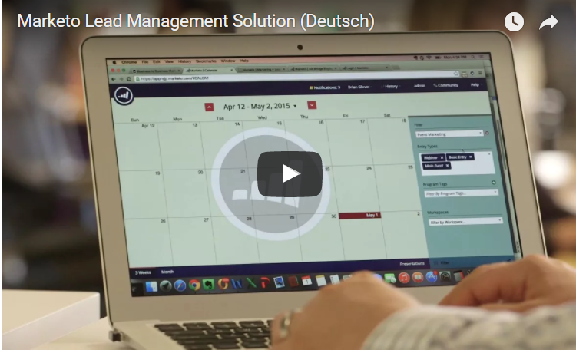
Beispiel Marketing-Automation: Marketo.de
http://de.marketo.com/
4-Minuten Demo
Quelle: Uwe-Michael Sinn, adzine.de, 28.10.2015
Notes:
Demo vier Minuten anschauen! Link auf die URL!

Slide 84
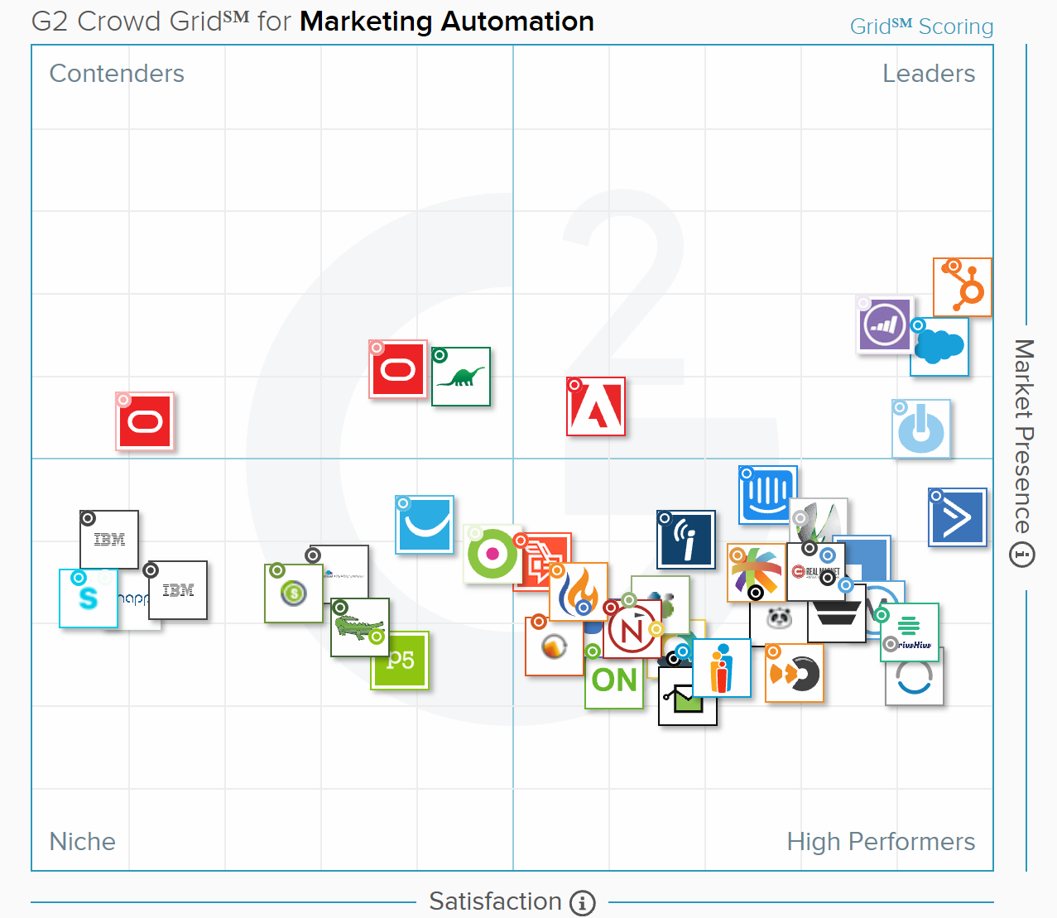
Marketing Automation – welche Software passt für mich?
https://www.g2crowd.com/categories/marketing-automation

Slide 85
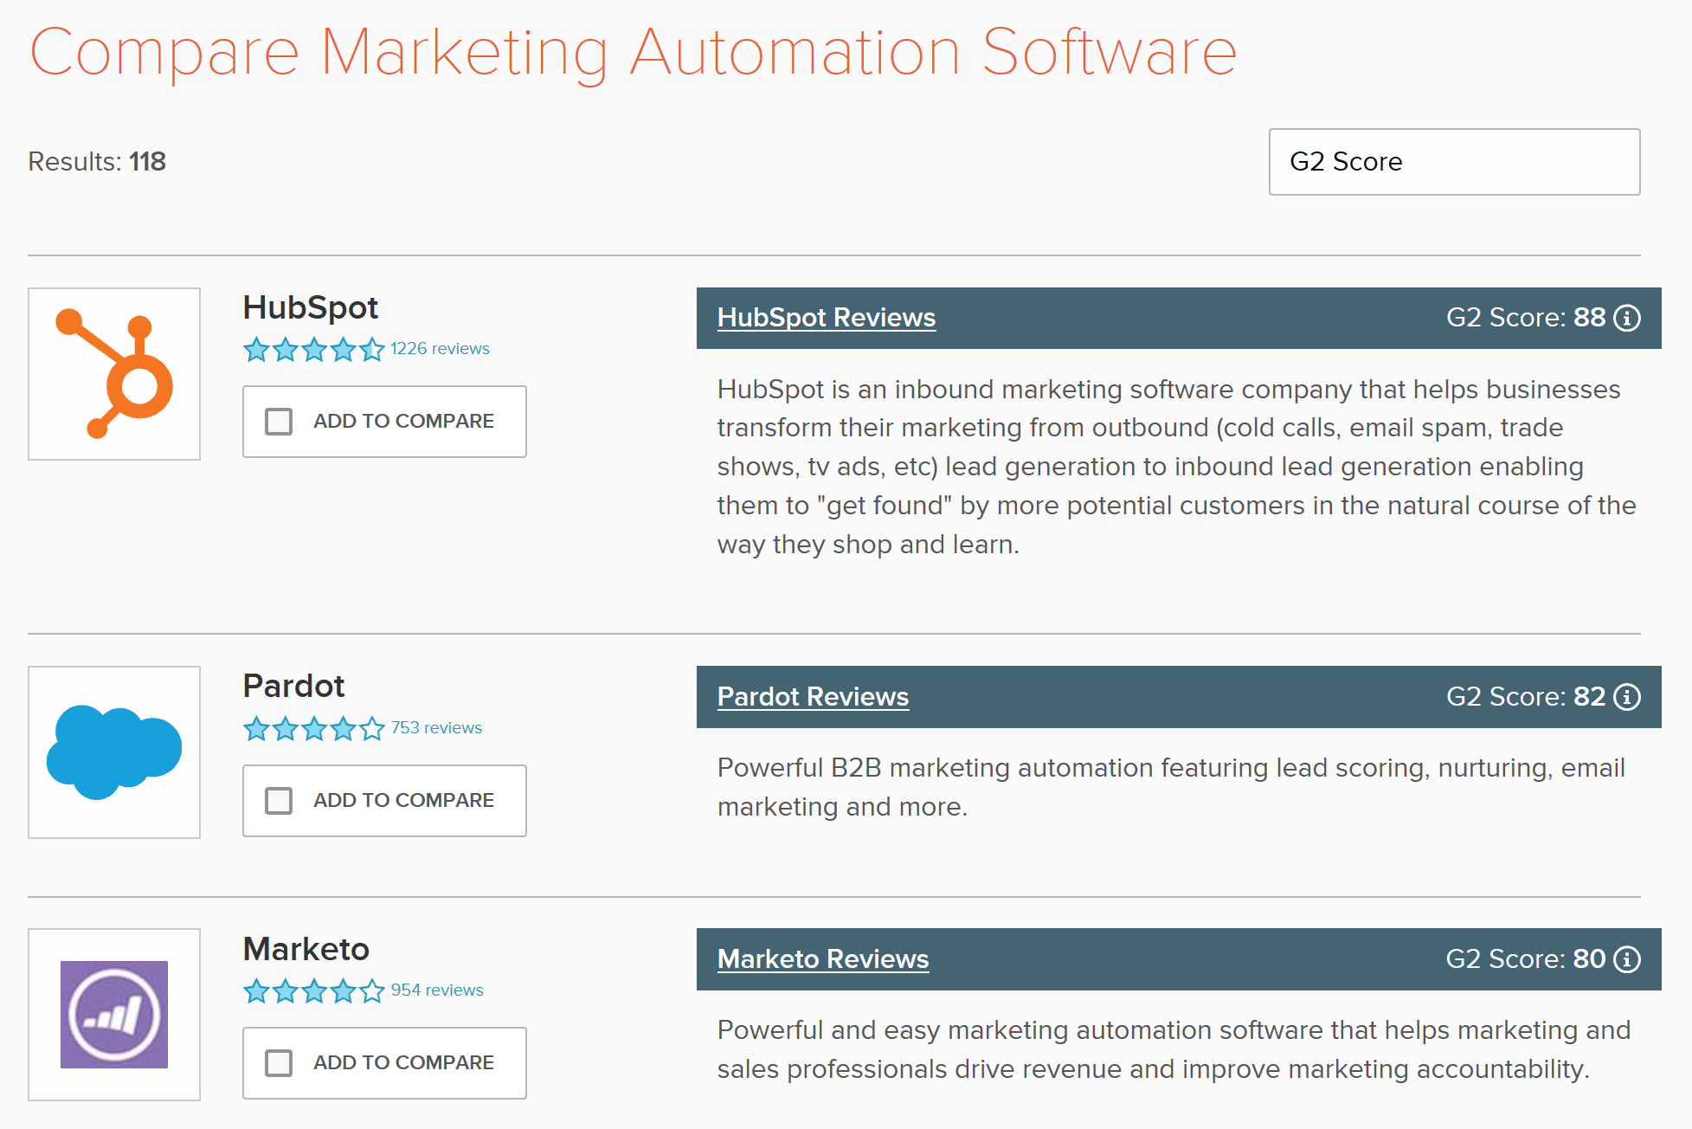
Marketing Automation – welche Software passt für mich?
https://www.g2crowd.com/categories/marketing-automation

Slide 86
Lead Scoring
Lead-Scoring
Anschluss an Daten führende Systeme (CRM)
Trigger based Marketing
Segmentierung anhand der Kundenprofile
Quelle: http://www.eloqua.de
Notes:
Trigger-based Marketing
ermöglicht es auf bestimmte Verhaltensmuster oder Aktivitäten, wie z.B. Klicks in E-Mails und auf der Website, oder ein kontinuierliches Interesse an einem bestimmten Angebot, automatisch zu reagieren.
Trigger-based Marketing ist einerseits das richtige Timing, andererseits die inhaltliche Relevanz
Indem Sie die Inhalte und den Zeitpunkt für den Versand Ihrer Marketing-E-Mails an bestimmte Aktivitäten der Interessenten
koppeln, können Sie die Interaktion mit Ihren Zielgruppen optimieren und mittels entsprechender Angebote
nachgelagerte Aktionen auslösen.
Marketing Automation unterstützt die Bereitstellung von Content basierend auf Interessen, Anfragen und Interaktionen
.
Mithilfe solch maßgeschneiderter Informationen, die sich nach den Aktivitäten Ihrer Kunden und Interessenten richten,
kann Ihr Marketing einen echten Mehrwert leisten und potenziellen Kunden bei ihrer Kaufentscheidung helfen
.
Auf diese
Weise kann der gesamte Kaufprozess signifikant verkürzt werden
.
Um ein Beispiel zu nennen: Wenn jemand in einer E-Mail auf einen bestimmten Link, oder auf ein bestimmtes Angebot
klickt, kann er anhand vordefinierter Regeln automatisch weiterführende Informationen erhalten, die sich thematisch und
inhaltlich an der vorherigen Aktion orientieren
Lead Scoring: Einteilung der Leads in bestimmte Kategorien und Priorisierung

Slide 87
Lead Scoring
Gehört der Lead überhaupt zu meiner Zielgruppe?
Hat der Lead (jetzt) Interesse?
Notes:
Zu Punkt 1 eigene Downloads z.B. bei irgendwelchen Tools anbringen! Kein Interesse, das Produkt zu kaufen, aber eben für Seminare als Demo zu zeigen.

Slide 88
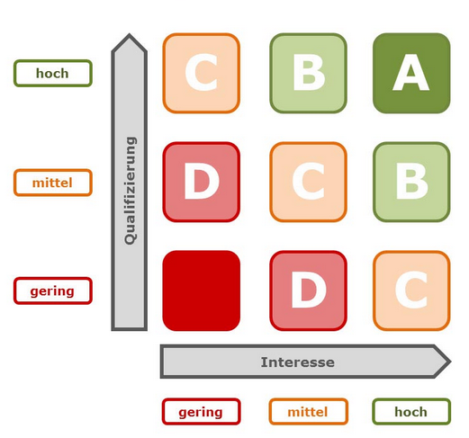
Lead Scoring
Lead Scoring: Einteilung der Leads in bestimmte Kategorien und Priorisierung
Quelle: http://www.onlinemarketing-praxis.de
Notes:
Lead Scoring: Einteilung der Leads in bestimmte Kategorien und Priorisierung
GRUPPENARBEIT!!!

Slide 89
Datenbasiertes Lead Scoring (Beispiele)
+5 Email, Vorname, Nachname
+10 Level of Experience
+15 Unternehmensgröße
+20 Procurement-Kanäle
+25 Größte Herausforderung
+5 Newsletterbestellung
+10 Whitepaper Download
+15 >5 Videoplays
+20 Online-Demo
+25 2xBesuch-Checkout-Seite
Quelle: http://www.onlinemarketing-praxis.de

Slide 90
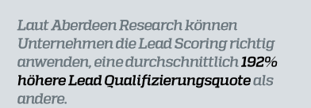
Datenbasiertes Lead Scoring (Beispiele)
+5 Email, Vorname, Nachname
+10 Level of Experience
+15 Unternehmensgröße
+20 Procurement-Kanäle
+25 Größte Herausforderung
+5 Newsletterbestellung
+10 Whitepaper Download
+15 >5 Videoplays
+20 Online-Demo
+25 2xBesuch-Checkout-Seite
Quelle: http://www.onlinemarketing-praxis.de

Slide 91
Datenbasiertes Lead Scoring (Beispiele)
+5 Email, Vorname, Nachname
+10 Level of Experience
+15 Unternehmensgröße
+20 Procurement-Kanäle
+25 Größte Herausforderung
+5 Newsletterbestellung
+10 Whitepaper Download
+15 >5 Videoplays
+20 Online-Demo
+25 2xBesuch-Checkout-Seite
+30%
Geschäftsabschlüsse
Quelle: http://www.onlinemarketing-praxis.de

Slide 92
Datenbasiertes Lead Scoring (Beispiele)
+5 Email, Vorname, Nachname
+10 Level of Experience
+15 Unternehmensgröße
+20 Procurement-Kanäle
+25 Größte Herausforderung
+5 Newsletterbestellung
+10 Whitepaper Download
+15 >5 Videoplays
+20 Online-Demo
+25 2xBesuch-Checkout-Seite
+30%
Geschäftsabschlüsse
+18%
Gesamtumsatz
Quelle: http://www.onlinemarketing-praxis.de

Slide 93
Datenbasiertes Lead Scoring (Beispiele)
+5 Email, Vorname, Nachname
+10 Level of Experience
+15 Unternehmensgröße
+20 Procurement-Kanäle
+25 Größte Herausforderung
+5 Newsletterbestellung
+10 Whitepaper Download
+15 >5 Videoplays
+20 Online-Demo
+25 2xBesuch-Checkout-Seite
+30%
Geschäftsabschlüsse
+18%
Gesamtumsatz
+17%
Umsatz pro Neukunde
Quelle: http://www.onlinemarketing-praxis.de

Slide 94
Lead Scoring – Stufe 2
Bewusstsein erweitern für Einflussfaktoren auf Interessenten
Content-Basiertes Scoring
Account Level Scoring
Kunden Scoring
Opportunity Scoring
Änderungen vorhersehen
Quelle: http://www.eloqua.de
Notes:
BEWUSSTSEIN ERWEITERN, FÜR EINFLUSSFAKTOREN AUF INTERESSENTEN
Da sich Interessenten im Verlauf des Kaufprozesses mit immer mehr Nachrichten, Informationen und Erfahrungsberichten durch Social Media konfrontiert sehen, wird die Relevanz dieser Kanäle wachsen. Das Wissen darüber, wie eine Person auf eine Information gestoßen ist, wo genau das war, und durch wen, wird bei führenden Marketingexperten eine entscheidende Rolle in deren Lead-Scoring- und Lead-Nurturing-Programmen spielen.
CONTENT BASIERTES SCORING
Unternehmen, die ihre Scoring- Modelle kontinuierlich verfeinern, können in Bezug auf die Lead- Qualität Muster ausmachen, die einen direkten Zusammenhang mit den Inhalten haben, die während des Kaufprozesses angefragt wurden. Vorreiter bei dem Thema Lead Scoring experimentieren bereits heute mit Bewertungsmodellen auf Basis bestimmter Inhaltskategorien (wie z.B. Whitepaper, Produktinformationen oder Kunden-Fallstudien), anstatt nur die Download-Aktivitäten als solche zu messen.
ACCOUNT LEVEL SCORING
Da wir zwar unser Marketing an Individuen richten, aber schließlich unsere Produkte an Unternehmen verkaufen, muss das Marketing in der Lage sein, Mikrotrends in einem größeren Kontext zu erkennen. In Zukunft werden wir daher Leads viel stärker danach bewerten, an welchem
Zeitpunkt im Entscheidungsprozess ein Individuum eine Rolle spielt..
KUNDEN SCORING
Um den Customer-Lifetime-Value zu erhöhen, müssen Sie jede Chance für Cross- und Up-Selling nutzen. Das bedeutet, dass Sie erkennen müssen, wenn jemand für ein neues Produkt in Ihrem Portfolio reif ist, oder wenn ein Interessent oder vorhandener Kunde mitten im Prozess plötzlich seine Meinung ändert und sich für ein anderes Produkt, als ursprünglich angegeben, interessiert. Smarten Marketing-Teams wird es mit der Zeit gelingen alle Interaktionen mit Kunden zu analysieren, und aus der Erfahrung Chancen und Risiken für die gemeinsame Geschäftsbeziehung zu ermitteln.
OPPORTUNITY SCORING
Die besten Marketing-Teams werden dazu übergehen das Verhalten eines Leads auf dem gesamten Weg durch die Pipeline zu analysieren, um so die Wahrscheinlichkeit für einen erfolgreichen Abschluss besser vorhersagen zu können.
ÄNDERUNGEN VORHERSEHEN
Ihr Lead-Scoring-Modell muss eng auf Ihre Vertriebs- und Marketingprozesse abgestimmt bleiben, auch wenn diese sich weiterentwickeln. Mit Tools für vorausschauende Modellierung werden Sie in der Lage sein das Verhalten von Interessenten permanent zu analysieren, um sofort zu erkennen, wie sich Ihr Modell möglicherweise ändern muss.
Fazit
Durch das objektive Ranking von Sales Leads durch Lead Scoring, können Sie Ihre Nachverfolgung und Maßnahmen auf
die Anfrage abstimmen und identifizieren, in welchem Stadium des Kaufprozesses sich jeder einzelne Interessent sich
befindet. Die Beziehung zwischen Vertrieb und Marketing wird gefördert, da Lead Scoring dem Vertrieb hilft, sich auf
erfolgversprechendste Leads zu fokussieren und dem Marketing hilft, Bemühungen intelligent zu konzentrieren. Durch die
Anwendung der hier beschriebenen Lead-Scoring Best Practices können Sie anfangen mehr Leads zu konvertieren und Ihre
Vertriebs- und Marketingteams produktiver werden lassen.
1
4
2
5
3
6
10
WWW.ELOQUA.COM/GRANDE
GRANDE GUIDE
LEAD SCORING

Slide 95
Lead Scoring – Fazit
Lead Scoring sorgt für ein objektives Ranking von Sales Leads
Nachverfolgung und Maßnahmen werden auf die Anfrage abgestimmt
Identifizierung des Stadiums des Kaufprozesses jedes einzelnen Interessenten
Lead Scoring hilft dem Vertrieb, sich auf die besten Leads zu fokussieren
Quelle: http://www.eloqua.de
Notes:
BEWUSSTSEIN ERWEITERN, FÜR EINFLUSSFAKTOREN AUF INTERESSENTEN
Da sich Interessenten im Verlauf des Kaufprozesses mit immer mehr Nachrichten, Informationen und Erfahrungsberichten durch Social Media konfrontiert sehen, wird die Relevanz dieser Kanäle wachsen. Das Wissen darüber, wie eine Person auf eine Information gestoßen ist, wo genau das war, und durch wen, wird bei führenden Marketingexperten eine entscheidende Rolle in deren Lead-Scoring- und Lead-Nurturing-Programmen spielen.
CONTENT BASIERTES SCORING
Unternehmen, die ihre Scoring- Modelle kontinuierlich verfeinern, können in Bezug auf die Lead- Qualität Muster ausmachen, die einen direkten Zusammenhang mit den Inhalten haben, die während des Kaufprozesses angefragt wurden. Vorreiter bei dem Thema Lead Scoring experimentieren bereits heute mit Bewertungsmodellen auf Basis bestimmter Inhaltskategorien (wie z.B. Whitepaper, Produktinformationen oder Kunden-Fallstudien), anstatt nur die Download-Aktivitäten als solche zu messen.
ACCOUNT LEVEL SCORING
Da wir zwar unser Marketing an Individuen richten, aber schließlich unsere Produkte an Unternehmen verkaufen, muss das Marketing in der Lage sein, Mikrotrends in einem größeren Kontext zu erkennen. In Zukunft werden wir daher Leads viel stärker danach bewerten, an welchem
Zeitpunkt im Entscheidungsprozess ein Individuum eine Rolle spielt..
KUNDEN SCORING
Um den Customer-Lifetime-Value zu erhöhen, müssen Sie jede Chance für Cross- und Up-Selling nutzen. Das bedeutet, dass Sie erkennen müssen, wenn jemand für ein neues Produkt in Ihrem Portfolio reif ist, oder wenn ein Interessent oder vorhandener Kunde mitten im Prozess plötzlich seine Meinung ändert und sich für ein anderes Produkt, als ursprünglich angegeben, interessiert. Smarten Marketing-Teams wird es mit der Zeit gelingen alle Interaktionen mit Kunden zu analysieren, und aus der Erfahrung Chancen und Risiken für die gemeinsame Geschäftsbeziehung zu ermitteln.
OPPORTUNITY SCORING
Die besten Marketing-Teams werden dazu übergehen das Verhalten eines Leads auf dem gesamten Weg durch die Pipeline zu analysieren, um so die Wahrscheinlichkeit für einen erfolgreichen Abschluss besser vorhersagen zu können.
ÄNDERUNGEN VORHERSEHEN
Ihr Lead-Scoring-Modell muss eng auf Ihre Vertriebs- und Marketingprozesse abgestimmt bleiben, auch wenn diese sich weiterentwickeln. Mit Tools für vorausschauende Modellierung werden Sie in der Lage sein das Verhalten von Interessenten permanent zu analysieren, um sofort zu erkennen, wie sich Ihr Modell möglicherweise ändern muss.
Fazit
Durch das objektive Ranking von Sales Leads durch Lead Scoring, können Sie Ihre Nachverfolgung und Maßnahmen auf
die Anfrage abstimmen und identifizieren, in welchem Stadium des Kaufprozesses sich jeder einzelne Interessent sich
befindet. Die Beziehung zwischen Vertrieb und Marketing wird gefördert, da Lead Scoring dem Vertrieb hilft, sich auf
erfolgversprechendste Leads zu fokussieren und dem Marketing hilft, Bemühungen intelligent zu konzentrieren. Durch die
Anwendung der hier beschriebenen Lead-Scoring Best Practices können Sie anfangen mehr Leads zu konvertieren und Ihre
Vertriebs- und Marketingteams produktiver werden lassen.
1
4
2
5
3
6
10
WWW.ELOQUA.COM/GRANDE
GRANDE GUIDE
LEAD SCORING

Slide 96
Lead Scoring – Fazit
Lead Scoring sorgt für ein objektives Ranking von Sales Leads
Nachverfolgung und Maßnahmen werden auf die Anfrage abgestimmt
Identifizierung des Stadiums des Kaufprozesses jedes einzelnen Interessenten
Lead Scoring hilft dem Vertrieb, sich auf die besten Leads zu fokussieren
Aufgrund des Lead Scorings setze ich Trigger ein (Wenn…dann-Funktionen)
Beispiel: wenn jemand xy Punkte in der Kategorie „HD-High-End-Kameras“ gesammelt hat, dann sende ein konkretes Verkaufsangebot!
Notes:
Beispiel ausarbeiten lassen: Shop mit technischen Gadgets. Produktkategorien: High End-Kameras, Wearables, Sprachassistenten, VR-Brillen, Google-Watches.
Z.B. wenn er 100 Punkte erreicht hat, dann sende ihm in 24 Stunden ein Mail mit einem Verkaufsangebot aus der Kategorie, in der er die meisten Punkte erreicht hat.

Slide 97
Inbound Marketing

Slide 98
Inbound-Marketing - Die “Wasserloch”-Theorie
Notes:
Inbound Marketing – Outbound Marketing
Was muss ich tun, um einen Elefanten zu treffen und ihn fotografieren zu können?
Wasserloch graben und warten! Aufwand größer, aber mittelfristig erfolgreicher.

Slide 99
Definition Inbound Marketing
Inbound-Marketing (englisch inbound „ankommend“) ist eine Marketing-Methode, die darauf basiert, von Kunden gefunden zu werden. Es steht im Gegensatz zum klassischen Outbound-Marketing, bei dem Nachrichten an Kunden gesendet werden.
Quelle: wikipedia.de
Notes:
Frage:
Was ist typisches Outbound Marketing?
Outound-Marketing: ^{[1]}, wie es per Postwurfsendung, Radiowerbung, Fernsehwerbung, Flyer, Spam, Telefonmarketing und klassischer Werbung üblich ist.

Slide 100
Wichtige Termini zu Inbound Marketing
Closed-Loop-Berichterstattung
Konvertierungspfad
Konvertierungsrate
Marketing-Asset
Marketing-Automatisierung
Marketing-Lead
Revenue Performance Management
Vertriebsbereiter Lead
Quelle: marketo.de, 2016
Notes:
Closed-Loop-Berichterstattung – Eine Methode zur Messung der
Auswirkungen von Marketing-Aktivitäten auf den Umsatz.
Inhalts-Marketing – Erstellung und Weitergabe von Inhalten zur Werbung
für ein Produkt oder eine Dienstleistung.
Konvertierung – Spezifisches Ereignis, dessen Eintreten mit einer
Landing Page beabsichtigt wird.
Konvertierungspfad – Spezifischer Online-Pfad, der Web-Besuchern
nach dem Klicken auf eine Landing Page angeboten wird.
Konvertierungsrate – Haupterfolgskennzahl für Landing Pages.
Landing Page – Webseite, auf die ein Benutzer gelangt, nachdem er
in einer Suchmaschine, einer Anzeige, einer E-Mail oder einem anderen
Marketing-Instrument einen Link betätigt.
Lead-Pflege – Prozess des Aufbaus von Beziehungen mit qualifizierten
potenziellen Kunden unabhängig von deren Zeitplanung für den Kauf mit
dem Ziel, in dem Moment den Zuschlag zu erhalten, wenn diese dafür
bereit sind.
Marketing-Asset – Arten von Marketing-Inhalten (z. B. Whitepapers,
Videos, Newsletter, Webinare usw.), die zur Information und zur Erzeugung
von Interesse für die Produkte und Dienstleistungen eines Unternehmens
genutzt werden.
Marketing-Automatisierung – Die Nutzung von Technologie zur
Verwaltung und Automatisierung des Prozesses der Konvertierung
potenzieller Kunden in tatsächliche Käufer.
Marketing-Lead – Ein durch Marketing generierter Lead, der noch nicht
als potenzieller Kunde für den Vertrieb qualifiziert wurde.

Slide 101
Inbound vs. Outbound – was ist besser?
Inbound
große Lead-Datenbank vorhanden
Potential zur Segmentierung der vorhandenen Daten
Outbound
Zu wenig Kundendaten
Boost muss her!
Notes:
Wann ist was sinnvoller? Diskussion!!!! Beispiele finden!
Unser Netpress-Tipp:
Evaluieren Sie ihre Ressourcen! Haben Sie eine große Lead-Datenbank, ist eine weitreichende angelegte Outbound Marketing-Kampagne überflüssig und Sie sollte mehr Budget ins Inbound investieren. Benötigen Sie allerdings einen Boost, ist Inbound aufwändiger und zeitraubender. Nutzen Sie jedoch die Vorteile beider Strategien!

Slide 102
Warum Inbound Marketing funktioniert
Käufer suchen aktiv nach Informationen oder lassen sich passiv unterhalten oder informieren
Reserviertheit gegenüber Marketing-Maßnahmen sinkt
Aufbau einer Beziehung zwischen Ihnen und Kunde möglich
Herkömmliches Marketing
→ potenzielle Kunden werden beim dem unterbrochen, was sie gerade tun.
Quelle: marketo.de, 2016

Slide 103
Warum Inbound Marketing funktioniert
Inhalte sind das wichtigste!
nicht Werbung, sondern Information und Anregung im Vordergrund
Relevanz!
Lösungen anbieten!
Quelle: marketo.de, 2016
Notes:
Inhalte sind das Wichtigste.
Inbound-Marketing setzt darauf, dass potenzielle Kunden über Inhalte
eingebunden werden, deswegen kommt es auf Inhalte von hoher Qualität
an. Sie müssen Inhalte erstellen, bei denen nicht Werbung, sondern
Information und Anregung im Vordergrund stehen. Mit anderen Worten:
Sie müssen Inhalte anbieten, die für Ihre potenziellen Käufer relevant sind
und diesen helfen zu verstehen, wie sie Herausforderungen bewältigen
und ihre Ziele erreichen können.
Dazu vorher Analyse: Stichwirt Keywordplanner von Google: viele Treffer für ein Keyword = hohe Relevanz!!!

Slide 104
Die Vorteile von Inbound Marketing
relativ kostengünstige Möglichkeit, Leads zu gewinnen
höhere Mund-zu-Mund Propaganda bei besonders sinnvollen Inhalten
Gewinnung von Leads aus einer bestimmten Zielgruppe
Interessenten geben ihre Kontaktinformationen an – dadurch ist es möglich, die Leads zu kontaktieren
Möglichkeit, zielgerichtetes Newsletter Marketing zu betreiben

Slide 105
Die Nachteile von Inbound Marketing
Hoher Aufwand bei der Content-Erstellung
Return on Invest oft erst nach sechs Monaten
Hohe Hemmschwelle bei Interessenten
Potentiell falsche Angaben bei den Kontaktdaten
Zusätzliche PR und SEO Maßnahmen notwendig
nicht jeder Interessent ist ein potenzieller Kunde
Gefahr einer Vielzahl von „schlechten“ Leads
telefonisches Nachgehen der Kontakte ist sehr aufwändig
Notes:
Hoher Aufwand bei der Content-Erstellung
Return on Invest oft erst nach sechs Monaten
Hohe Hemmschwelle bei Interessenten, um die Inhalte abzurufen
Möglichkeit, dass falsche Kontaktdaten angegeben werden
Zusätzliche PR und SEO Maßnahmen notwendig, da der Content nicht oder nur bedingt als Linkbait verwendet werden kann
nicht jeder Interessent, der den Inhalt sehen möchte, ist ein potenzieller Kunde
Gefahr, eine Vielzahl von unklassifizierten und uninteressanten Leads zu erhalten und die Spreu vom Weizen trennen zu müssen
ein telefonisches Nachgehen der Kontakte ist sehr aufwändig

Slide 106
Grenzen und Gefahren von Inbound Marketing
Breite Streuung
Entscheidungsträger werden nicht erreicht
Zu starkes Rauschen
Zu ausgeprägtes Schweigen
Abnehmende Erträge
Notes:
Breite Streuung: Die Inbound-Methode umfasst die „Bombardierung“ des
Internets mit Inhalten in der Hoffnung, dass Menschen auf Sie aufmerksam
werden. Dadurch kann eine große Zahl von Leads erzeugt werden, von denen
jedoch viele keine qualifizierten potenziellen Kunden sind. Viele Marketing-
Experten, die mit einer zu großen Anzahl von Leads auf einer niedrigen Stufe
konfrontiert sind, neigen dazu, weitere solcher Kampagnen zu starten, und
wundern sich dann, dass dadurch keine besseren Ergebnisse erzielt werden.
Es gelingt Ihnen nicht mitzuteilen, was Sie tun: Da ansprechende Inhalte
in der Regel zu offensive Verkaufsförderung vermeiden, erfahren potenzielle
Käufer oftmals nicht, was Ihr Unternehmen eigentlich anbietet.
Es gelingt Ihnen nicht, Entscheidungsträger zu erreichen: Es ist unwahrscheinlich,
dass Führungskräfte von Unternehmen ihre Zeit damit verbringen,
im Web nach Blogs oder anderen Inhalten zu suchen. Viel wahrscheinlicher
ist, dass sie diese Aufgabe an jemand anderen delegieren. Wenn Sie den
Schwerpunkt zu stark auf Inbound-Leads legen, ohne diese umfassend zu
qualifizieren – und Ihre Wettbewerber Entscheidungsträger erreichen –
können sich Ihre Inbound-Marketing-Bemühungen als vergeblich erweisen.
Zu starkes Rauschen: Wenn Sie Inhalte dort platzieren, wo dies auch andere
Unternehmen tun, denken potenzielle Kunden schnell, dass es zwischen diesen
und Ihnen keinen Unterschied gibt. Die Lösung bei zu starkem Rauschen
besteht nicht darin, dieses zu verstärken, sondern den Klang zu verändern.
Zu ausgeprägtes Schweigen: Wenn niemand da ist, der Ihre Inhalte
konsumieren kann, lohnt es sich nicht, diese zu erstellen. Stattdessen müssen
Sie sich auf andere Outbound-Marketing-Kanäle konzentrieren.
Abnehmende Erträge: Es besteht kein direkter Zusammenhang zwischen
mehr Inhalten und einer größeren Anzahl von Leads. Das bedeutet nicht, dass
Ihre Inhalte keine langfristige Wirkung erzielen; es bedeutet lediglich, dass jede
weitere Inbound-Marketing-Maßnahme einen geringeren zusätzlichen Ertrag
erzielt als die vorangegangene Maßnahme.

Slide 107
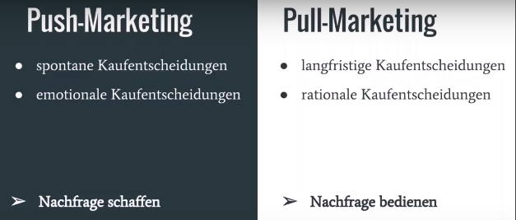
Unterscheidung Push/Pull-Marketing
Quelle: wikipedia.de
Notes:
Frage:
Was ist typisches Outbound Marketing?
Outound-Marketing: ^{[1]}, wie es per Postwurfsendung, Radiowerbung, Fernsehwerbung, Flyer, Spam, Telefonmarketing und klassischer Werbung üblich ist.

Slide 108
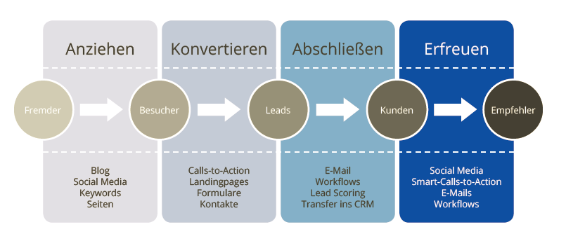
Methodik Inbound Marketing
Quelle: wikipedia.de
Notes:
Frage:
Was ist typisches Outbound Marketing?
Outound-Marketing: ^{[1]}, wie es per Postwurfsendung, Radiowerbung, Fernsehwerbung, Flyer, Spam, Telefonmarketing und klassischer Werbung üblich ist.

Slide 109
Themen rund um Inbound Marketing
Inbound Marketing
Content-Erstellung
Distribution Content
Lebenszyklus Marketing
Personalisieren
Multi-Channel
Quelle: blog.hubspot.com
Notes:
Content Creation + Distribution- Create targeted content that answers prospects' and customers' basic questions and needs, then share that content far and wide.
Lifecycle Marketing- Promoters don’t just materialize out of thin air: they start off as strangers, visitors, contacts, and customers. Specific marketing actions and tools help to transform those strangers into promoters.
Personalization- Tailor your content to the wants and needs of the people who are viewing it. As you learn more about your leads over time, you can better personalize your messages to their specific needs.
Multi-channel- Inbound marketing is multi-channel by nature because it approaches people where they are, in the channel where they want to interact with you.
Integration- Content creation, publishing and analytics tools all work together like a well-oiled machine - allowing you to focus on publishing the right content in the right place at the right time.

Slide 110
Methodik Inbound Marketing
Quelle: Sonja Greye, Netpress.org
Notes:
Content Marketing
Kunden sind auf der Suche nach Mehrwert. Nach einer Lösung für ihr Problem
oder ihre Fragestellung. Sie stoßen nicht aus reiner Loyalität auf Ihr Unternehmen.
Interessenten anzuziehen und zu Kunden zu konvertieren ist kein Selbstläufer –
und kalte Akquise funktioniert nicht mehr. Strategisches Content Marketing ist
das Fundament, auf dem Sie Ihre Customer Experience Strategie bauen sollten. Im
Zentrum stehen relevante und hochwertige Inhalte, die genau zum richtigen Zeitpunkt
der richtigen Person angeboten werden. So generieren Sie hochwertige Leads, die
durch konsequentes Inbound Marketing zu Sales Opportunities werden. Die Inbound
Marketing Methode hilft Ihnen dabei, Ihre verschiedenen Buyers Personas effizient
entlang der Customer Journey zu begleiten und eine nachhaltige Beziehung aufzubauen.
Grundlegend hierbei ist eine eingehende Zielgruppenkenntnis und Affinität.
Dabei sollten Sie nicht danach handeln, was Sie für wahrscheinlich halten, sondern
durch Monitoring und Analyse echte Erkenntnisse in Bezug auf den Bedarf Ihrer
Zielgruppe auswerten. Sie sollten sich dabei immer die Frage stellen, was Ihr Alleinstellungsmerkmal
ist und inwiefern Sie einen besonderen Mehrwert bieten können.

Slide 111
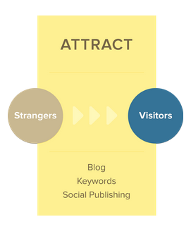
Prozess zur Lead-Generierung
Tools zur Generierung der “richtigen” Besucher
Blogging (Start)
SEO
Pages
Social Publishing
Der ideale Kunde = Buyer personas
Quelle: blog.hubspot.com
Notes:
Attract
We don’t want just any traffic to our site, we want the right traffic. We want the people who are most likely to become leads, and, ultimately, happy customers. Who are the “right” people? Our ideal customers, also known as our buyer personas. Buyer personas are holistic ideals of what your customers are really like, inside and out. Personas encompass the goals, challenges, pain points, common objections to products and services, as well as personal and demographic information shared among all members of that particular customer type. Your personas are the people around whom your whole business is built.
Some of the most important tools to attract the right users to your site are:
Blogging- you must create educational content that speaks to them and answers their questions.
SEO- Your customers begin their buying process online, usually by using a search engine to find something they have questions about. So, you need to make sure you’re appearing prominently when and where they search. To do that, you need to carefully, analytically pick keywords, optimize your pages, create content, and build links around the terms your ideal buyers are searching for.
Pages- So put your best face forward! Optimize your website to appeal to your ideal buyers and transform your website into a beacon of helpful content to entice the right strangers to visit your pages.
Social Publishing- Successful inbound strategies are all about remarkable content - and social publishing allows you to share that valuable information on the social web, engage with your prospects, and put a human face on your brand. Interact on the networks where your ideal buyers spend their time!!!

Slide 112
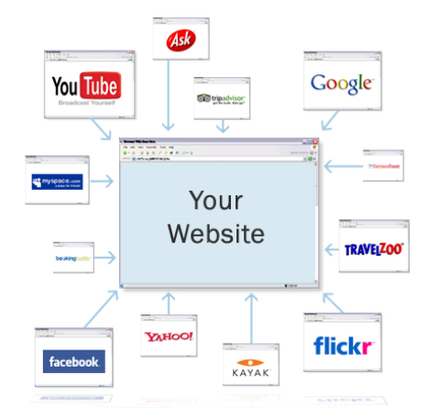
Prozess zur Lead-Generierung - SEO-Optimierung
Off-Page-SEO
Generierung eingehender Links (Authority, Link Juice)
Je mehr eingehende Links, desto besser ist das Ranking
Quelle:hubspot.net
Notes:
TIPPS:
•
Erzeugen Sie hochwertigen, informativen oder unterhaltenden Content.
Wenn Besucher Ihren Content mögen, werden sie natürlich darauf verweisen wollen.
• Tragen Sie Ihre Website in Online-Verzeichnissen ein.
• Schreiben Sie Gastbeiträge auf anderen Blogs.
Hier handelt es sich um eine Win-win-Situation für alle Beteiligten. Blog-Besitzer freuen sich über zusätzlichen,
hochwertigen Content von anderen und werden sich gerne mit eingehenden Links auf Ihre Website revanchieren.
• Suchen Sie nach Gelegenheiten, Links auf anderen Websites zu platzieren,
prüfen Sie aber vorher unbedingt deren Authority Rank. Es gibt viele Werkzeuge zum Prüfen der Authority von Domains
oder Seiten, unter anderem das „Link grader tool“ von Hubspot.
• Versuchen Sie nicht, Links durch Borgen, Betteln, Schachern, Bestechung oder Bezahlung zu generieren

Slide 113
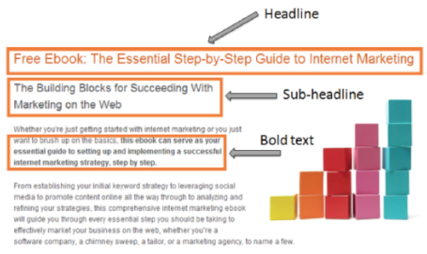
Prozess zur Lead-Generierung - SEO-Optimierung
On-Page-SEO
Suchmaschinen finden Sie mit den richtigen Keywords
„Schlüsselwortdichte“ („keyword-density“)
Quelle:hubspot.net
Notes:
Platzieren Sie hierzu Ihre
wichtigsten Schlüsselwörter innerhalb der Content-Elemente
Ihrer Seiten, wie z. B. Titel, Untertitel, Inhalt, Bildmarken und
Links. On-page-SEO wird auch oft als Schlüsselwortdichte
(engl. „keyword density“) bezeichnet.
Firmen
kümmern
sich
häufig
zu
wenig
um
Seiten-Optimierung,
oder sie übertreiben und stopfen ihre Seiten mit Keywords voll.
Obwohl es wichtig ist, Ihr Schlüsselwort so oft wie nötig auf der
Seite zu wiederholen, können Sie hier auch zu viel des On-page-SEO
(Suchmaschinenoptimierung auf Ihrer Website)
Wählen Sie ein Schlüsselwort für jede Seite
und erstellen
Sie dann jede Seite für eine optimale Verwendung dieses
Worts. Wenn Sie eine Seite mit zu vielen Schlüsselwörtern
übersättigen, verliert sie an Bedeutung
und Authority, weil
die Suchmaschinen kein klares Thema mehr feststellen
können. Eine solche übertriebene Verwendung von Schlüs
-
selwörtern
ist
besonders
auf
Startseiten
häufig
anzutreffen.
•
Platzieren Sie ihre primären Schlüsselwörter in Titel und
Untertitel. Suchmaschinen messen diesen Bereichen des
Contents mehr Gewicht bei.
•
Benutzen Sie Ihre Schlüsselwörter im Text, aber stellen Sie
sicher, dass sie in den Zusammenhang passen und für den
Rest des Contents relevant sind.
•
Sie können Schlüsselwörter auch in den Dateinamen von
Bildern (z.B. meinSchlüsselwort.jpg) oder im ALT-Tag
verwenden.
•
Bauen Sie Ihre Schlüsselwörter in die URL-Adresse der ent
-
sprechenden Seite ein und passen Sie auf, dass die Adresse
unkompliziert bleibt.
•
Und
zum
Abschluss:
Schreiben
Sie
in
erster
Linie
für
Men
-
schen und erst in zweiter Linie für Suchmaschinen. Berei
-
ten Sie Ihren Content zuerst für Ihre Zielgruppe vor und
optimieren Sie ihn anschließend für die Suche. Wenn Sie
umgekehrt vorgehen, dann liest sich Ihr Content nicht
flüssig,
und
Ihre
Besucher
werden
es
merken.

Slide 114
Prozess zur Lead-Generierung - Social Publishing
Zentrale Quelle für Informationen
Nutzer empfinden die Informationen als vertrauenswürdig und glaubhaft
Userverhalten in sozialen Medien als Indikator für Kaufabsichten
Quelle:hubspot.net

Slide 115
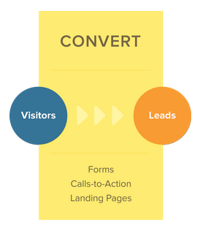
Prozess zur Lead-Generierung - Konvertierung
Tools zur Konvertierung von Besuchern zu Leads
Formulare
Calls to action
Landing Pages
Kontakte
Quelle: blog.hubspot.com
Notes:
Convert
convert those visitors into leads by gathering their contact information
At the very least, you’ll need their email addresses. Contact information is the most valuable currency there is to the online marketer. So in order for your visitors to offer up that currency willingly, you need to offer them something in return! That “payment” comes in the form of content, like eBooks, whitepapers, or tip sheets - whatever information would be interesting and valuable to each of your personas.
Some of the most important tools in converting visitors to leads include:
Forms- In order for visitors to become leads, they must fill out a form and submit their information. Optimize your form to make this step of the conversion process as easy as possible.
Calls-to-Action- Calls-to-action are buttons or links that encourage your visitors to take action, like “Download a Whitepaper” or “Attend a Webinar.” If you don’t have enough calls-to-action or your calls-to-action aren’t enticing enough, you won’t generate leads.
Landing Pages- When a website visitor clicks on a call-to-action, they should then be sent to a landing page. A landing page is where the offer in the call-to-action is fulfilled, and where the prospect submits information that your sales team can use to begin a conversation with them. When website visitors fill out a form on a landing page for the first time, that visitor becomes a contact.
Contacts- Keep track of the leads you're converting in a centralized marketing database. Having all your data in one place helps you make sense out of every interaction you’ve had with your contacts - be it through email, a landing page, social media, or otherwise - and how to optimize your future interactions to more effectively attract, convert, close, and delight your buyer personas.

Slide 116
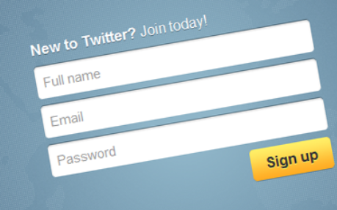
Prozess zur Lead-Generierung - Konvertierung durch Formulare
Nur benötigte Infos
Jede Informationsabfrage mehr = weniger Conversions!
Testen der Informationen
Je höher der Wert des Angebots, desto mehr Informationen
Quelle: hubspot.net
Notes:
Formulare sind das wichtigste Element jeder Landing-Page.
- nur die Informationen zu sammeln, die Sie wirklich benötigen.
- Je weniger Felder Ihr Formular besitzt, umso wahrscheinlicher
werden zusätzliche Konversionen. Jedes neue Feld in einem
Formular bremst den Ablauf (durch zusätzliche Arbeit für den
Besucher) und erzeugt daher weniger Konversionen. Ein länge
-
res Formular sieht nach mehr Arbeit aus und wird manchmal
komplett vermieden. Andererseits können zusätzliche Felder
auch die Qualität Ihrer Leads erhöhen.
Empfehlungen
für
Formulare
auf
Landing-Pages:
•
Fragen Sie nur nach den Informationen, die Sie selbst oder Ihr Sales-Team wirklich brauchen
. Fragen Sie nicht nach
vertraulichen Informationen, die Firmen oder Konsumenten vielleicht nicht preisgeben wollen.
•
Erwägen Sie den Wert Ihres Angebots.
Je höher der Wert eines Angebots eingeschätzt wird, desto mehr Informationen
können Sie im Gegenzug erfragen. Wenn es sich um die Einschreibung zu einem Newsletter handelt, fragen Sie nur nach
der E-Mail-Adresse (und höchstens vielleicht noch nach dem Vornamen).
•
Beruhigen Sie Ihre Besucher:
Vor allem die ständig steigende Menge von Spam führt dazu, dass viele Besucher heutzutage
ihre Informationen nicht mehr so gerne angeben. Zeigen Sie eine Datenschutzerklärung (oder einen Link zu der entsprechen
-
den Seite), die darauf hinweist, dass E-Mail-Adressen nicht weitergegeben oder verkauft werden.
•
Verwenden Sie kein Standardwort auf den Knöpfen Ihres Formulars!
Niemand will etwas „abschicken“ oder „einreichen“.
Verwenden Sie stattdessen „Whitepaper herunterladen“, „Holen Sie sich Ihr kostenloses E-Book“ oder „Abonnieren Sie
unseren Newsletter“.
•
Wenn Ihre Handlungsaufforderung einen Download anbietet, übertragen Sie die entsprechende Datei sofort.
Wenn Ihr
Formular etwa ein Whitepaper zum Herunterladen anbietet, platzieren Sie gleich auf der nächsten Seite (normalerweise
„Dankeschön-Seite“ genannt) einen Link zum Download. Sie könnten zwar auch eine automatische E-Mail-Antwort mit dem
entsprechenden Link schicken, wir empfehlen Ihnen jedoch, diesen Link sofort nach Abschicken des Formulars anzuzeigen,
so dass der Besucher nicht in seiner E-Mail nach Ihrer Antwort suchen muss.

Slide 117
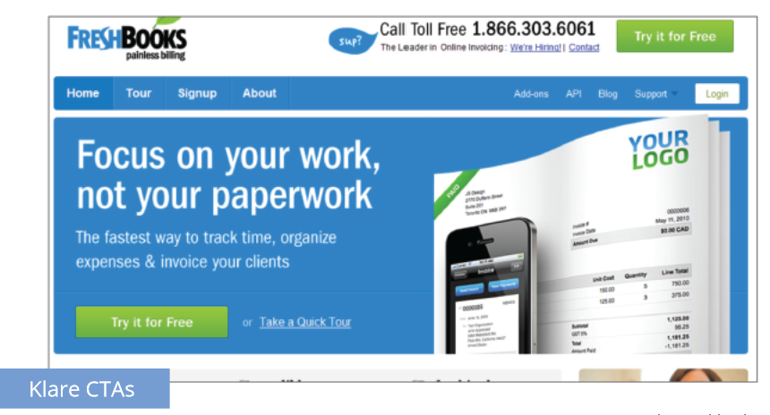
Prozess zur Lead-Generierung - Konvertierung durch Call to action (CTA)
Sofort sichtbar
Auffallende Gestaltung mit geeigneten Farben
Wert kommunizieren
Klickfläche sollte ersichtlich sein
Quelle: blog.hubspot.com
Notes:
Ordnen Sie Ihre Angebote der Anfangsphase oder der mittleren Phase des Verkaufsprozesses zu.
Platzieren Sie die CTAs
der
Anfangsphase
(Whitepaper,
Downloads)
auf
Seiten
der
höchsten
Ebene.
Zeigen
Sie
Handlungsaufforderungen
der
mittle
-
ren Phase (Angebotsanfrage, Testversionen, Preise) dort, wo der potentielle Käufer sich bereits genauer über Ihre Angebote
informiert.
•
Zeigen Sie CTAs sowohl in dem Bereich des Bildschirms,
der ohne Rollen sichtbar ist,
als auch weiter unten.
Der obere
Bereich
ist
für
die
Platzierung
von
Handlungsaufforderungen
besonders
wichtig,
da
er
am
meisten
gesehen
wird.
Sie
können
CTAs allerdings auch in anderen Bereichen einer Seite einfügen. Hierzu eignen sich der untere Seitenrand als auch bestimmte
Stellen im Textkörper.
•
Manche Studien behaupten, dass rechts platzierte CTAs mehr Erfolg haben,
aber nur durch Testen werden Sie letztendlich
feststellen können, was sich auf Ihrer Website am besten bewährt

Slide 118
Prozess zur Lead-Generierung - Konvertierung – durch Landingpages
6 Tipps zum Erfolg:
Sensibilität bei der Datenabfrage
Fokus auf EIN Angebot, ersichtlicher Mehrwert
Text: In der Kürze liegt die Würze!
Überschrift: spezifisch und deutlich!
Kurze Ladezeiten beachten
Testen, Evaluieren!
Quelle: blog.hubspot.com
Notes:
Verwenden Sie die auf der vorhergehenden Seite erwähnten Elemente
und verzichten Sie dabei auf alles Unnötige.
Halten Sie Ihre Seiten einfach und vermeiden Sie Ablenkungen.
•
Benutzen Sie auf keinen Fall Ihre Homepage
als Landing-Page.
•
Zeigen Sie auf der Landing-Page kein Navigationsmenü,
so dass sich die Besucher auf das Ausfüllen des Formulars
konzentrieren können und nicht dazu verleitet werden, auf Ihrer Website weiter zu suchen.
•
Zeigen Sie sehr deutlich,
woraus Ihr Angebot besteht, und sorgen Sie dafür, dass es unwiderstehlich ist.
•
Vergewissern Sie sich, dass der
Inhalt Ihrer Landing-Page der Handlungsaufforderung entspricht.
Falls Ihre Botschaft nicht stringent ist, werden die Besucher auf die vorherige Seite zurückgehen.
•
Sorgen Sie für einen flüssigen Ablauf
– lassen sie Ihre Besucher nicht zu viel denken oder lesen.
•
Benutzen Sie das richtige Formular
und erfassen Sie nur die Informationen, die Sie unbedingt benötigen
(siehe auch das Kapitel über Formulare für weitere Informationen)

Slide 119
Das perfekte Formular…
Quelle: emeritus.org
Notes:
Tictail: auf ersten Blick klar, worum es geht
Lix: sehr puristisch, aber man weiß worum es geht, und auch die Social signals sind enthalten.

Slide 120
Das perfekte Formular…
Farblich abgesetztes Formular
Linkedin-Sign-In
Prominente Platzierung
“Get Program Info” → klarer Mehrwert des Downloads ersichtlich
Quelle: emeritus.org
Notes:
Tictail: auf ersten Blick klar, worum es geht
Lix: sehr puristisch, aber man weiß worum es geht, und auch die Social signals sind enthalten.

Slide 121
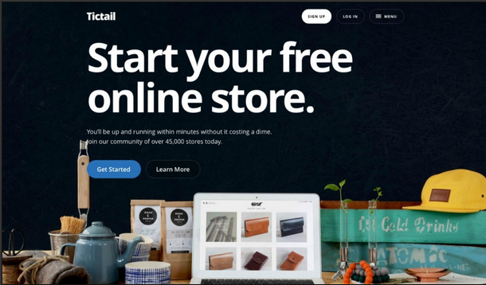
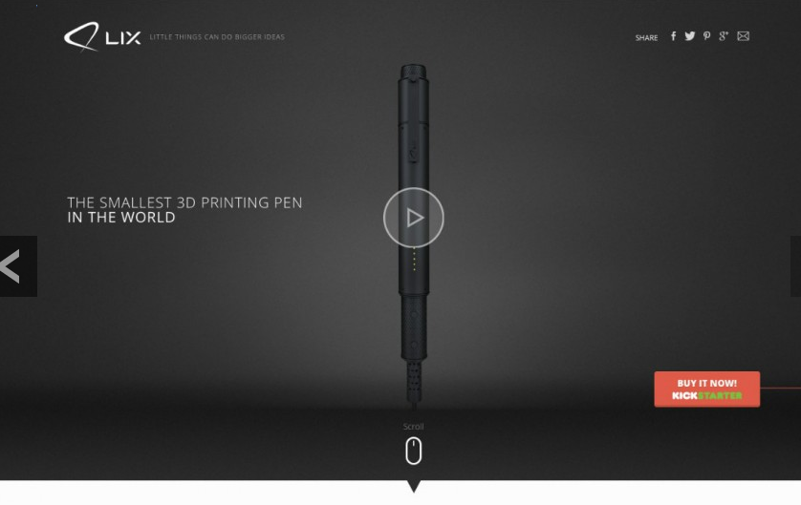
Beispiele guter Landingpages
Quelle: t3n.de
Notes:
Tictail: auf ersten Blick klar, worum es geht
Lix: sehr puristisch, aber man weiß worum es geht, und auch die Social signals sind enthalten.

Slide 122
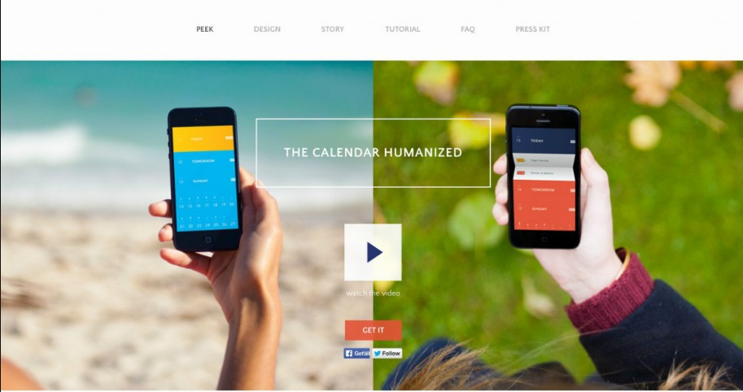
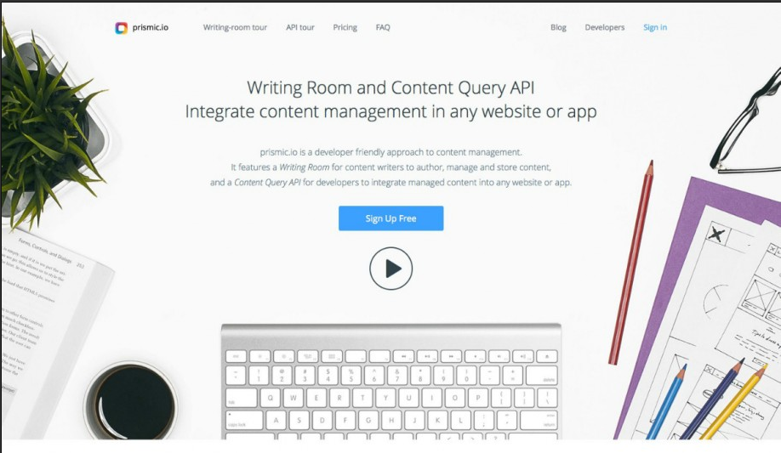
Beispiele guter Landingpages
Quelle: t3n.de
Notes:
Kalender: Social Sharing Button, direkter Link auf ein Video, sehr viel mit Bildern gemacht. Bilder sagen mehr als tausend Worte!!! Und klarer Call to ACTION
PRISMic: kurze Erklärung, Video, klarer Call to action,

Slide 123
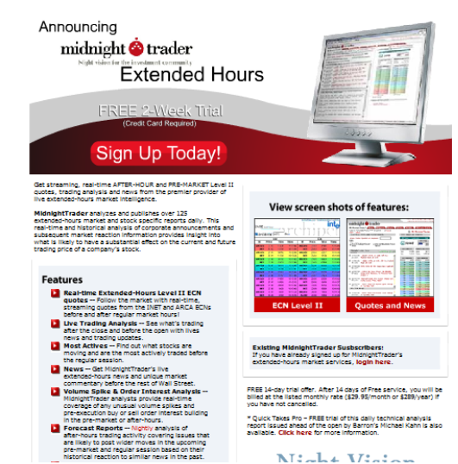
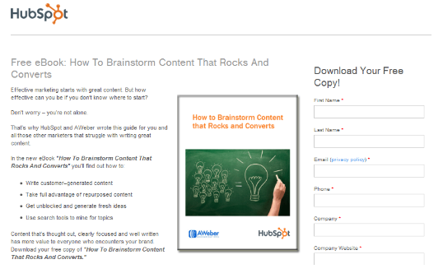
Beispiele von Landingpages
Quelle: hubspot.net
Notes:
Das Angebot ist nicht klar zu erkennen.
Es ist nicht klar, für was ich mich hier anmelden soll.
Das Angebot „Kostenlose zweiwöchige Testversion“ fällt
kaum auf.
Die Seite enthält viel zu viel Text. Die Bildschirmfotos des Produkts sind sehr verwirrend.
Die Seite bietet kein Formular zur Erfassung der Daten
von potentiellen Kunden.
Die Seite könnte zu lang sein.
Der Verkaufsargumente konzentrieren sich zu sehr auf
die Eigenschaften anstatt auf den Wert.
Die Seite zeigt keine Belege wie Kundenzeugnisse oder
Fallstudien
Gute Page:
1. Das Navigationsmenü wurde entfernt.
2. Das HubSpot-Logo erscheint weiterhin links oben.
3.
Der Titel zeigt eine klare Beschreibung des
Angebots.
4. Die Seite enthält ein klares Bild des Angebots.
5.
Die kurze Beschreibung des Angebots mit Stich
-
punktliste bietet einen schnellen Überblick.
6.
Das Lead-Formular erscheint direkt auf der Seite
und wird von einem Untertitel hervorgehoben,
der das Angebot erneut betont.
7. Der Content betont den Wert des Angebots.
8. Die Seite ist nicht zu lang

Slide 124
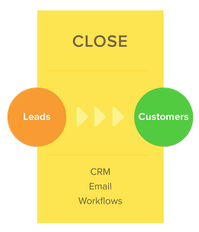
Prozess zur Lead-Generierung
Tools zur Konvertierung von Leads zu Kunden
CRM
Closed loop Reporting
Email
Marketing Automation
Quelle: blog.hubspot.com
Notes:
Close
to transform those leads into customers. How can you most effectively accomplish this feat? Certain marketing tools can be used at this stage to make sure you’re closing the right leads at the right times.
Closing tools include:
CRM- Keep track of the details about all the contacts, companies, and deals in your pipeline, and easily get in touch with the right prospects at the right time. Customer Relationship Management (CRM) systems facilitate sales by making sure you have the right information at your fingertips to better engage with prospects across every channel.
Closed-loop Reporting- How do you know which marketing efforts are bringing in the best leads? Is your sales team effectively closing those best leads into customers? Integration with your CRM system allows you to analyze just how well your marketing and sales teams are playing together.
Effektivität der Zusammenarbeit zwischen Marketing und Sales-Teams
Email- What do you do if a visitor clicks on your call-to-action, fills out a landing page, or downloads your whitepaper, but still isn’t ready to become a customer? A series of emails focused on useful, relevant content can build trust with a prospect and help them become more ready to buy.
Marketing Automation- This process involves creating email marketing and lead nurturing tailored to the needs and lifecycle stage of each lead. For example, if a visitor downloaded a whitepaper on a certain topic from you in the past, you might want to send that lead a series of related emails. But if they follow you on Twitter and visited certain pages on your website, you might want to change the messaging to reflect those different interests.

Slide 125
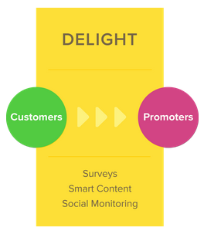
Prozess zur Lead-Generierung
Tools, um bestehende Kunden zu Multiplikatoren auszubauen
Surveys
Smart Calls to action
Smarte Texte
Social Monitoring
Quelle: blog.hubspot.com
Notes:
Delight
The Inbound way is all about providing remarkable content to our users, whether they be visitors, leads, or existing customers. Just because someone has already written you a check doesn’t mean you can forget about them! Inbound companies continue to engage with, delight, and (hopefully) upsell their current customer base into happy promoters of the organizations and products they love.
Tools used to delight customers include:
Surveys- The best way to figure out what your users want is by asking them. Use feedback and surveys to ensure you’re providing customers with what they’re looking for.
Smart Calls-to-Action- These present different users with offers that change based on buyer persona and lifecycle stage. – Unaufdringlich!
Smart Text- Provide your existing customers with remarkable content tailored to their interests and challenges. Help them achieve their own goals, as well as introduce new products and features that might be of interest to them.
Unaufdringlich!!!
Social Monitoring- Keep track of the social conversations that matter to you most. Listen out for your customers’ questions, comments, likes, and dislikes – and reach out to them with relevant content.

Slide 126
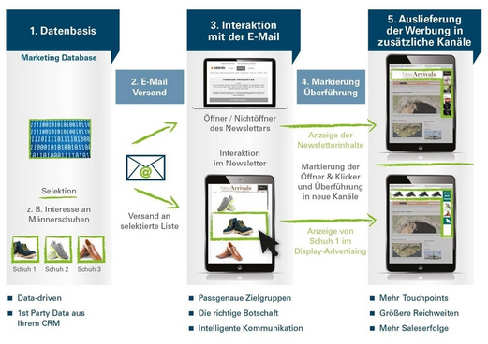
Umgang mit Kundendaten
Quelle: Uwe-Michael Sinn, adzine.de, 28.10.2015
Notes:
CRM-Daten sorgen in Kombination mit Verhaltensdaten via E-Mail-Marketing für individuelle Display-Werbeanzeigen auf verschiedenen Kanälen

Slide 127
Zusammenhänge Content Marketing, Inbound Marketing und Marketing Automation
Content Marketing
Inbound Marketing
Marketing Automation
Bereitstellung Informationen
Schaffung von Inhalten mit konkretem Nutzen und Animation zum Kauf
Automatisierte Bereitstellung von Inhalten
Anschluß an ein CRM-System bzw. ERP-Software sinnvoll!
Notes:
Content Marketing ist Bestandteil des Inbound Marketing. Gutes Content-Marketing unterstützt den Inbound!

Slide 128
Leadgenerierung

Slide 129
Definition Lead
Ein Lead ist ein qualifizierter Interessent, der sich für ein Unternehmen bzw. ein Produkt interessiert, und der dem Werbungtreibenden aus eigenem Antrieb seine Adresse und ähnliche Kontaktdaten (Lead = Datensatz) für einen weiteren Dialogaufbau überlässt und daher mit hoher Wahrscheinlichkeit zum Kunden wird.
Quelle: wikipedia.de

Slide 130
Herkunft und Geschichte der Leadgenerierung
Entstanden aus dem Direktmarketing
Direktmarketing von Unternehmen, die Ihre Produkte nach dem 1.Weltkrieg über den Postweg versandten (Eduscho, Quelle)
seit 80-iger Jahre Boom durch erhöhten Wettbewerb und zunehmende Kundenorientierung
Quelle: wikipedia.de
Notes:
Herkunft und Geschichte
Der moderne Begriff der Leadgenerierung, sprich Interessentengewinnung, ist aus dem Direktmarketing entstanden. Die Ursprünge des Direktmarketings gehen auf Unternehmen zurück, die nach dem Ersten Weltkrieg ihre Produkte über den Postweg vertrieben, also Versandhandelshäuser wie Eduscho und Quelle. Seit den 80er Jahren hat aber auch bei anderen Unternehmen die durch den Wettbewerbsdruck zunehmende Kundenorientierung zu einer stärkeren Hinwendung zum Direktmarketing geführt.^{[2]} Damit werbetreibende Unternehmen ihre Zielgruppen mit vertretbarem ökonomischen Aufwand erreichen, brauchen sie ein professionelles Direktmarketing. Die Erfahrung hat gezeigt, dass sich durch die direkte Ansprache beinahe jedes Medium als Verkaufsmedium nutzen lässt. Zum Beispiel über Coupons, telefonische Rückrufe oder Bestellungen per Fax. Über diesen direkten Kundenkontakt erhöhen sich die Chancen für einen Langzeit-Dialog.^{[3]}

Slide 131
Qualitätsmerkmale von Leads
Korrektheit
Aktualität
freiwillige, bewusste Überlassung der Daten durch den (potentiellen) Kunden
echtes Interesse des Kunden am betreffenden Produkt oder Unternehmen.
Quelle: wikipedia.de
Notes:
Korrektheit: Beispiel aus B2b bringen, mit 1000 €/Lead → hier wird sehr stark verifiziert, um den Lead korrekt zu erhalten.
Aktualität: z.B. Kaufinteresse an einem Auto → Mail nach 6 Monaten nicht mehr relevant
Freiwillige Überlassung der Daten: Datenschutz!
Echtes Interesse: muss man durch Inbound-Prozesse ermitteln, wichtig ist, daß der Kunde auch von sich Infos preisgibt.

Slide 132
Qualitätsmerkmale von Leads
„Cold Leads“
Kein Interesse am Herausgeber oder dessen Produkte
Schlechte Qualität, Gefahr von Reaktanz
„Warm Leads“
eigenständiges Interesse am Service/Produkt
Hochwertig
„Churn Leads“
analytisch erkannte erhöhte Kündigungsgefahr
Quelle: wikipedia.de
Notes:
??? = Begriffe nachfragen bei den Teilnehmern
"Cold Leads" Leads, bei denen Daten eingegeben wurden um einen Zweck zu erreichen, beispielsweise um ein E-Book herunterladen zu können. Am Herausgeber oder dessen Produkten und Services besteht kein Interesse.
"Warm Leads" : hochwertigere Leads, bei denen ein eigenständiges Interesse am Service oder am Produkt einer Firma besteht. Beim "Warm Lead" wurden die Daten freiwillig eingegeben, ohne eine Belohnung – wie beim Cold Lead – dafür zu erhalten.^{[8]}
Um eine hohe Qualität der generierten Leads sicherzustellen, bedarf es im Rahmen der Leadgenerierung oft der Bewertung und Qualifizierung der Leads. Ziel für die meisten Werbungtreibenden ist es natürlich, Leads in hoher Qualität zu generieren. Ist keine hohe Qualität gegeben, wird der Kundendialog erschwert bzw. kann nicht langfristig oder nachhaltig geführt werden. Denn für Unternehmen ist es meist mit großem (zeitlichen und finanziellen) Aufwand und Kosten verbunden, unkorrekte oder gar erfundene Datensätze zu identifizieren und auszusortieren.^{[3]} Außerdem entsteht die Gefahr, dass Verbraucher sich vom jeweiligen Unternehmen belästigt fühlen könnten, wenn diese ihnen ohne ihr konkretes Einverständnis Werbung schicken bzw. ihre Daten nutzen. Dies kann zu Reaktanz bei den Verbrauchern und Rufschädigung des Unternehmens führen.
Eine hohe Qualität von generierten Leads kann durch verschiedene Maßnahmen erreicht werden. Diese sind gerade in der Online
-Leadgenerierung einfach zu realisieren, weil hier die Datensätze von Anfang an in digitaler Form vorliegen und so vereinfacht automatisch überprüft werden können. Die online gewonnenen Leads können nahezu unzählige Validierungsstufen erfahren und dabei nicht nur automatisch, sondern auch manuell auf Richtigkeit überprüft werden. Einige Beispiele für solche Validierungsstufen sind u. a.:
Sicherstellung des Einverständnisses der Verbraucher zur Weiterverwendung ihrer Daten (z. B. durch Double Opt-In Verfahren)
Automatische Checks der generierten Datensätze, z. B. auf offensichtlich erfundene Informationen (z. B. Mickey Mouse als Name), Doppelnennungen, Plausibilität (z. B. gibt es in Deutschland keine Stadt, die New York heißt), o. ä.
Prüfung durch menschliche Sichtung (z. B. auf Tippfehler)
Zusätzliche telefonische Kontaktaufnahme durch ein Callcenter, um sicherzugehen, ob wirklich Interesse beim User besteht, und z. B. bei einem Incentive wie einem „Probetraining im Fitness Center“ zur Termin-Absprache
Verwendung der generierten Leads
Beispiel für Churn Leads? Was meint Ihr?

Slide 133
Qualitätsmerkmale von Leads
Sicherstellung der Qualität durch:
Einverständnis der Verbraucher (Double Opt-In)
Automatische Checks der Datensätze
Doppelnennungen
Plausibilität (New York als Stadt und D als Land → passt nicht!)
Manuelle Sichtung (Tippfehler)
Zusätzliche telefonische Kontaktaufnahme (Call Center)
Quelle: wikipedia.de

Slide 134
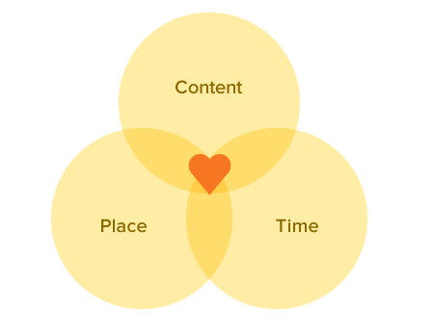
Leitmotiv Leadgenerierung
Die richtige Person (Buyer Persona) zur richtigen Zeit mit dem richtigen Inhalt (Content Marketing) über den richtigen Kanal (Mail, Website, etc.) ansprechen!
Quelle: blog.hubspot.com
Notes:
Richtige Person = Personas (durch Analyse der ZG)
Richtige Zeit = Lebenszyklus Marketing (wo befindet sich der User zu Zeit x?)
Richtiger Inhalt = richtigen Kanal auswählen, relevanter Content!

Slide 135
Buyer Personas
Buyer Personas
semi-fiktionale Darstellungen Ihrer idealen Kunden und basieren auf realen Daten. Dazu gehören demografische Daten, Verhaltensweisen, Motivationen und Ziele.
Buyer Personas definieren meine Zielgruppe!
Wichtig: welche Kanäle nutzt meine Persona? → Festlegung der Distributionskanäle!
Quelle: blog.hubspot.com
Notes:
Beispiel eines neuen Portals Wilde Ziege, Bio-Energy-Drink!? Buyer Personas entwickeln! Gastronomie (B2b) und B2C Konsumer.
Buyer Personas
semi-fiktionale Darstellungen Ihrer idealen Kunden und basieren auf realen Daten. Dazu gehören demografi -
WIE ERREICHEN WIR DEN
RICHTIGEN BESUCHER?
sche Daten, Verhaltensweisen, Motivationen
und Ziele. Sobald Sie Ihre Buyer Personas
festgelegt haben, bekommen Sie ein bes-
seres Verständins für die Zielsetzung Ihrer
eigenen Kampagnen

Slide 136
Buyer Personas
Was muss mein Persona-Profil enthalten?
Platzhalter – existierender Mensch, Kunstfigur oder bestehender Kunde
Namen und Bild
Typische Position/Verantwortungsbereich im Unternehmen
„Typus“ (siehe SINUS-Milieus) → Dominanz, Stimulanz, Balance, Analyse?
Was treibt die Persona an?
Welche Informationsquellen nutzt die Persona?
Wo und wie sucht sie nach Lösungen?
Kaufprozess der Persona?
Quelle: Evalanche.de, “Next Level Email-Marketing”, 2016
Notes:
Beispiel eines neuen Portals Wilde Ziege, Bio-Energy-Drink!? Buyer Personas entwickeln! Gastronomie (B2b) und B2C Konsumer.
Buyer Personas
semi-fiktionale Darstellungen Ihrer idealen Kunden und basieren auf realen Daten. Dazu gehören demografi -
WIE ERREICHEN WIR DEN
RICHTIGEN BESUCHER?
sche Daten, Verhaltensweisen, Motivationen
und Ziele. Sobald Sie Ihre Buyer Personas
festgelegt haben, bekommen Sie ein bes-
seres Verständins für die Zielsetzung Ihrer
eigenen Kampagnen

Slide 137
Buyer Personas
Ableitung der Handlungen aus der definierten Buyer Persona
Welche Inhalte und Mehrwerte interessieren meine Buyer Persona?
Was ist für sie so wertvoll, interessant und attraktiv, daß sie mir die Kontaktdaten gibt?
Über welche Kommunikationskanäle spreche ich die Buyer Persona am besten und erfolgsversprechendsten an?
Quelle: Evalanche.de, “Next Level Email-Marketing”, 2016
Notes:
Beispiel eines neuen Portals Wilde Ziege, Bio-Energy-Drink!? Buyer Personas entwickeln! Gastronomie (B2b) und B2C Konsumer.
Buyer Personas
semi-fiktionale Darstellungen Ihrer idealen Kunden und basieren auf realen Daten. Dazu gehören demografi -
WIE ERREICHEN WIR DEN
RICHTIGEN BESUCHER?
sche Daten, Verhaltensweisen, Motivationen
und Ziele. Sobald Sie Ihre Buyer Personas
festgelegt haben, bekommen Sie ein bes-
seres Verständins für die Zielsetzung Ihrer
eigenen Kampagnen

Slide 138
Beispiel für Buyer Personas
Tee-Online-Shop
Quelle: Kristof Maletzke, onlinemarketing.de, How-To: So erstellst du Personas für deinen Online-Shop
Notes:
Beispiel eines neuen Portals Wilde Ziege, Bio-Energy-Drink!? Buyer Personas entwickeln! Gastronomie (B2b) und B2C Konsumer.
Buyer Personas
semi-fiktionale Darstellungen Ihrer idealen Kunden und basieren auf realen Daten. Dazu gehören demografi -
WIE ERREICHEN WIR DEN
RICHTIGEN BESUCHER?
sche Daten, Verhaltensweisen, Motivationen
und Ziele. Sobald Sie Ihre Buyer Personas
festgelegt haben, bekommen Sie ein bes-
seres Verständins für die Zielsetzung Ihrer
eigenen Kampagnen

Slide 139
Beispiel für Buyer Personas
Tee-Online-Shop
Quelle: Kristof Maletzke, onlinemarketing.de, How-To: So erstellst du Personas für deinen Online-Shop
Notes:
Beispiel eines neuen Portals Wilde Ziege, Bio-Energy-Drink!? Buyer Personas entwickeln! Gastronomie (B2b) und B2C Konsumer.
Buyer Personas
semi-fiktionale Darstellungen Ihrer idealen Kunden und basieren auf realen Daten. Dazu gehören demografi -
WIE ERREICHEN WIR DEN
RICHTIGEN BESUCHER?
sche Daten, Verhaltensweisen, Motivationen
und Ziele. Sobald Sie Ihre Buyer Personas
festgelegt haben, bekommen Sie ein bes-
seres Verständins für die Zielsetzung Ihrer
eigenen Kampagnen

Slide 140
Beispiel für Buyer Personas
Tee-Online-Shop
beide in einem ähnlichen Alter, lesen gerne Blogs → dennoch Unterschiede
Quelle: Kristof Maletzke, onlinemarketing.de, How-To: So erstellst du Personas für deinen Online-Shop
Notes:
Beispiel eines neuen Portals Wilde Ziege, Bio-Energy-Drink!? Buyer Personas entwickeln! Gastronomie (B2b) und B2C Konsumer.
Buyer Personas
semi-fiktionale Darstellungen Ihrer idealen Kunden und basieren auf realen Daten. Dazu gehören demografi -
WIE ERREICHEN WIR DEN
RICHTIGEN BESUCHER?
sche Daten, Verhaltensweisen, Motivationen
und Ziele. Sobald Sie Ihre Buyer Personas
festgelegt haben, bekommen Sie ein bes-
seres Verständins für die Zielsetzung Ihrer
eigenen Kampagnen

Slide 141
Beispiel für Buyer Personas
Tee-Online-Shop
Tina Teatox:
Aufeinander abgestimmte Sorten für eine Teekur anbieten
Blogartikel über Detox-Kuren mit Tee schreiben
Mengenrabatt und Express-Versand anbieten
Pinterest-Kampagnen erstellen
Handlungen ableiten
Britta Bio:
Öko-Siegel prominenter darstellen
Tee-Verkostungen und Seminare anbieten
Flyer auf Wochenmärkten verteilen
Quelle: Kristof Maletzke, onlinemarketing.de, How-To: So erstellst du Personas für deinen Online-Shop
Notes:
Beispiel eines neuen Portals Wilde Ziege, Bio-Energy-Drink!? Buyer Personas entwickeln! Gastronomie (B2b) und B2C Konsumer.
Buyer Personas
semi-fiktionale Darstellungen Ihrer idealen Kunden und basieren auf realen Daten. Dazu gehören demografi -
WIE ERREICHEN WIR DEN
RICHTIGEN BESUCHER?
sche Daten, Verhaltensweisen, Motivationen
und Ziele. Sobald Sie Ihre Buyer Personas
festgelegt haben, bekommen Sie ein bes-
seres Verständins für die Zielsetzung Ihrer
eigenen Kampagnen

Slide 142
Buyer Personas
Aufgabe: Festlegung von möglichen Buyer Personas für folgende Unternehmen:
Parship.de
Hubspot.de
Radlmarkt.de
Erstellen Sie pro Unternehmen 3-4 Buyer Personas. Welche der erstellten Profile entspricht der Focus Persona? Und warum? Diskussion

Slide 143
7 Tipps für das Lead-Nurturing
Tauschen Sie Content gegen Daten
Lernen Sie Ihre Leads kennen und verstehen
Setzen Sie auf relevanten Content
Planen Sie Ihre Kampagnen im Vorfeld sorgfältig
Nutzen Sie Lead Scoring für die Bewertung Ihrer Leads
Automatisieren und Messen Sie Ihr Lead Nurturing
Holen Sie den Vertrieb frühzeitig ins Boot
Quelle: sc-networks.com
Notes:
Tauschen Sie Content gegen Daten. Bieten Sie einem Interessenten Stück für Stück immer mehr Informationen, die ihn bei seinem Entscheidungsprozess weiterhelfen. Indem der Lead Ihren Content anklickt oder herunterlädt, gewinnen Sie weitere Daten, mit denen Sie sein Profil verfeinern und noch passgenauere Inhalte erstellen können. So ermitteln Sie Schritt für Schritt den richtigen Zeitpunkt, an dem der Interessent bereit ist für die Ansprache durch den Vertrieb.
Lernen Sie Ihre Leads kennen und verstehen. Um eine passgenaue Lead Nurturing-Kampagne zu erstellen, ist es hilfreich, den Blickwinkel des Leads einzunehmen: Wie gestaltet sich dessen Customer Journey? Welche Informationen benötigt er an welchem Punkt innerhalb des Kaufprozesses? In der Regel hat ein Lead bereits erste Informationen gesammelt und besitzt einen groben Überblick zum Thema, hat sich aber noch nicht endgültig für einen Anbieter entschieden. Nutzen Sie das, um mit Know-how und Erfahrung zu punkten.
Setzen Sie auf relevanten Content. Um den Lead beim Entscheidungsprozess zu begleiten, sollten Sie Content anbieten, der dem Interessenten in seiner jeweiligen Situation einen Mehrwert liefert. Entscheidend ist dabei, dass die Inhalte nicht nur auf Ihr Verkaufsziel einzahlen, sondern auch für den Empfänger einer Nurturing-Mail relevant und nutzwertig sind. So zeigen Sie Kompetenz und steigern das Vertrauen des Leads in Sie und Ihre Produkte bzw. Leistungen.
Planen Sie Ihre Kampagnen im Vorfeld sorgfältig. Definieren Sie das genaue Ziel Ihrer Kampagne und legen Sie fest, welches Ereignis die Kampagne auslöst und welchen Content der Lead im ersten Schritt erhält. Bauen Sie darauf die einzelnen Nurture-Stufen auf: Wie viele E-Mails sollen in welchem Abstand versendet werden? Was geschieht, wenn ein Lead alle Stufen durchlaufen hat oder wenn er zwischendrin aussteigt? Versuchen Sie, alle Möglichkeiten zu berücksichtigen.
Nutzen Sie Lead Scoring für die Bewertung Ihrer Leads. Ein zuvor definiertes Lead Scoring-System enthält Bewertungskriterien für die Reife und Qualität eines Leads – auch im Hinblick auf das Verkaufsziel. Dabei spielen sowohl Profildaten als auch Aktionen des Leads, wie etwa der Besuch der Website oder der Download eines Whitepapers, eine Rolle. So sehen Sie immer, wo genau im Entscheidungsprozess sich der Lead gerade befindet und wann er bereit für den Vertrieb ist.
Automatisieren und Messen Sie Ihr Lead Nurturing. Mit einer leistungsstarken E-Mail-Marketing-Automation-Lösung können Sie beispielsweise für alle neuen Kontakte, die sich ein E-Book von Ihrer Website herunterladen, einen Welcome-Nurture aufsetzen. Für vorhandene Leads, die schon längere Zeit inaktiv sind, eignet sich eher eine Wake-up-Kampagne. Vergessen Sie dabei nicht, den Erfolg einzelner Nurture-Stufen und Content-Angebote zu messen, z.B. anhand von Klick- und Öffnungsraten.
Holen Sie den Betrieb frühzeitig ins Boot. Für ein erfolgreiches Lead Nurturing sind Marketing und Vertrieb gleichermaßen verantwortlich. Bei der Kampagnen-Planung sollten beide Abteilungen gemeinsam festlegen, was auf welcher Stufe mit dem Lead passieren soll und wie bestimmte Aktivitäten bzw. Daten des Nutzers im Zuge des Lead Scorings zu bewerten sind. So gewährleisten Sie, dass wirklich nur qualifizierte Leads an den Vertrieb übergeben werden.

Slide 144
Analysen
Closed-Loop Kampagnen Reporting
Kampagnen Engagement Reporting
Website Analytics Reporting
Database Health Reporting
Quelle: http://www.eloqua.de
Notes:
Closed-Loop Kampagnen Reporting
– zeigt den Einfluss Ihrer Marketingaktionen und Kampagnen auf die
Sales-Pipeline, den Umsatz und den Marketing-ROI
.
Kampagnen Engagement Reporting
– hier können Sie analysieren, welche Kanäle und Angebote das größte
Interesse wecken und damit zu Interaktion und Conversions führen
.
Website Analytics Reporting
– gibt einen Überblick über die Website-Performance, Anzahl und Art der
Website-Besucher, sowie Visitor-to-Lead Conversion Rates
.
Database Health Reporting
– gibt Ihnen einen Überblick über den Zustand der Datenbank, die Entwicklung
Ihrer Daten, die Aktivität Ihrer Leads in den verschiedenen Zielgruppen, sowie die Vollständigkeit Ihrer Date

Slide 145
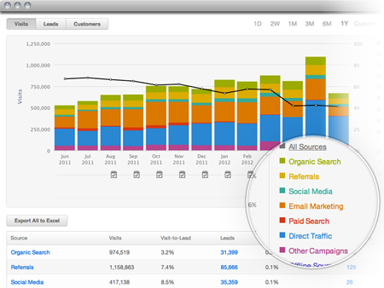
Analysen – ein Blick ins Backend
Quelle: http://publizistik-projekte.de

Slide 146
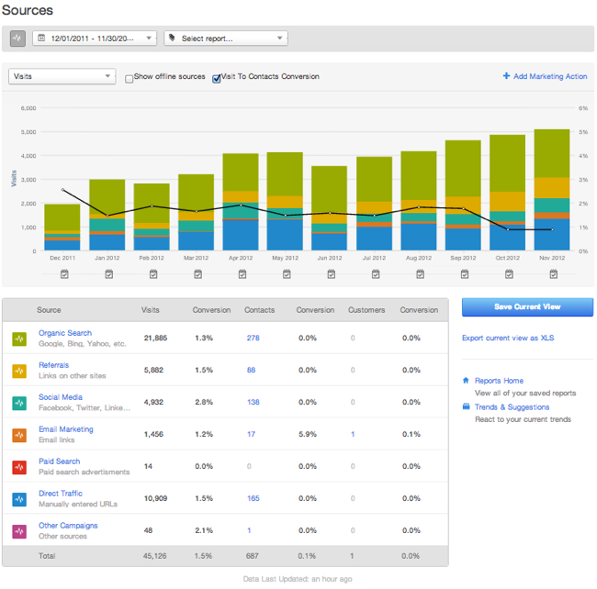
Analysen – ein Blick ins Backend
Quelle: http://publizistik-projekte.de

Slide 147
Beispiele
Big Data & Predictive Analysis, Veranstaltung für Onliner
Step 2:
Reminder per Mail
Link auf verbindliche Anmeldung
CTA: Klick auf Event
Notes:
Untersuchung der Lead-Generierung durch verschiedene Portale – Gruppenarbeit!

Slide 148
Beispiele
Big Data & Predictive Analysis, Veranstaltung für Onliner
Step 3 (Teil 1): Link auf verbindliche Anmeldung, Abgabe Lead (Stammdaten)
Notes:
Untersuchung der Lead-Generierung durch verschiedene Portale – Gruppenarbeit!

Slide 149
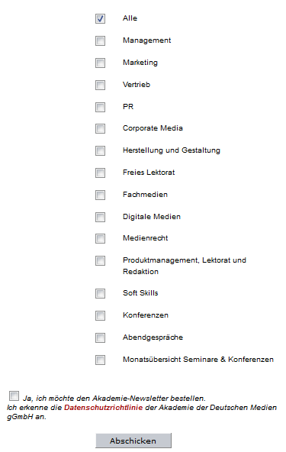
Beispiele
Big Data & Predictive Analysis, Veranstaltung für Onliner
Step 3 (Teil 2): zusätzliche Angabe von gewünschten Themen
Step 3 (Teil 1): Link auf verbindliche Anmeldung, Abgabe Lead (Stammdaten)
Notes:
Untersuchung der Lead-Generierung durch verschiedene Portale – Gruppenarbeit!

Slide 150
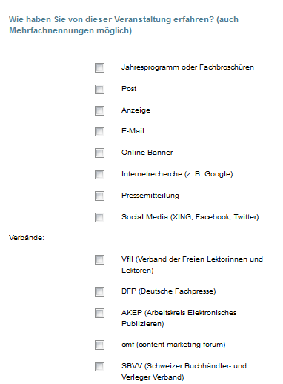
Beispiele
Big Data & Predictive Analysis, Veranstaltung für Onliner
Step 3 (Teil 3): woher komme ich? Wie habe ich von der Veranstaltung erfahren?
Step 3 (Teil 2): zusätzliche Angabe von gewünschten Themen
Notes:
Untersuchung der Lead-Generierung durch verschiedene Portale – Gruppenarbeit!

Slide 151
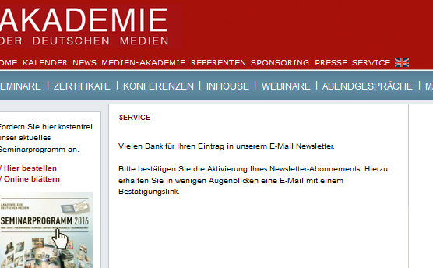
Beispiele
Big Data & Predictive Analysis, Veranstaltung für Onliner
Step 4: Bestätigung nach der Anmeldung zum Newsletter
Notes:
Untersuchung der Lead-Generierung durch verschiedene Portale – Gruppenarbeit!

Slide 152
Learning aus B2B-Veranstaltung und Gestaltung der Lead-Gewinnung
Im B2B-Bereich ist es üblich, Interessen bei Leads abzufragen
Prozess der Leadgenerierung geht über mehrere Prozesse
Alle Schritte werden dem „Kunden“ per Mail bestätigt
Newsletter-Anmeldung in Anmeldeprozess integrieren
Auf der Anmeldeseite sollte man dann ähnliche Events auch darstellen, um den Kunden darauf hinzuweisen.
Identifizierung des Kunden: woher kommt er?
Notes:
Im B2B-Bereich ist es üblich, Interessen bei Leads abzufragen
Prozess der Leadgenerierung geht über mehrere Prozesse (Event-Feature auf XING), XING-Landingpage mit Event-Anmeldung, Reminder mit Bitte um verbindliche Anmeldung).
Alle Schritte werden dem „Kunden“ per Mail bestätigt
Newsletter-Anmeldung in Anmeldeprozess integrieren
Auf der Anmeldeseite sollte man dann ähnliche Events auch darstellen, um den Kunden darauf hinzuweisen.
Identifizierung des Kunden: woher kommt er?

Slide 153
Dankeschön!
Vielen Dank für Ihre geschätzte Aufmerksamkeit und freue mich, wenn Sie mir mitteilen, wie Sie die Veranstaltung fanden und ob ich Ihre Bewertung als Originalton auf meiner Website publizieren darf!

